Slide 1

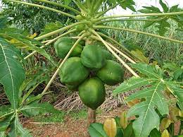

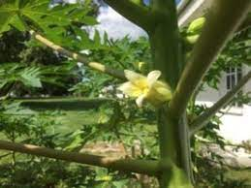
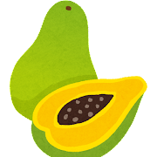
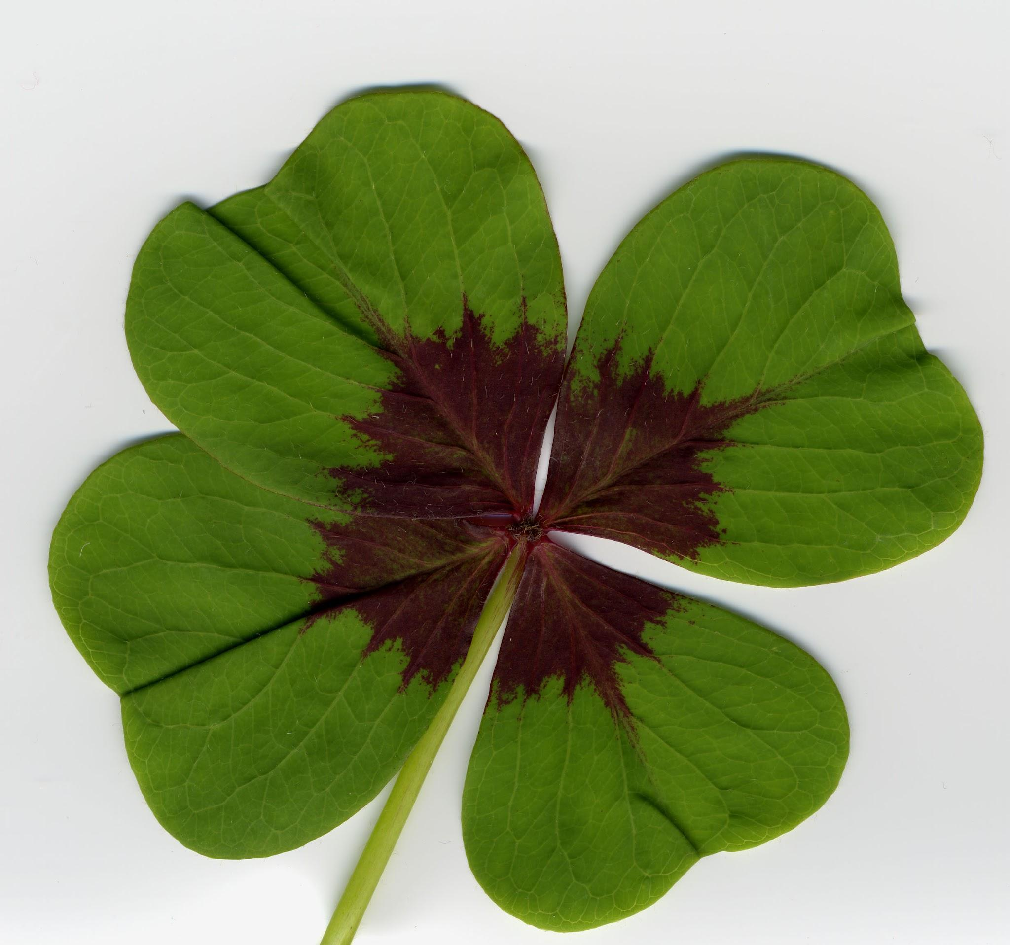
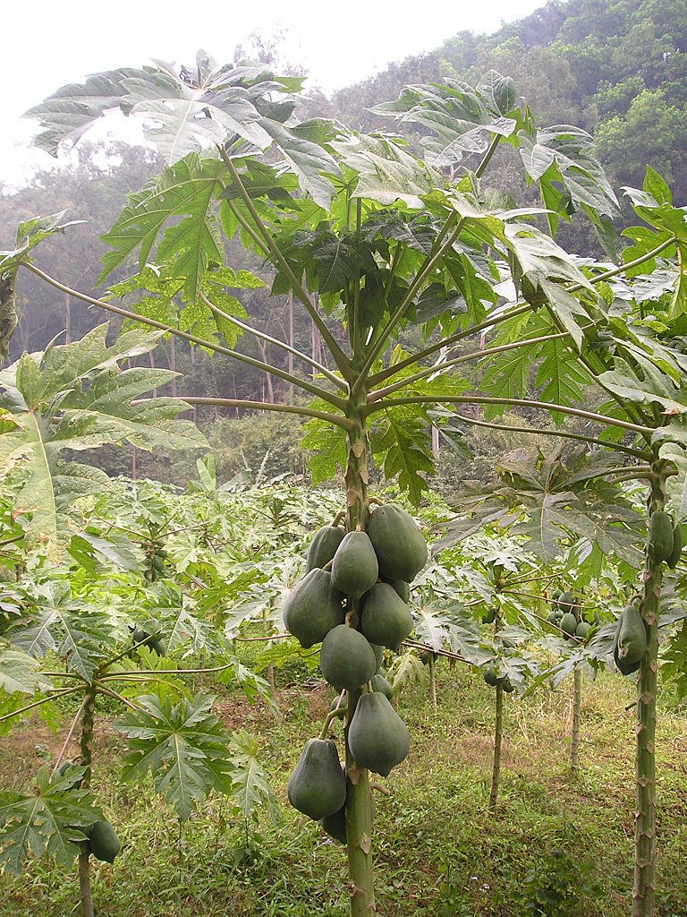
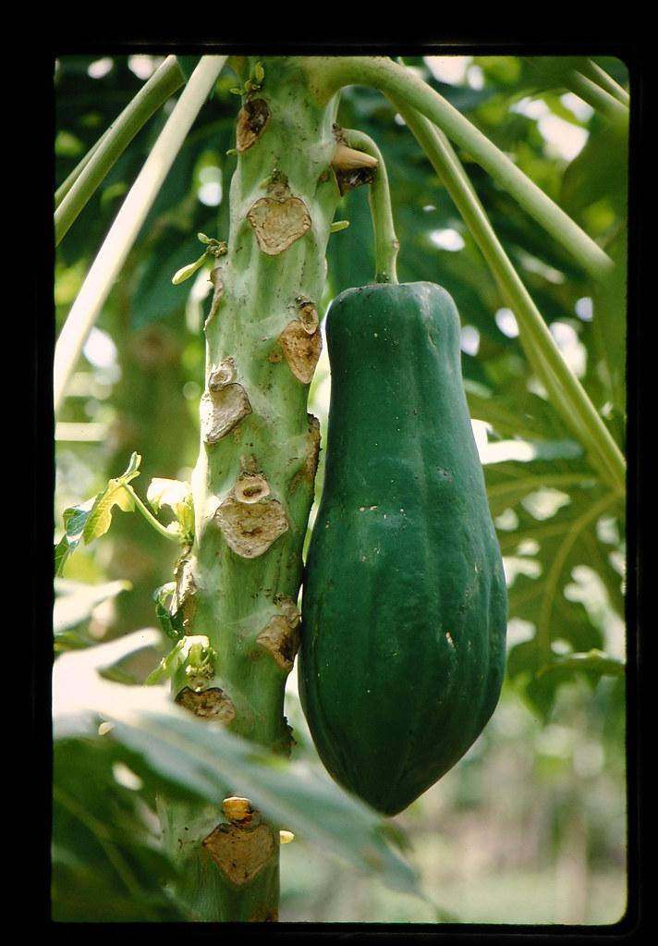
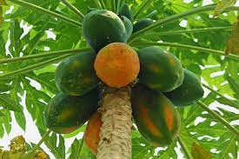
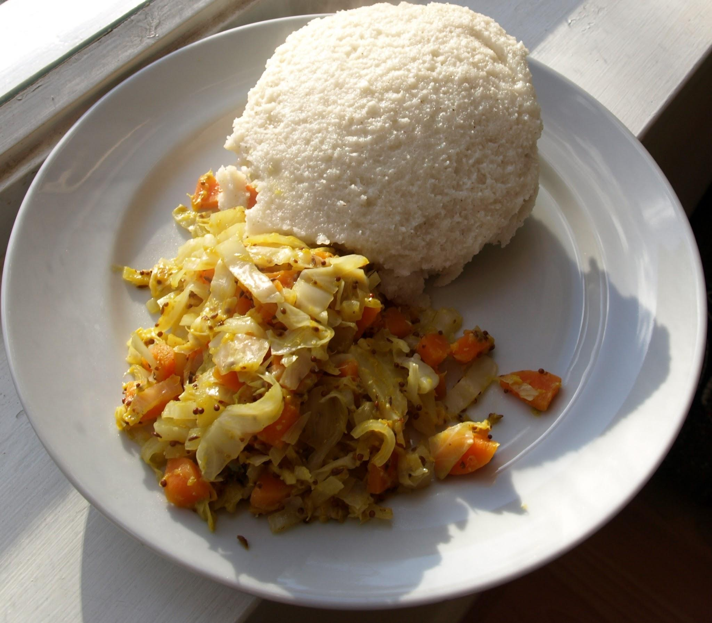
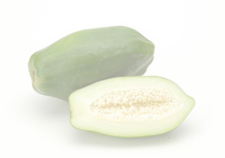
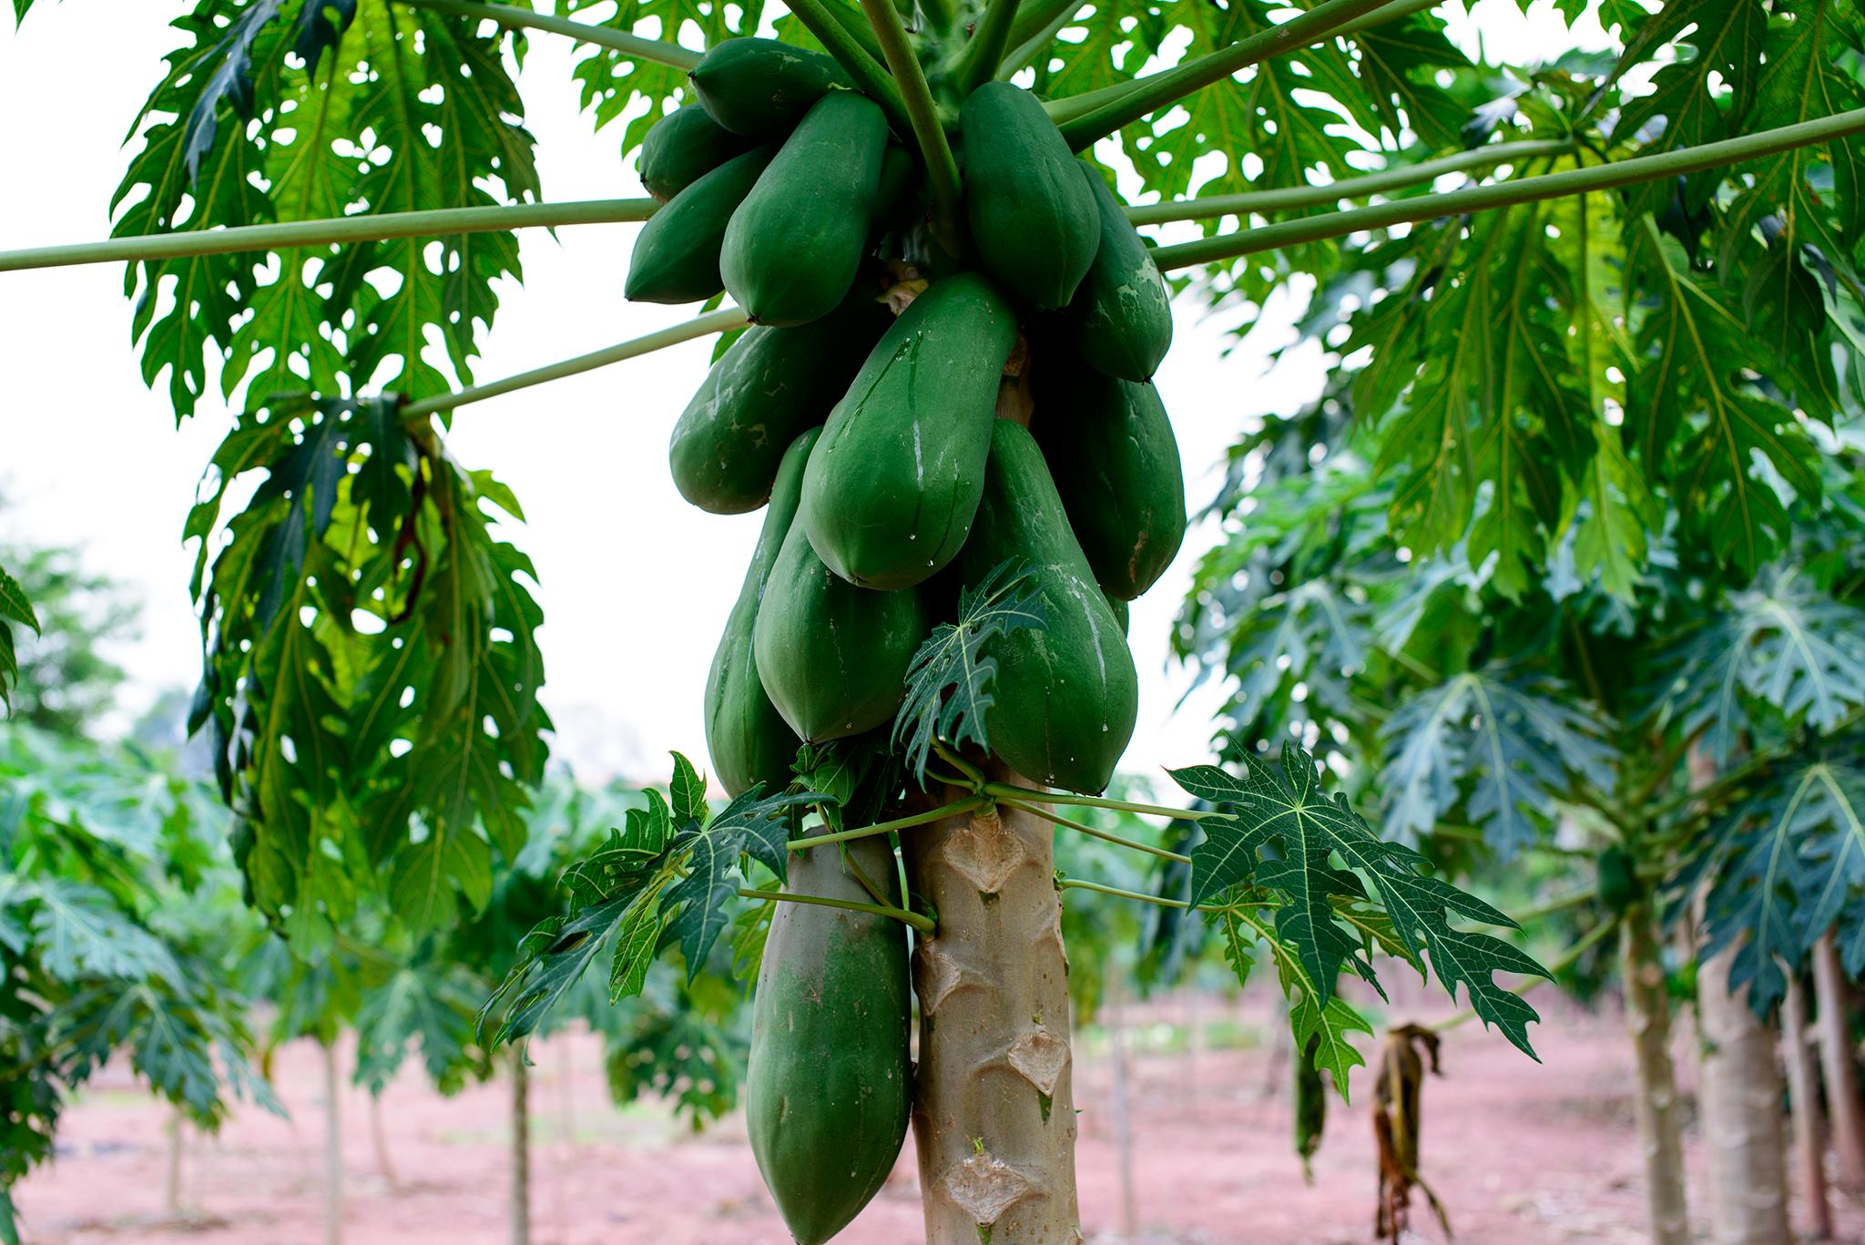
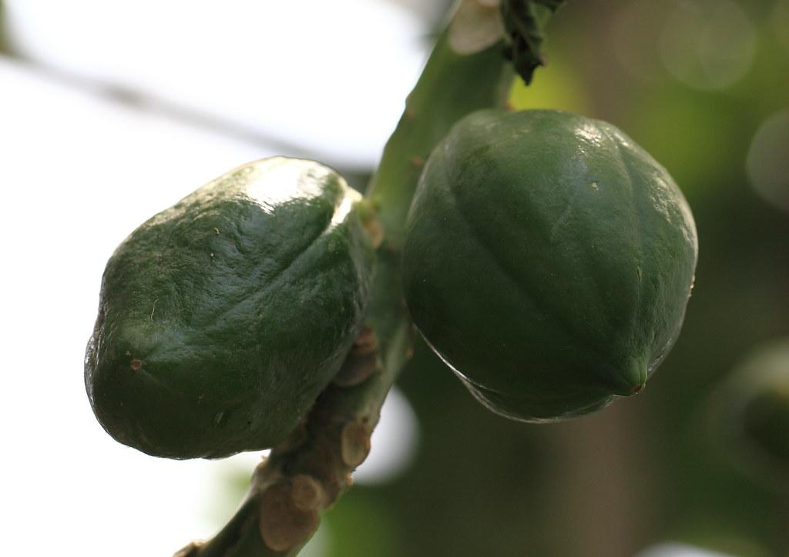
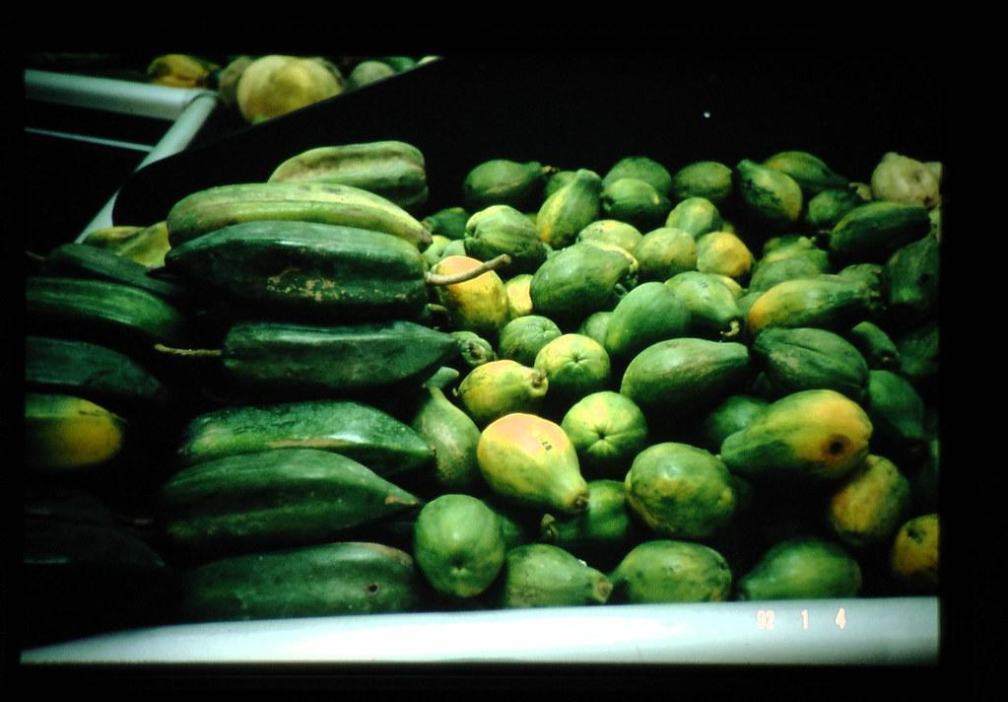
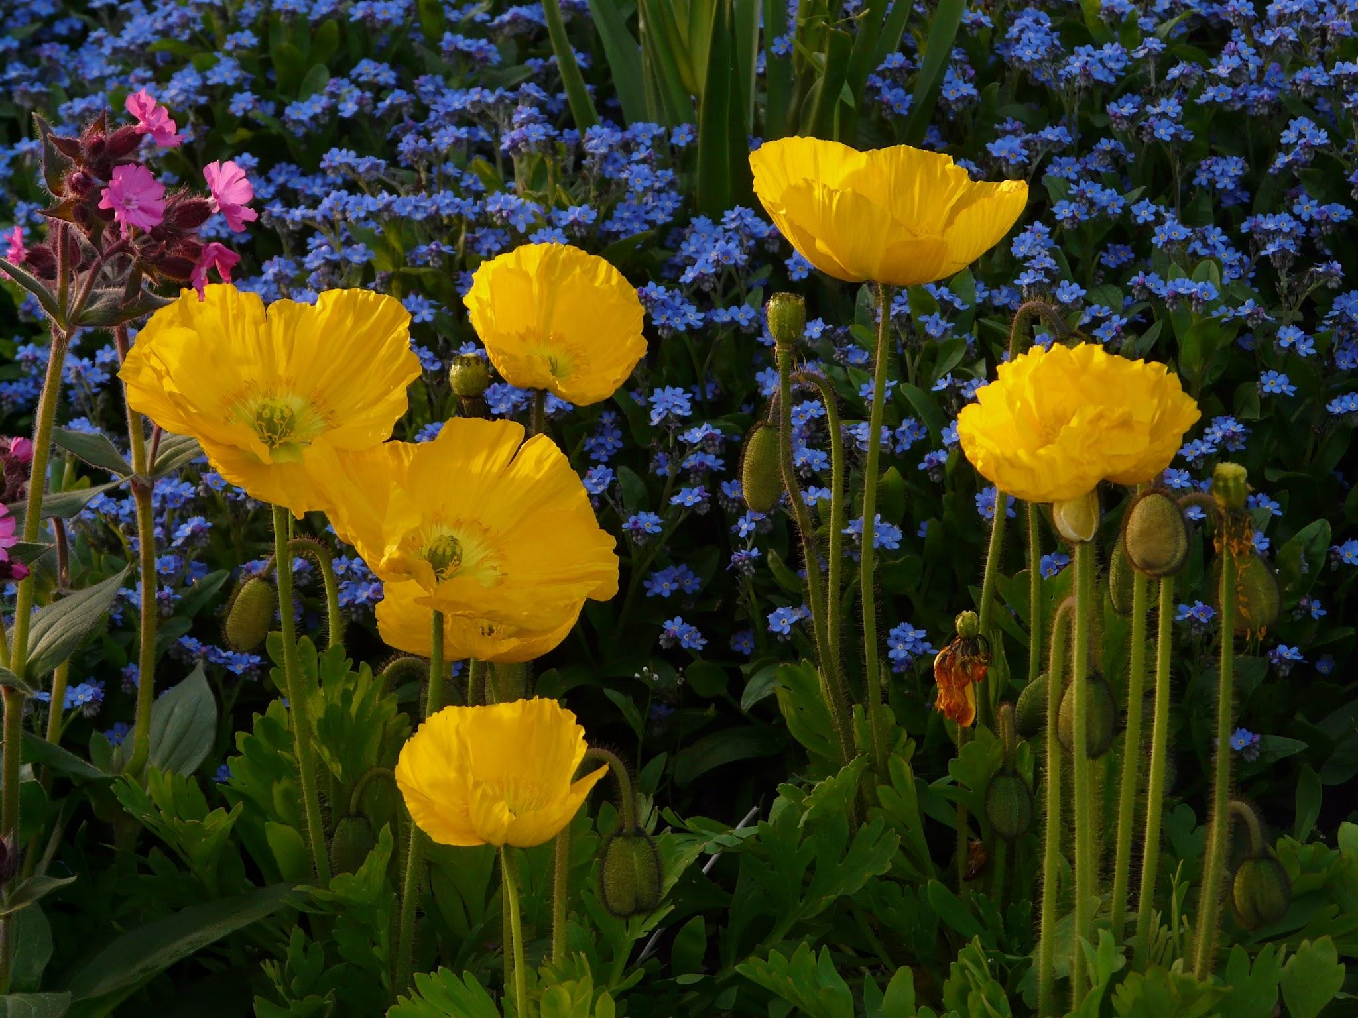
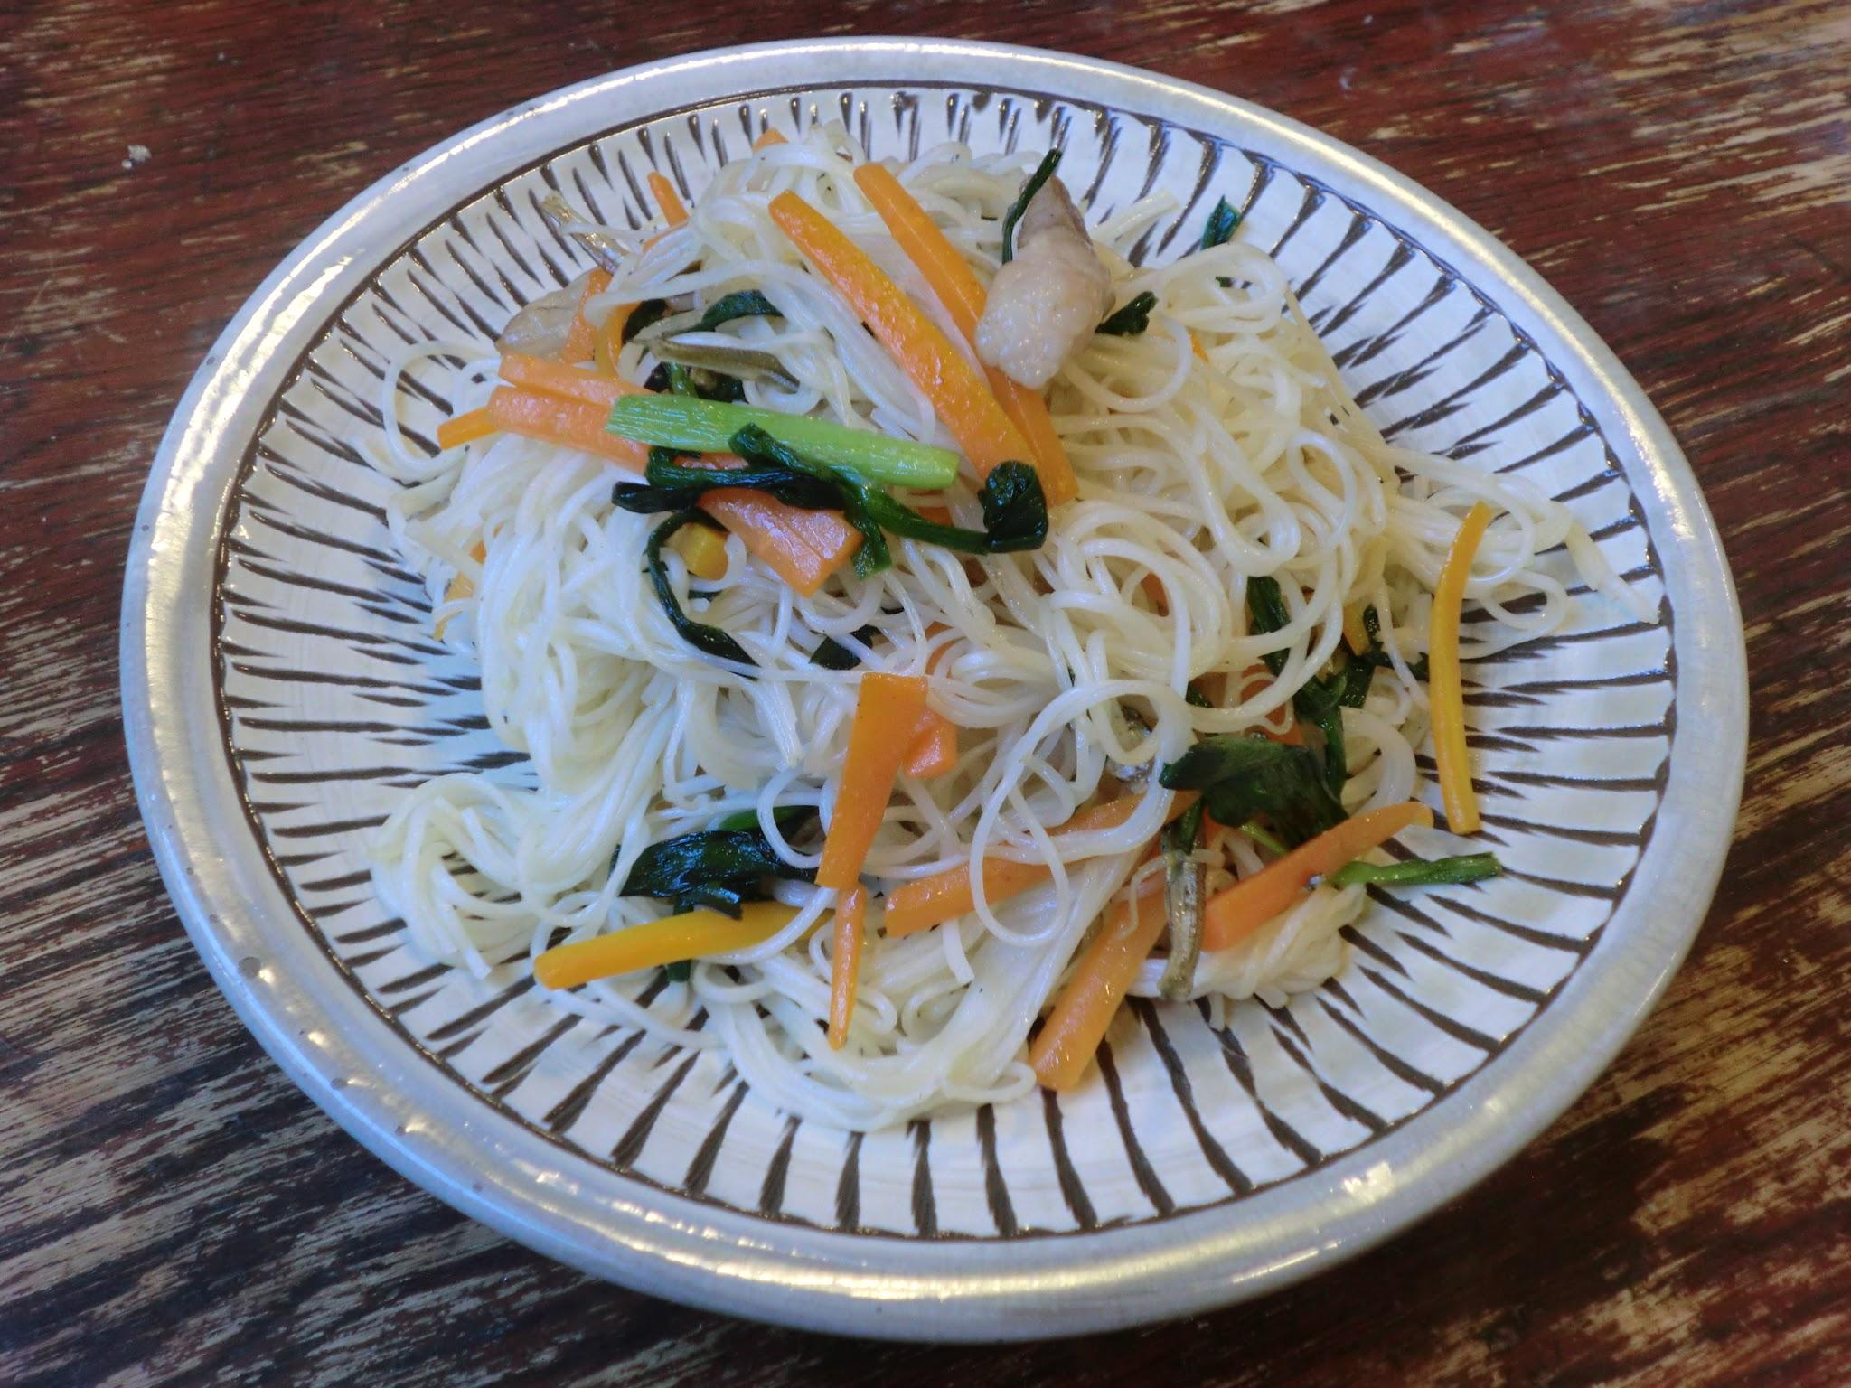
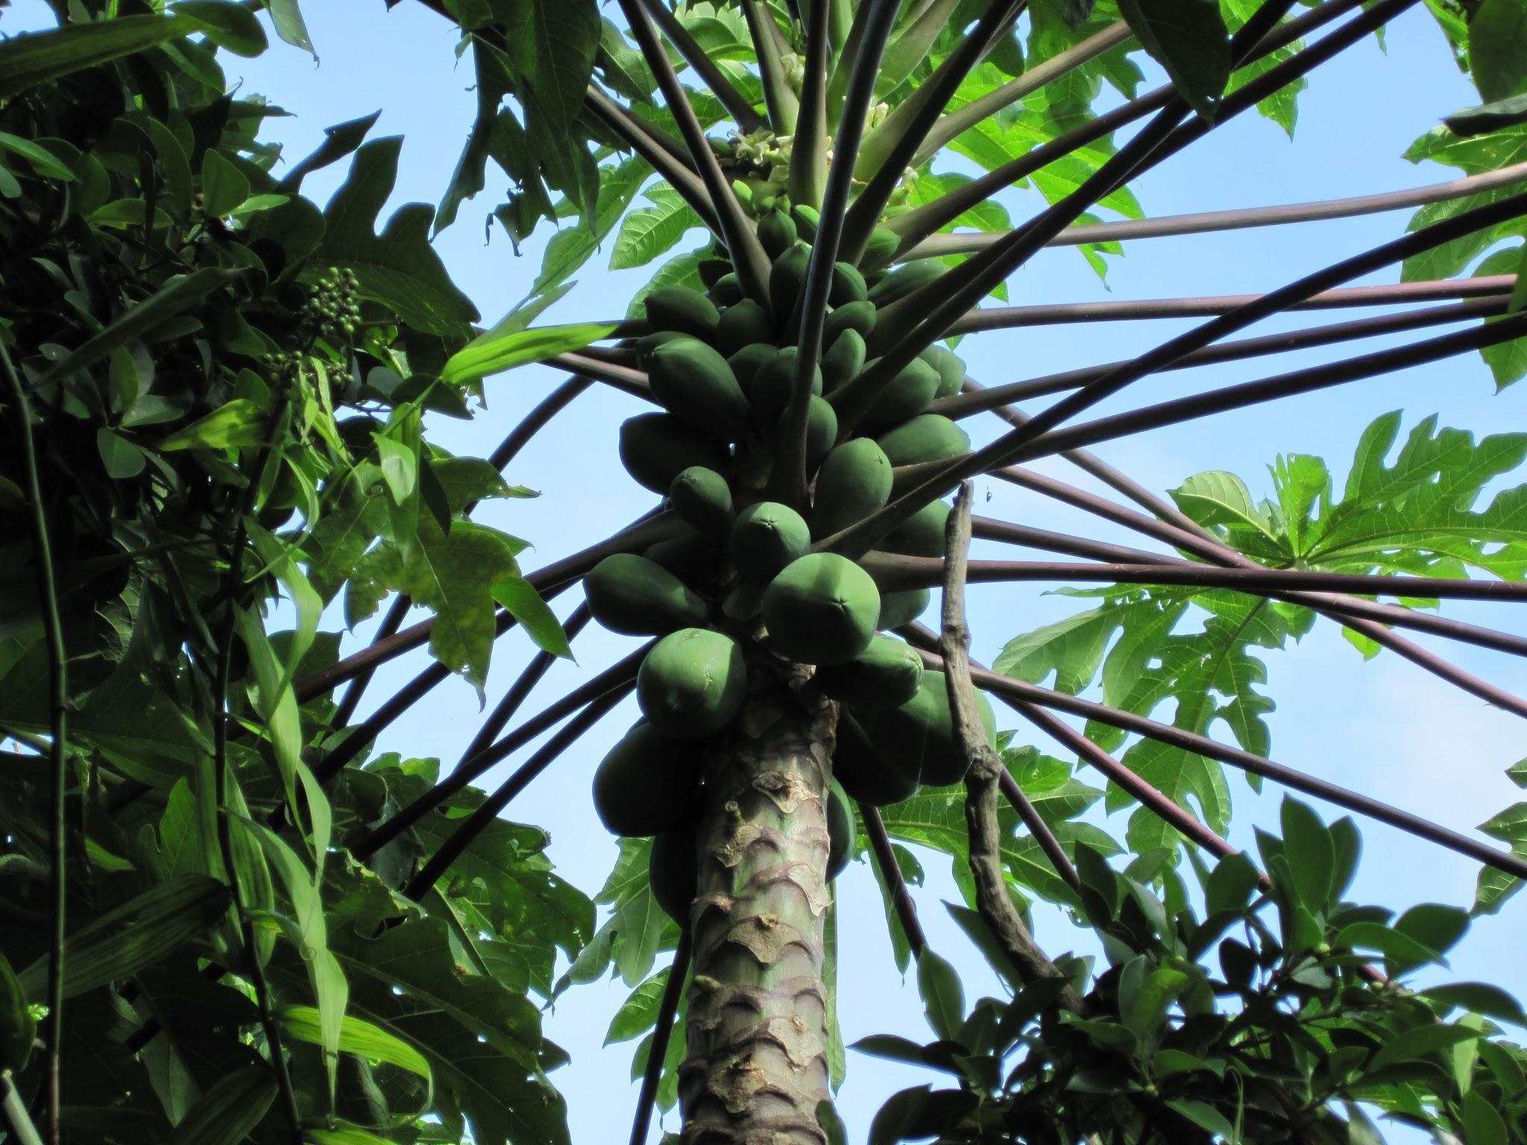
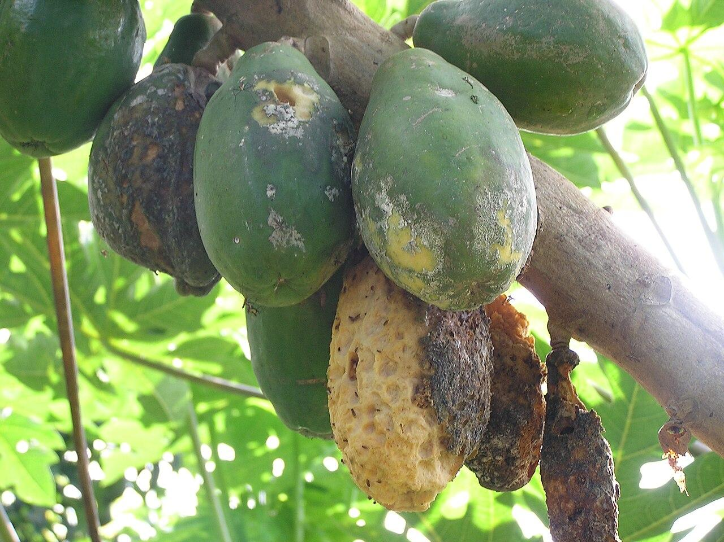
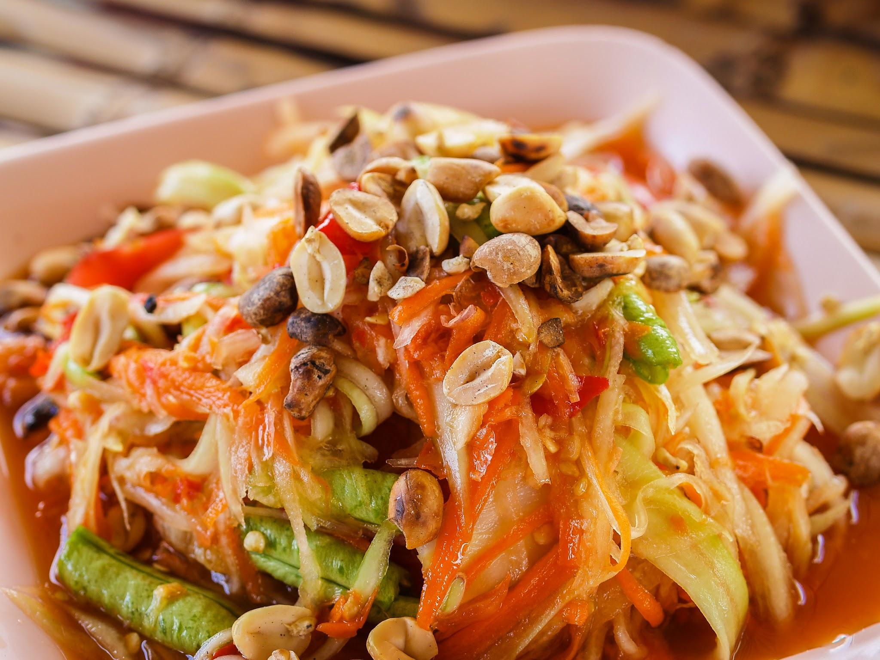
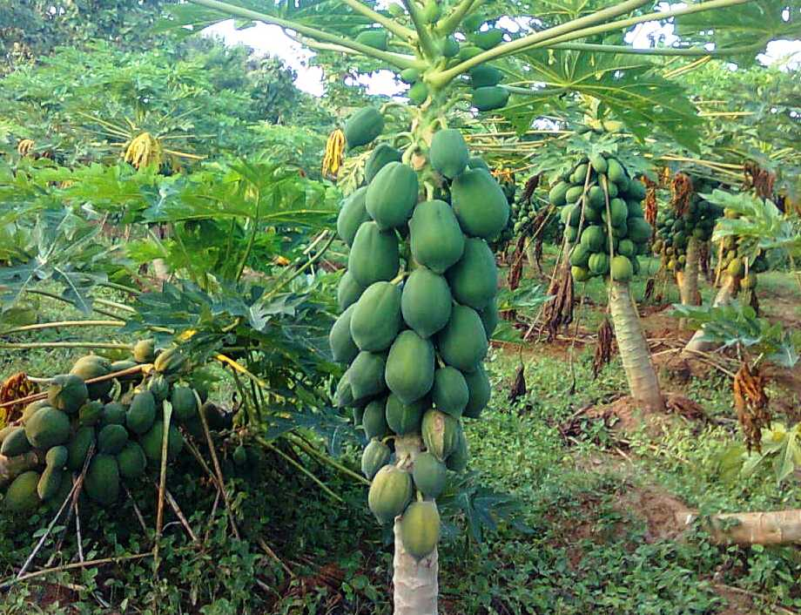
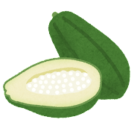
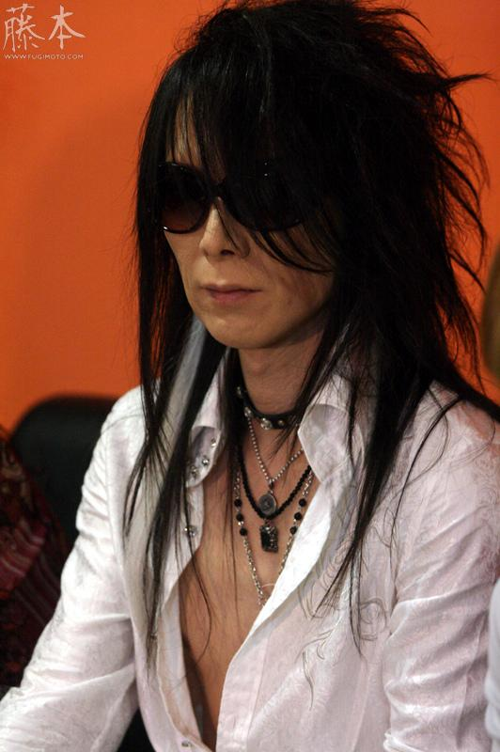
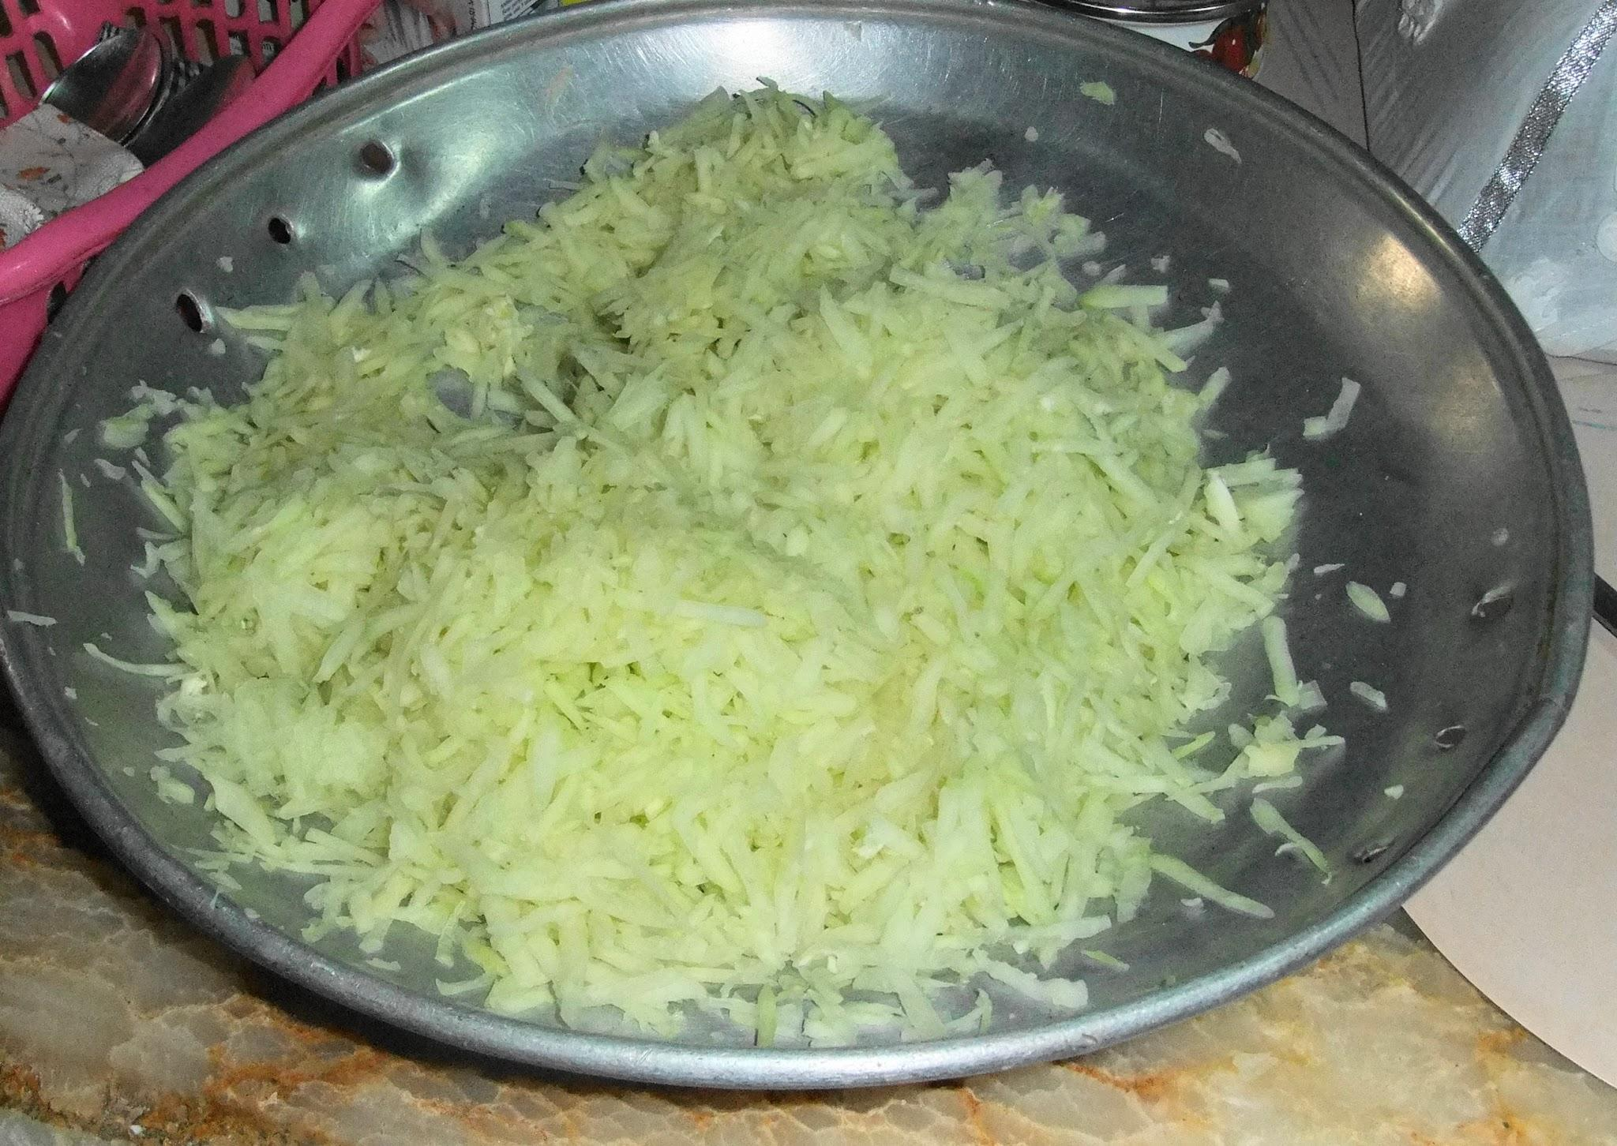
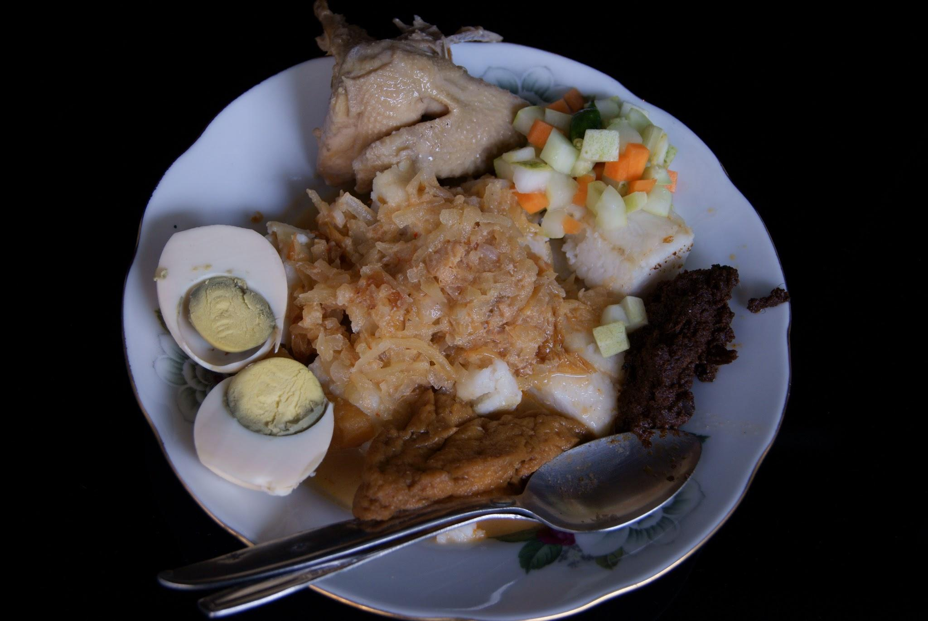
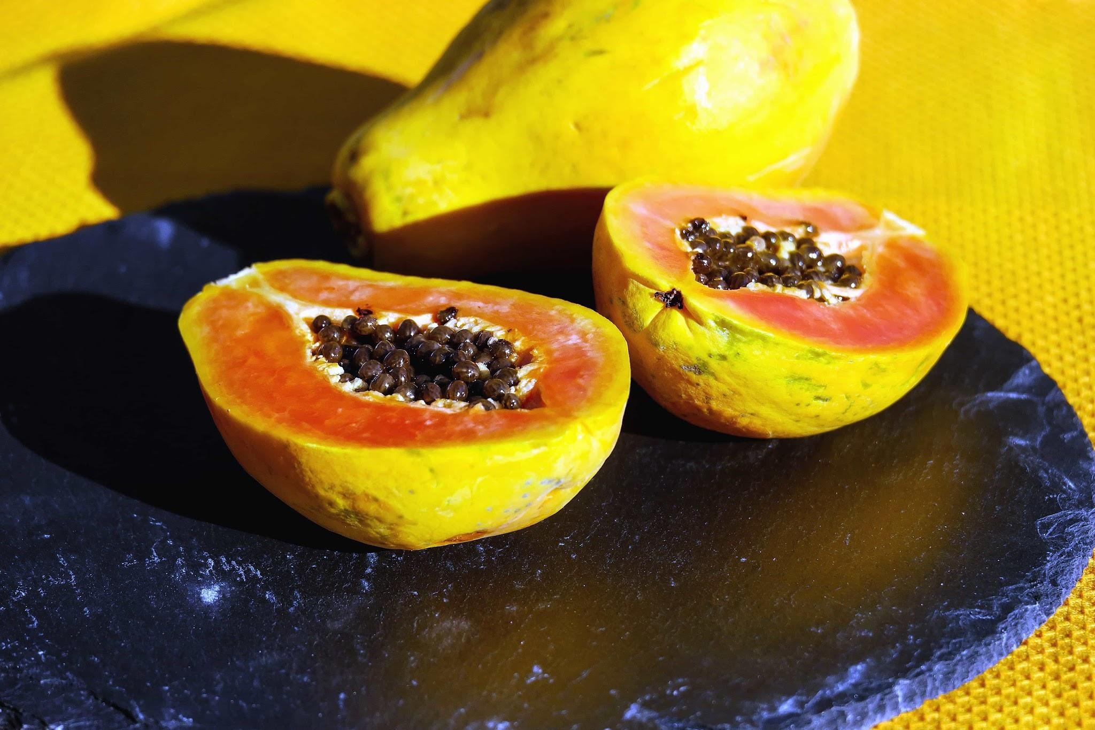
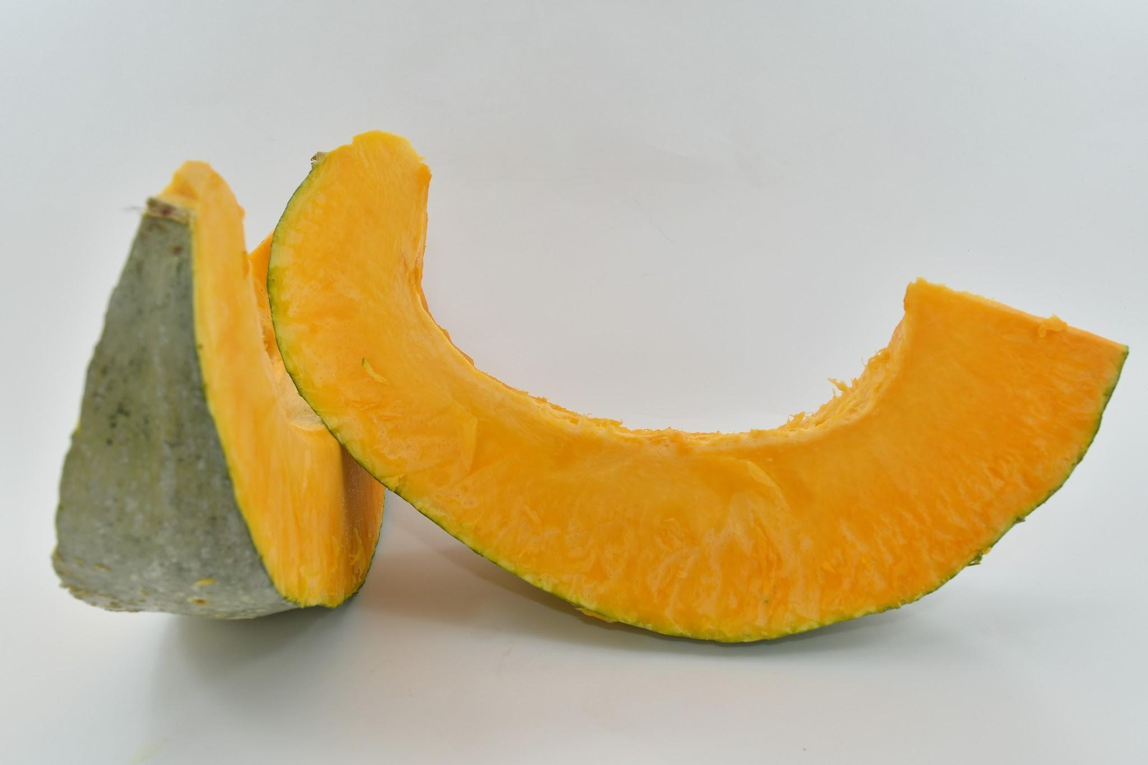
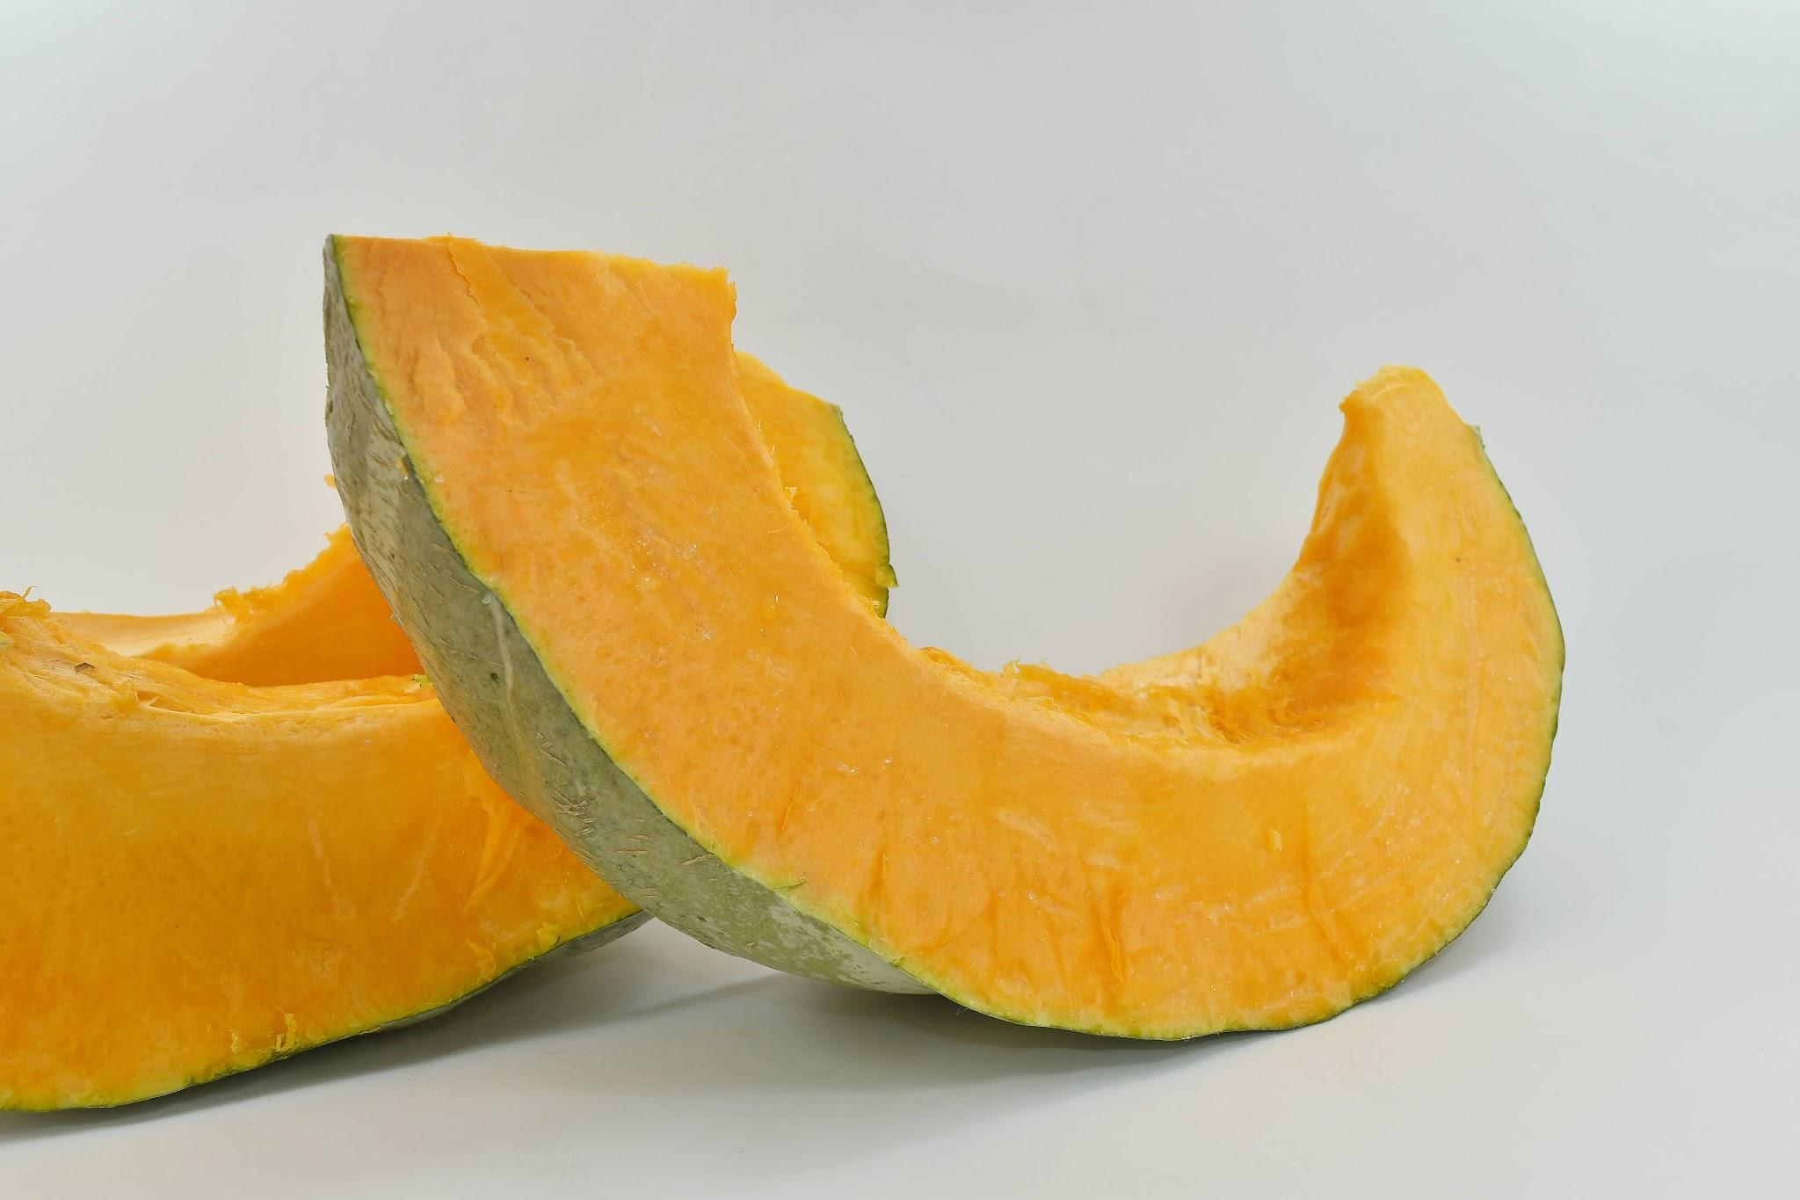
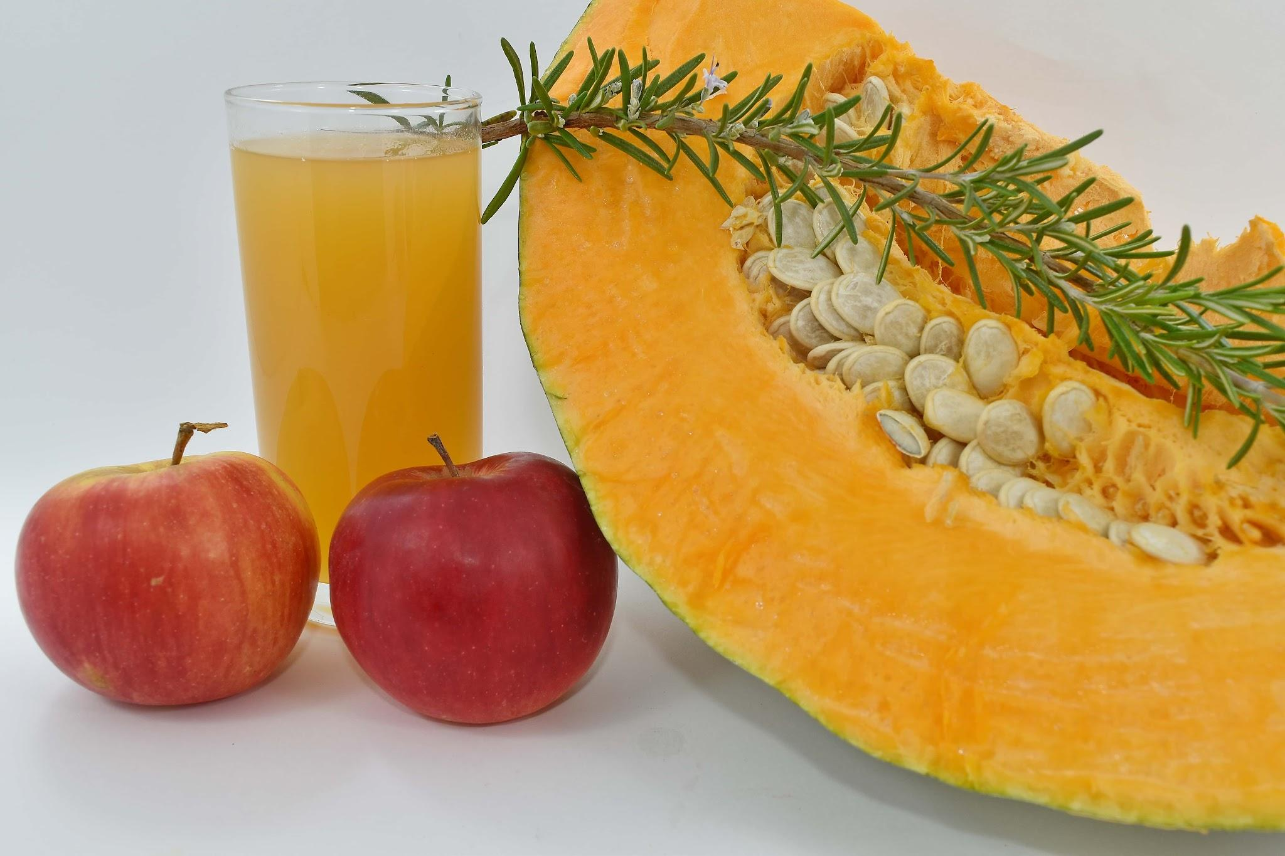
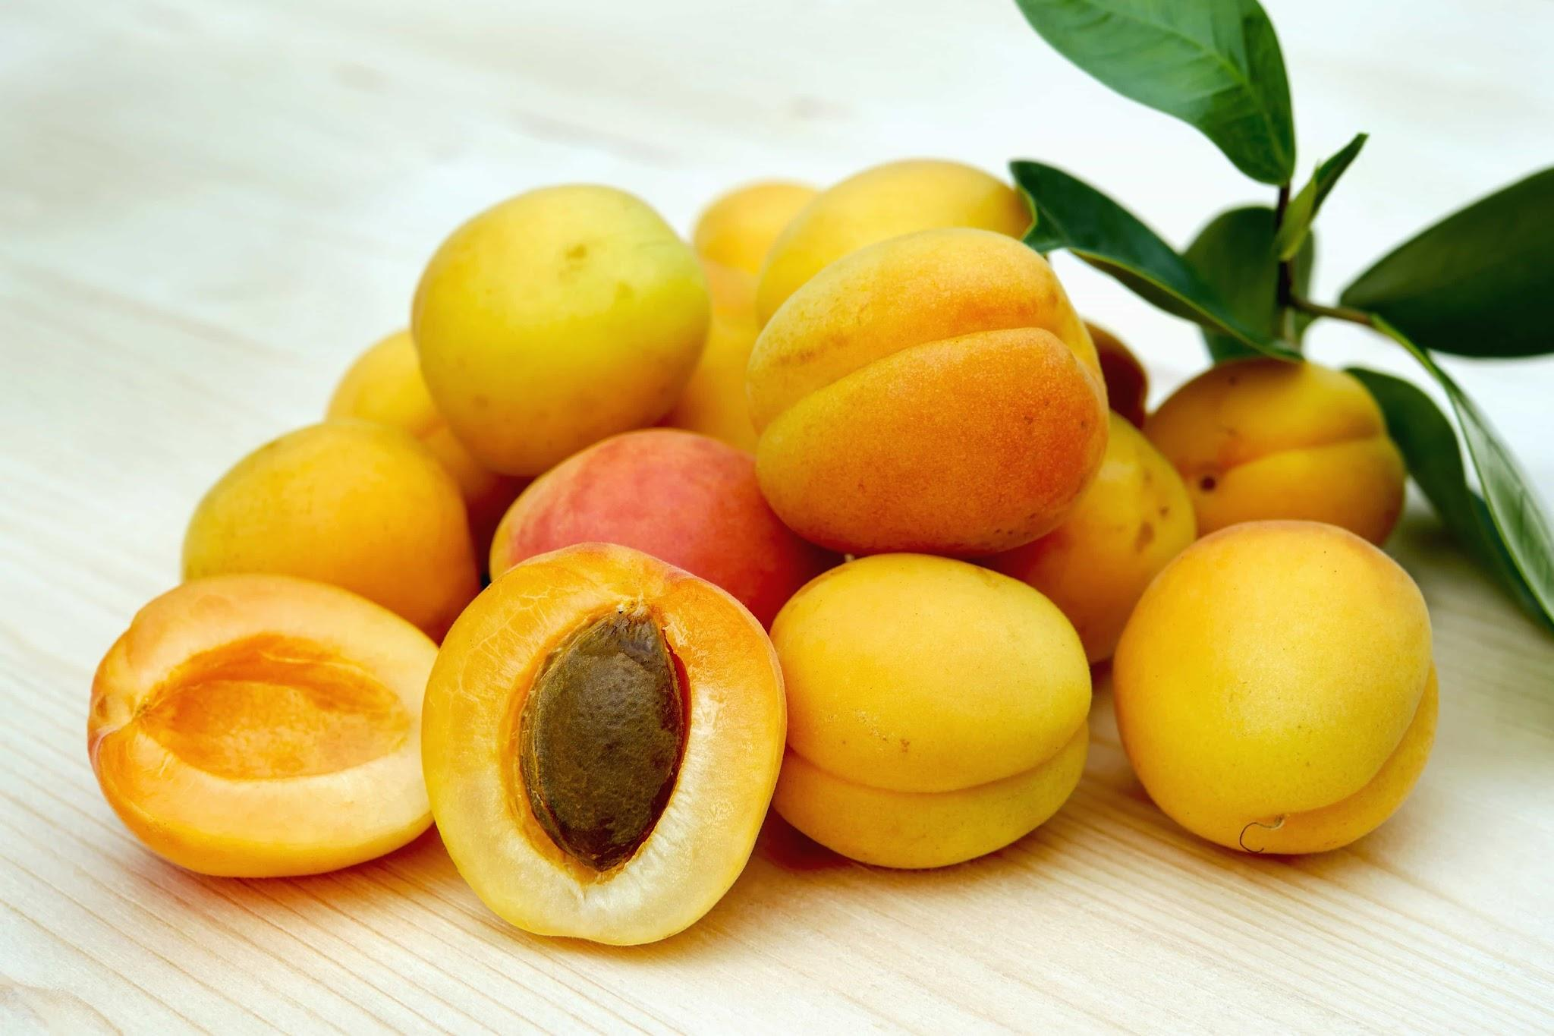
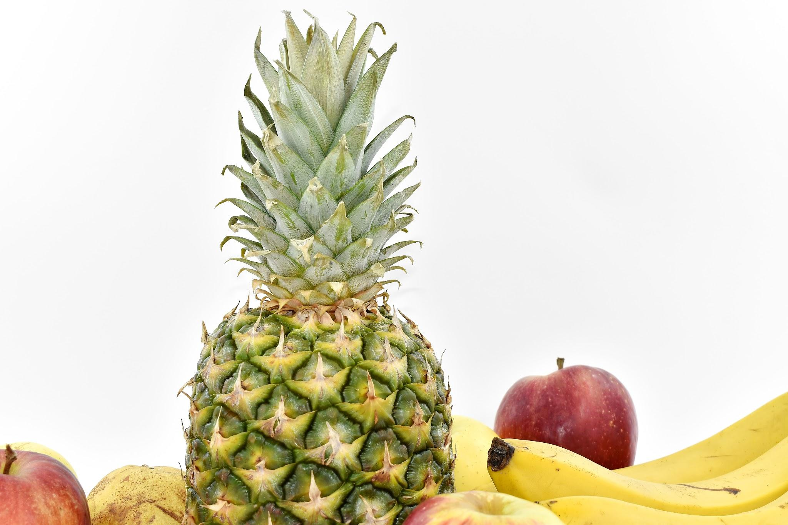
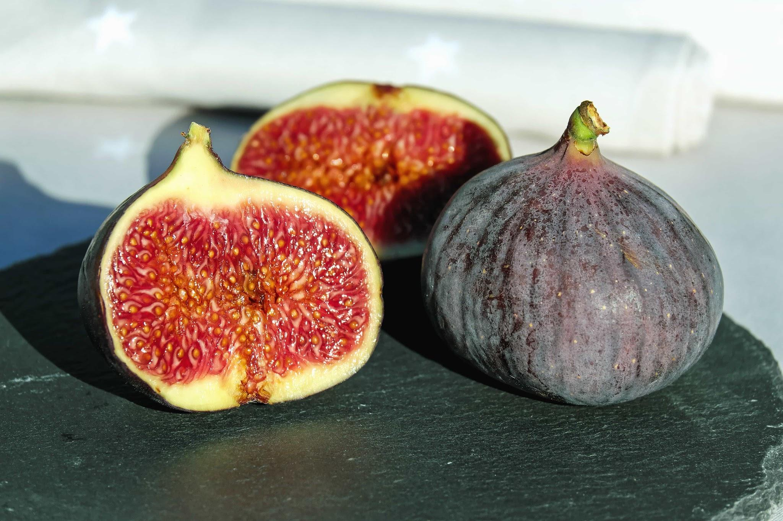
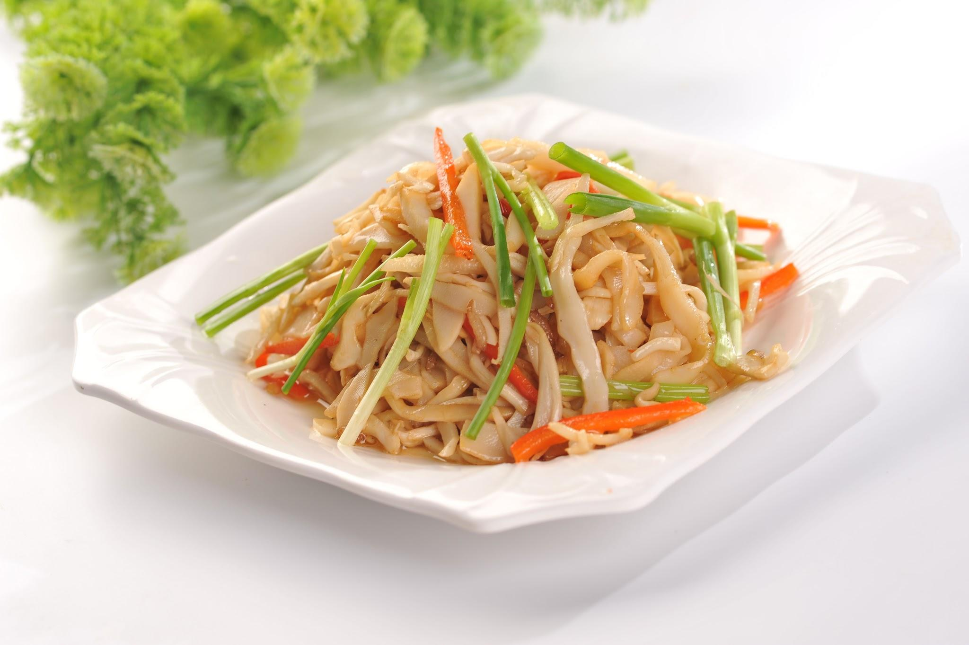
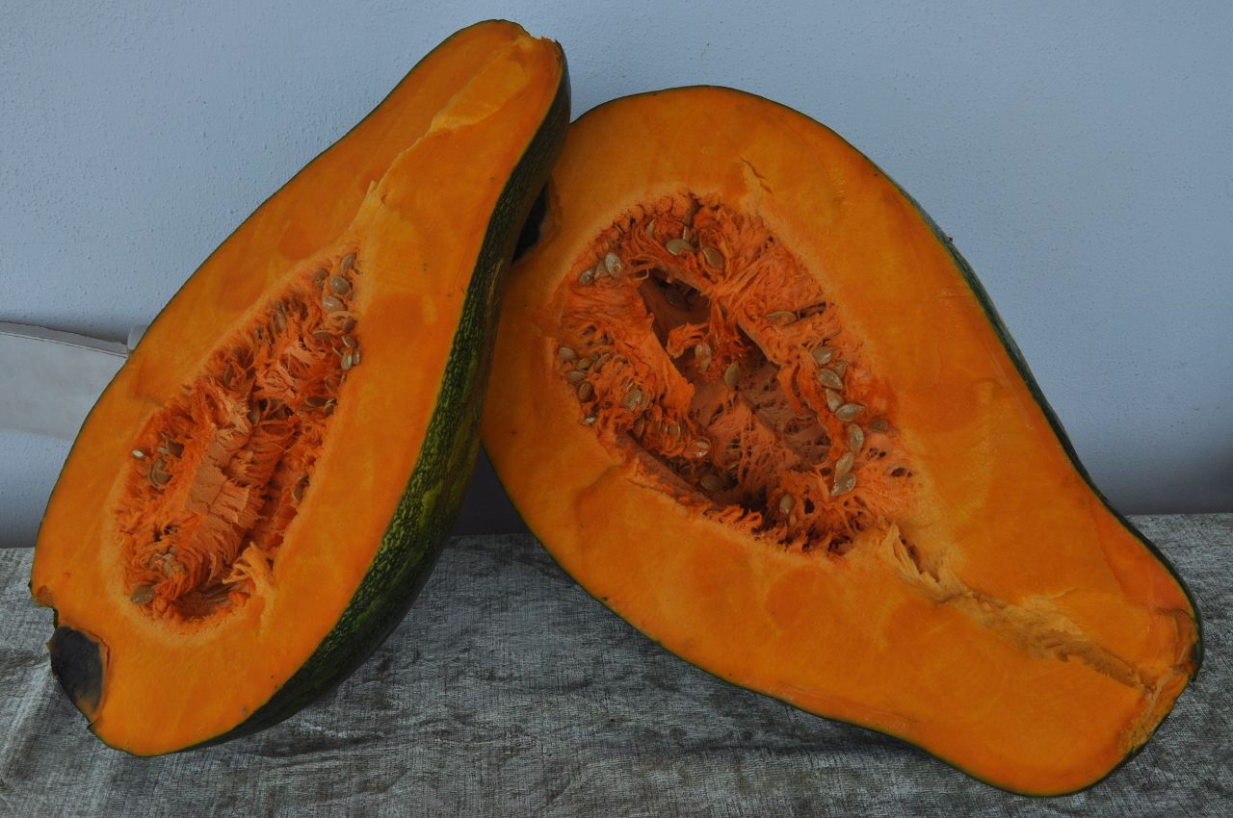
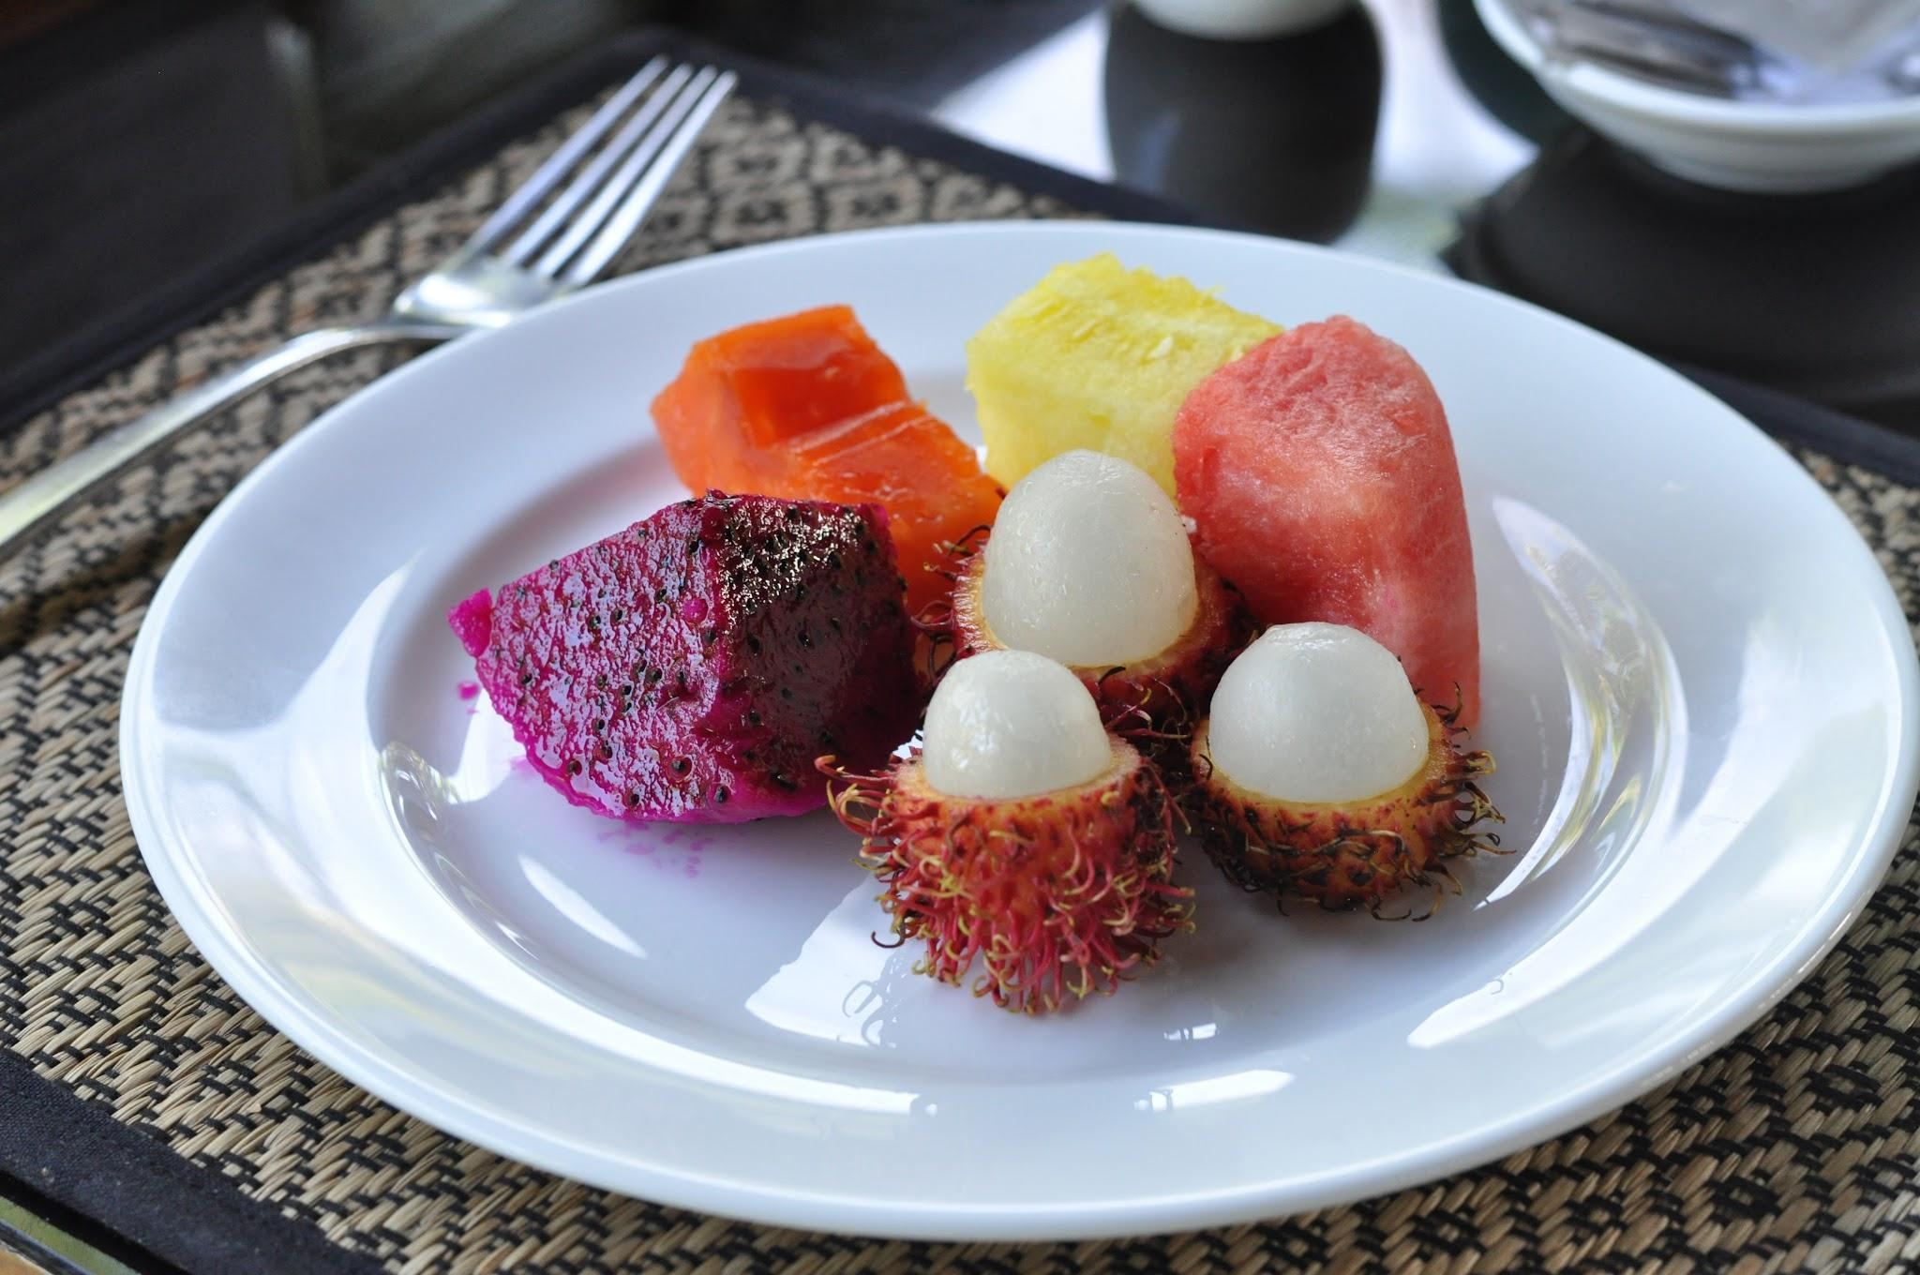
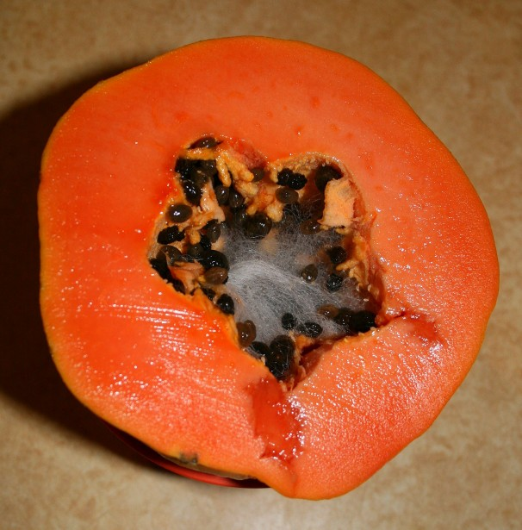
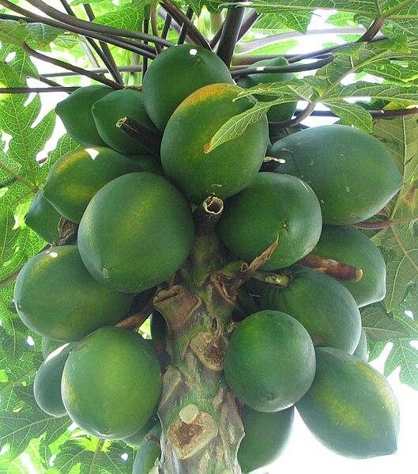
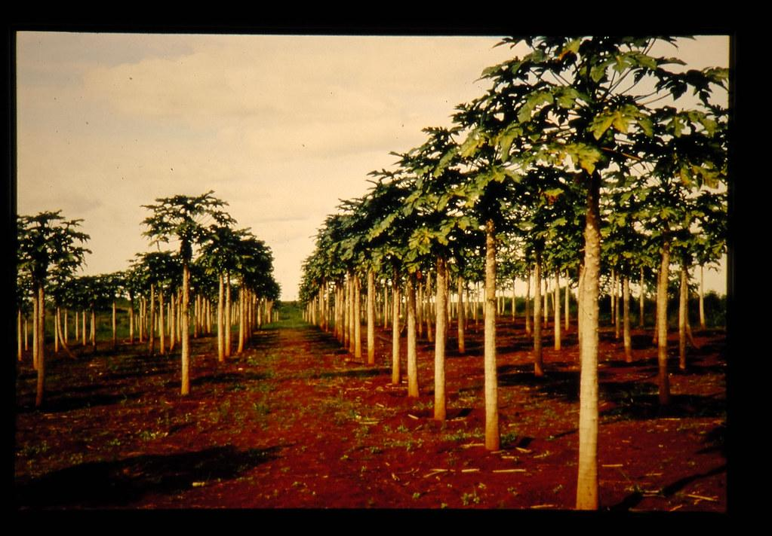
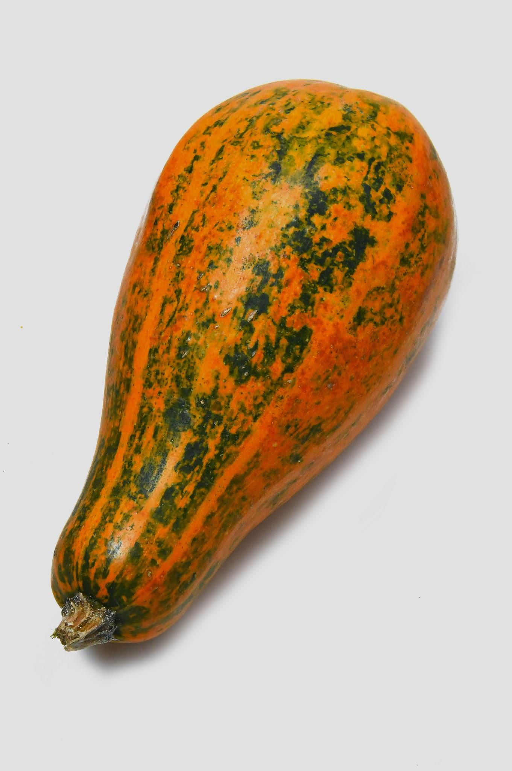
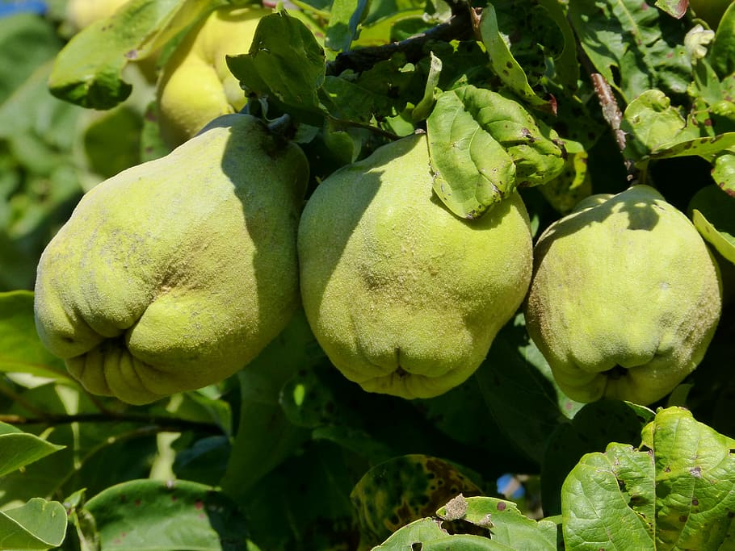
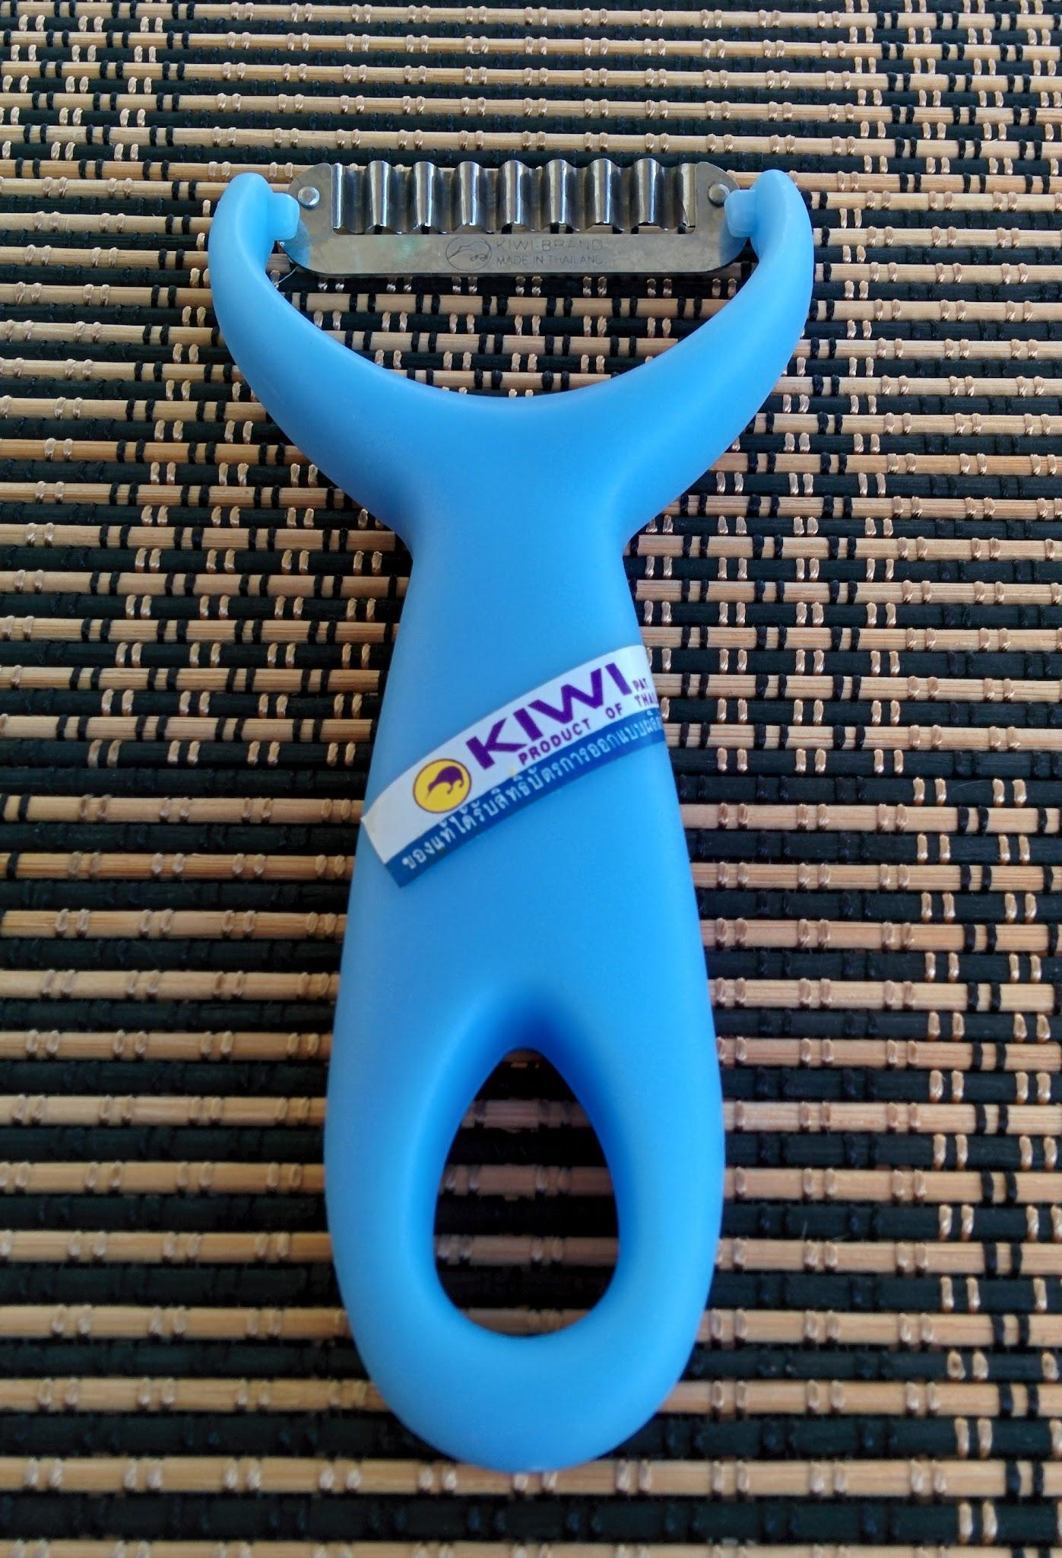
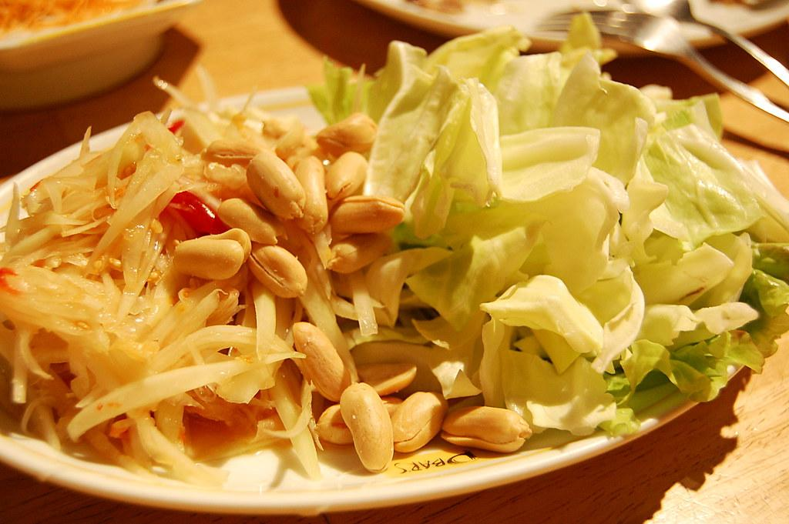
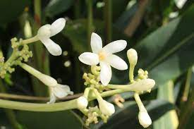
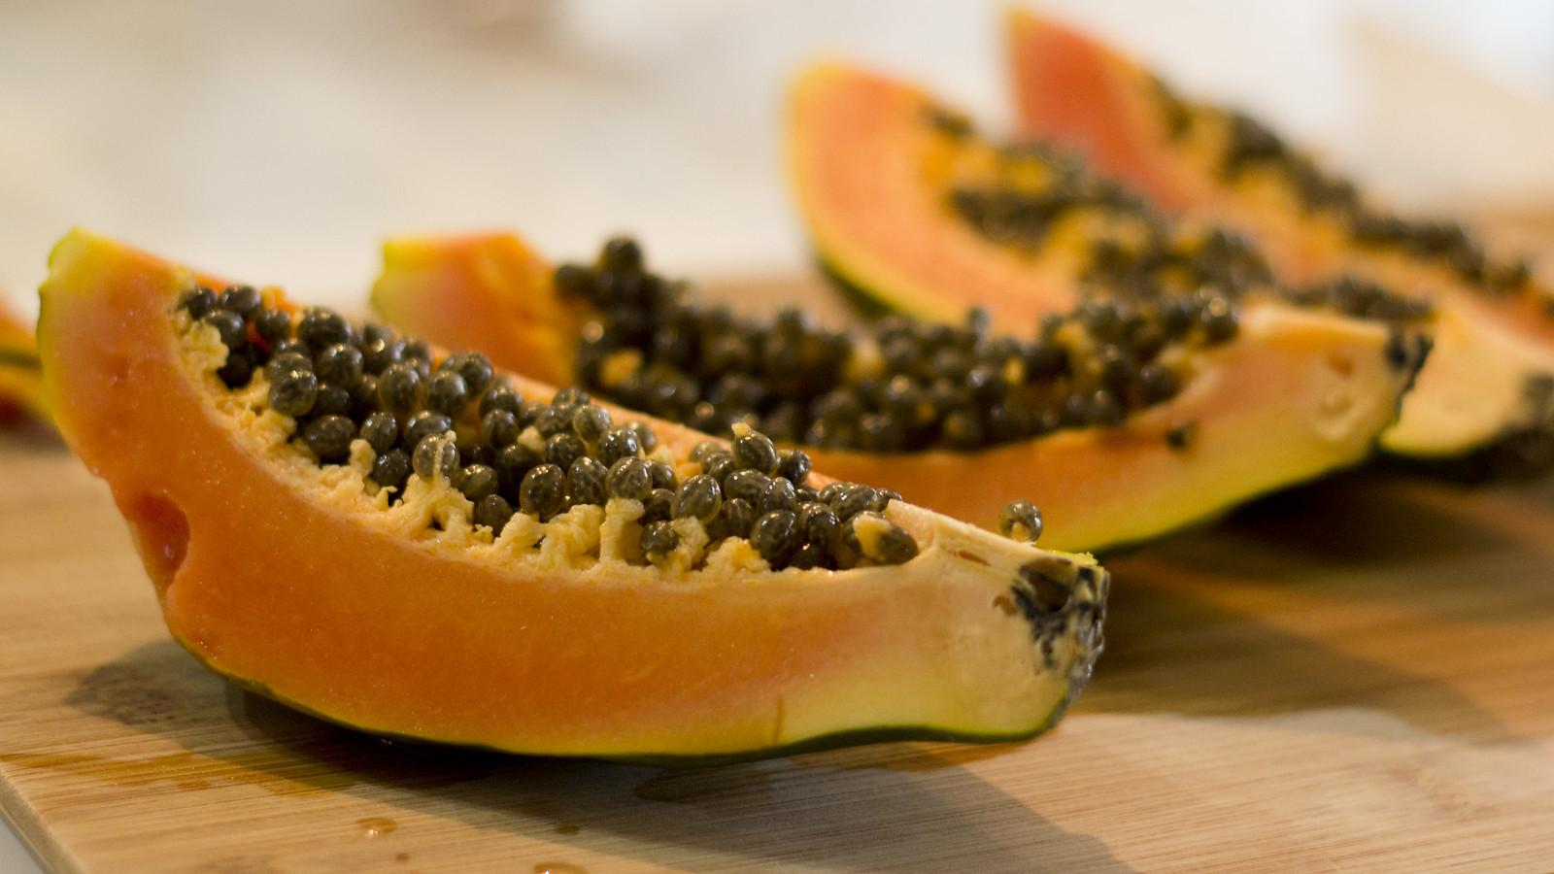
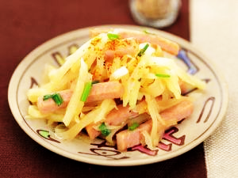
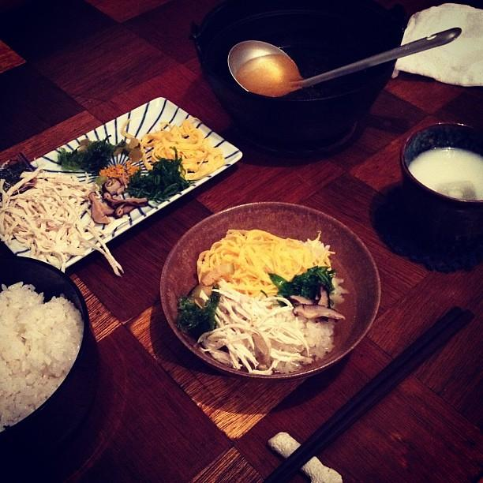
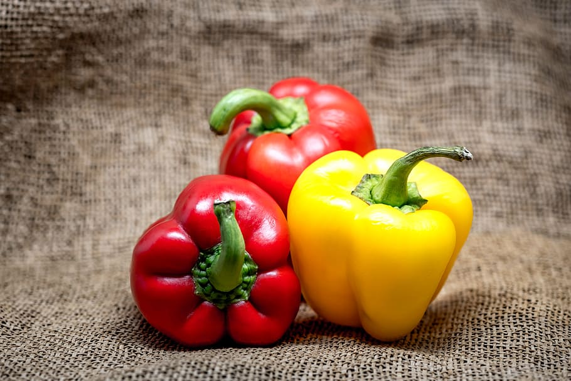
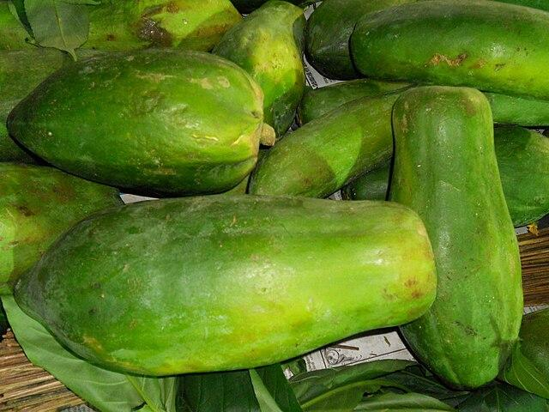
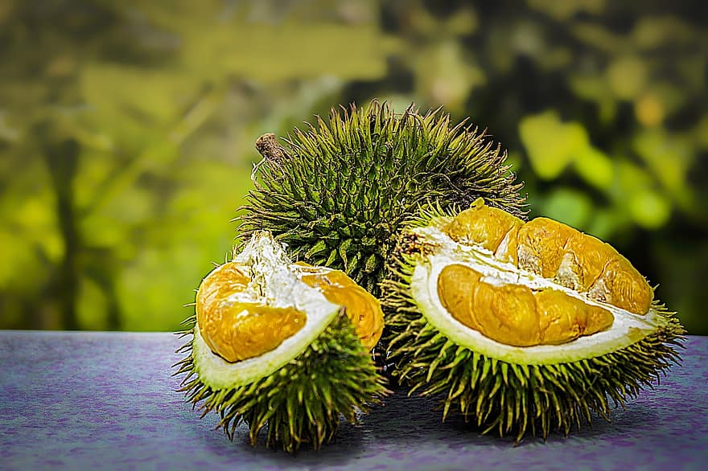
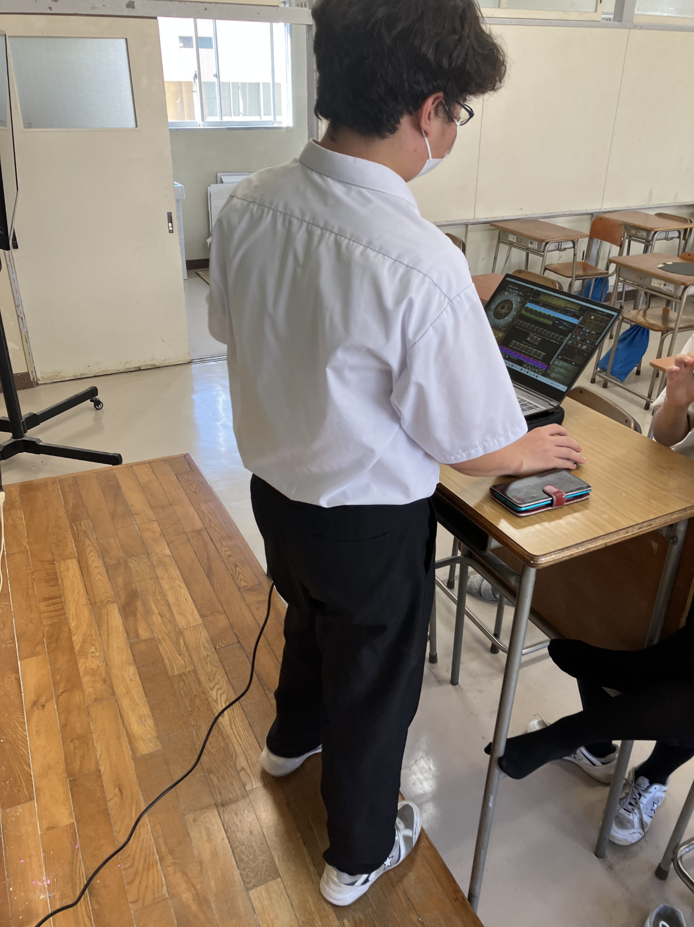
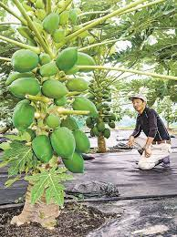
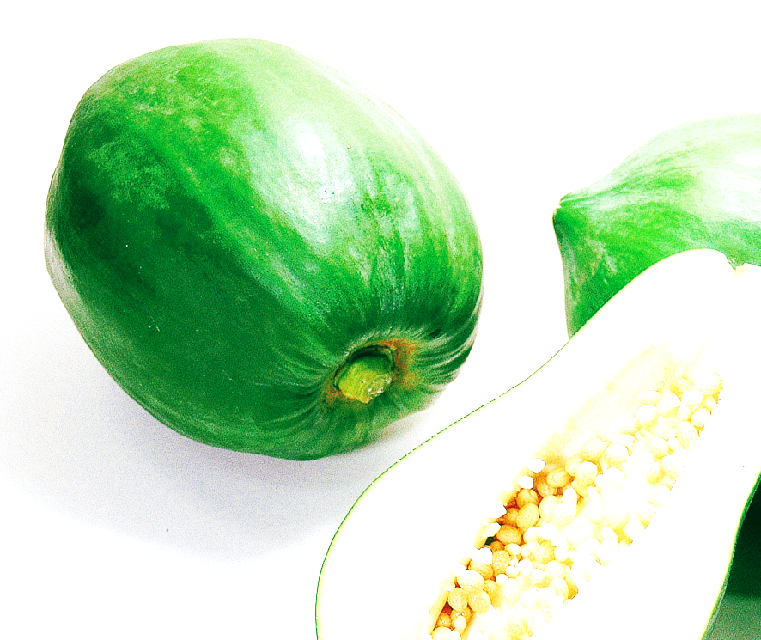
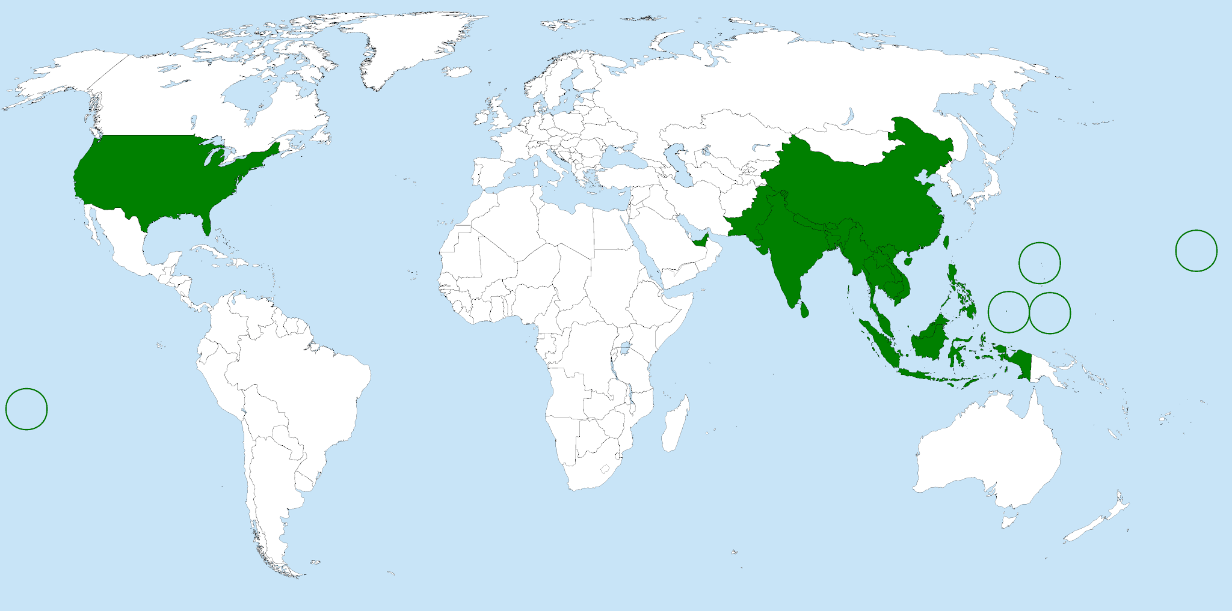












































あ
鑑鑑鑑鑑鑑鑑鑑鑑鑑鑑鑑鑑鑑鑑鑑鑑鑑鑑
鑑鑑鑑鑑鑑鑑鑑鑑鑑鑑鑑鑑鑑鑑鑑鑑鑑鑑
鑑鑑鑑鑑鑑鑑鑑鑑鑑鑑鑑鑑鑑鑑鑑鑑鑑鑑
あ
鑑鑑鑑鑑鑑鑑鑑鑑鑑鑑鑑鑑鑑鑑鑑鑑鑑鑑
鑑鑑鑑鑑鑑鑑鑑鑑鑑鑑鑑鑑鑑鑑鑑鑑鑑鑑
鑑鑑鑑鑑鑑鑑鑑鑑鑑鑑鑑鑑鑑鑑鑑鑑鑑鑑
鑑鑑鑑鑑鑑鑑鑑鑑鑑鑑鑑鑑鑑鑑鑑鑑鑑鑑
鑑鑑鑑鑑鑑鑑鑑鑑鑑鑑鑑鑑鑑鑑鑑鑑鑑鑑
鑑鑑鑑鑑鑑鑑鑑鑑鑑鑑鑑鑑鑑鑑鑑鑑鑑鑑
オキナワノパパイア
あ
鑑鑑鑑鑑鑑鑑鑑鑑鑑鑑鑑鑑鑑鑑鑑鑑鑑鑑
鑑鑑鑑鑑鑑鑑鑑鑑鑑鑑鑑鑑鑑鑑鑑鑑鑑鑑
鑑鑑鑑鑑鑑鑑鑑鑑鑑鑑鑑鑑鑑鑑鑑鑑鑑鑑
鑑鑑鑑鑑鑑鑑鑑鑑鑑鑑鑑鑑鑑鑑鑑鑑鑑鑑
鑑鑑鑑鑑鑑鑑鑑鑑鑑鑑鑑鑑鑑鑑鑑鑑鑑鑑
あ
鑑鑑鑑鑑鑑鑑鑑鑑鑑鑑鑑鑑鑑鑑鑑鑑鑑鑑
鑑鑑鑑鑑鑑鑑鑑鑑鑑鑑鑑鑑鑑鑑鑑鑑鑑鑑
鑑鑑鑑鑑鑑鑑鑑鑑鑑鑑鑑鑑鑑鑑鑑鑑鑑鑑
鑑鑑鑑鑑鑑鑑鑑鑑鑑鑑鑑鑑鑑鑑鑑鑑鑑鑑
鑑鑑鑑鑑鑑鑑鑑鑑鑑鑑鑑鑑鑑鑑鑑鑑鑑鑑
鑑鑑鑑鑑鑑鑑鑑鑑鑑鑑鑑鑑鑑鑑鑑鑑鑑鑑
鑑鑑鑑鑑鑑鑑鑑鑑鑑鑑鑑鑑鑑鑑鑑鑑鑑鑑
鑑鑑鑑鑑鑑鑑鑑鑑鑑鑑鑑鑑鑑鑑鑑鑑鑑鑑
鑑鑑鑑鑑鑑鑑鑑鑑鑑鑑鑑鑑鑑鑑鑑鑑鑑鑑
鑑鑑鑑鑑鑑鑑鑑鑑鑑鑑鑑鑑鑑鑑鑑鑑鑑鑑
鑑鑑鑑鑑鑑鑑鑑鑑鑑鑑鑑鑑鑑鑑鑑鑑鑑鑑
鑑鑑鑑鑑鑑鑑鑑鑑鑑鑑鑑鑑鑑鑑鑑鑑鑑鑑
鑑鑑鑑鑑鑑鑑鑑鑑鑑鑑鑑鑑鑑鑑鑑鑑鑑鑑
あ
あ
鑑鑑鑑鑑鑑鑑鑑鑑鑑鑑鑑鑑鑑鑑鑑鑑鑑鑑
鑑鑑鑑鑑鑑鑑鑑鑑鑑鑑鑑鑑鑑鑑鑑鑑鑑鑑
鑑鑑鑑鑑鑑鑑鑑鑑鑑鑑鑑鑑鑑鑑鑑鑑鑑鑑
鑑鑑鑑鑑鑑鑑鑑鑑鑑鑑鑑鑑鑑鑑鑑鑑鑑鑑
鑑鑑鑑鑑鑑鑑鑑鑑鑑鑑鑑鑑鑑鑑鑑鑑鑑鑑
鑑鑑鑑鑑鑑鑑鑑鑑鑑鑑鑑鑑鑑鑑鑑鑑鑑鑑
鑑鑑鑑鑑鑑鑑鑑鑑鑑鑑鑑鑑鑑鑑鑑鑑鑑鑑
鑑鑑鑑鑑鑑鑑鑑鑑鑑鑑鑑鑑鑑鑑鑑鑑鑑鑑
鑑鑑鑑鑑鑑鑑鑑鑑鑑鑑鑑鑑鑑鑑鑑鑑鑑鑑
鑑鑑鑑鑑鑑鑑鑑鑑鑑鑑鑑鑑鑑鑑鑑鑑鑑鑑
鑑鑑鑑鑑鑑鑑鑑鑑鑑鑑鑑鑑鑑鑑鑑鑑鑑鑑
あ
鑑鑑鑑鑑鑑鑑鑑鑑鑑鑑鑑鑑鑑鑑鑑鑑鑑鑑
あ
鑑鑑鑑鑑鑑鑑鑑鑑鑑鑑鑑鑑鑑鑑鑑鑑鑑鑑
鑑鑑鑑鑑鑑鑑鑑鑑鑑鑑鑑鑑鑑鑑鑑鑑鑑鑑
鑑鑑鑑鑑鑑鑑鑑鑑鑑鑑鑑鑑鑑鑑鑑鑑鑑鑑
鑑鑑鑑鑑鑑鑑鑑鑑鑑鑑鑑鑑鑑鑑鑑鑑鑑鑑
鑑鑑鑑鑑鑑鑑鑑鑑鑑鑑鑑鑑鑑鑑鑑鑑鑑鑑
鑑鑑鑑鑑鑑鑑鑑鑑鑑鑑鑑鑑鑑鑑鑑鑑鑑鑑
鑑鑑鑑鑑鑑鑑鑑鑑鑑鑑鑑鑑鑑鑑鑑鑑鑑鑑
鑑鑑鑑鑑鑑鑑鑑鑑鑑鑑鑑鑑鑑鑑鑑鑑鑑鑑
鑑鑑鑑鑑鑑鑑鑑鑑鑑鑑鑑鑑鑑鑑鑑鑑鑑鑑
鑑鑑鑑鑑鑑鑑鑑鑑鑑鑑鑑鑑鑑鑑鑑鑑鑑鑑
あ
あ
鑑鑑鑑鑑鑑鑑鑑鑑鑑鑑鑑鑑鑑鑑鑑鑑鑑鑑
鑑鑑鑑鑑鑑鑑鑑鑑鑑鑑鑑鑑鑑鑑鑑鑑鑑鑑
鑑鑑鑑鑑鑑鑑鑑鑑鑑鑑鑑鑑鑑鑑鑑鑑鑑鑑
鑑鑑鑑鑑鑑鑑鑑鑑鑑鑑鑑鑑鑑鑑鑑鑑鑑鑑
鑑鑑鑑鑑鑑鑑鑑鑑鑑鑑鑑鑑鑑鑑鑑鑑鑑鑑
鑑鑑鑑鑑鑑鑑鑑鑑鑑鑑鑑鑑鑑鑑鑑鑑鑑鑑
鑑鑑鑑鑑鑑鑑鑑鑑鑑鑑鑑鑑鑑鑑鑑鑑鑑鑑
鑑鑑鑑鑑鑑鑑鑑鑑鑑鑑鑑鑑鑑鑑鑑鑑鑑鑑
鑑鑑鑑鑑鑑鑑鑑鑑鑑鑑鑑鑑鑑鑑鑑鑑鑑鑑
鑑鑑鑑鑑鑑鑑鑑鑑鑑鑑鑑鑑鑑鑑鑑鑑鑑鑑
鑑鑑鑑鑑鑑鑑鑑鑑鑑鑑鑑鑑鑑鑑鑑鑑鑑鑑
鑑鑑鑑鑑鑑鑑鑑鑑鑑鑑鑑鑑鑑鑑鑑鑑鑑鑑
鑑鑑鑑鑑鑑鑑鑑鑑鑑鑑鑑鑑鑑鑑鑑鑑鑑鑑
鑑鑑鑑鑑鑑鑑鑑鑑鑑鑑鑑鑑鑑鑑鑑鑑鑑鑑
鑑鑑鑑鑑鑑鑑鑑鑑鑑鑑鑑鑑鑑鑑鑑鑑鑑鑑
鑑鑑鑑鑑鑑鑑鑑鑑鑑鑑鑑鑑鑑鑑鑑鑑鑑鑑
鑑鑑鑑鑑鑑鑑鑑鑑鑑鑑鑑鑑鑑鑑鑑鑑鑑鑑
鑑鑑鑑鑑鑑鑑鑑鑑鑑鑑鑑鑑鑑鑑鑑鑑鑑鑑
鑑鑑鑑鑑鑑鑑鑑鑑鑑鑑鑑鑑鑑鑑鑑鑑鑑鑑
鑑鑑鑑鑑鑑鑑鑑鑑鑑鑑鑑鑑鑑鑑鑑鑑鑑鑑
鑑鑑鑑鑑鑑鑑鑑鑑鑑鑑鑑鑑鑑鑑鑑鑑鑑鑑
鑑鑑鑑鑑鑑鑑鑑鑑鑑鑑鑑鑑鑑鑑鑑鑑鑑鑑
鑑鑑鑑鑑鑑鑑鑑鑑鑑鑑鑑鑑鑑鑑鑑鑑鑑鑑
鑑鑑鑑鑑鑑鑑鑑鑑鑑鑑鑑鑑鑑鑑鑑鑑鑑鑑
鑑鑑鑑鑑鑑鑑鑑鑑鑑鑑鑑鑑鑑鑑鑑鑑鑑鑑
鑑鑑鑑鑑鑑鑑鑑鑑鑑鑑鑑鑑鑑鑑鑑鑑鑑鑑
鑑鑑鑑鑑鑑鑑鑑鑑鑑鑑鑑鑑鑑鑑鑑鑑鑑鑑
鑑鑑鑑鑑鑑鑑鑑鑑鑑鑑鑑鑑鑑鑑鑑鑑鑑鑑
鑑鑑鑑鑑鑑鑑鑑鑑鑑鑑鑑鑑鑑鑑鑑鑑鑑鑑
鑑鑑鑑鑑鑑鑑鑑鑑鑑鑑鑑鑑鑑鑑鑑鑑鑑鑑
鑑鑑鑑鑑鑑鑑鑑鑑鑑鑑鑑鑑鑑鑑鑑鑑鑑鑑
鑑鑑鑑鑑鑑鑑鑑鑑鑑鑑鑑鑑鑑鑑鑑鑑鑑鑑
鑑鑑鑑鑑鑑鑑鑑鑑鑑鑑鑑鑑鑑鑑鑑鑑鑑鑑
鑑鑑鑑鑑鑑鑑鑑鑑鑑鑑鑑鑑鑑鑑鑑鑑鑑鑑
鑑鑑鑑鑑鑑鑑鑑鑑鑑鑑鑑鑑鑑鑑鑑鑑鑑鑑
鑑鑑鑑鑑鑑鑑鑑鑑鑑鑑鑑鑑鑑鑑鑑鑑鑑鑑
鑑鑑鑑鑑鑑鑑鑑鑑鑑鑑鑑鑑鑑鑑鑑鑑鑑鑑
鑑鑑鑑鑑鑑鑑鑑鑑鑑鑑鑑鑑鑑鑑鑑鑑鑑鑑
鑑鑑鑑鑑鑑鑑鑑鑑鑑鑑鑑鑑鑑鑑鑑鑑鑑鑑
鑑鑑鑑鑑鑑鑑鑑鑑鑑鑑鑑鑑鑑鑑鑑鑑鑑鑑
鑑鑑鑑鑑鑑鑑鑑鑑鑑鑑鑑鑑鑑鑑鑑鑑鑑鑑
鑑鑑鑑鑑鑑鑑鑑鑑鑑鑑鑑鑑鑑鑑鑑鑑鑑鑑
鑑鑑鑑鑑鑑鑑鑑鑑鑑鑑鑑鑑鑑鑑鑑鑑鑑鑑
鑑鑑鑑鑑鑑鑑鑑鑑鑑鑑鑑鑑鑑鑑鑑鑑鑑鑑
鑑鑑鑑鑑鑑鑑鑑鑑鑑鑑鑑鑑鑑鑑鑑鑑鑑鑑
鑑鑑鑑鑑鑑鑑鑑鑑鑑鑑鑑鑑鑑鑑鑑鑑鑑鑑
鑑鑑鑑鑑鑑鑑鑑鑑鑑鑑鑑鑑鑑鑑鑑鑑鑑鑑
鑑鑑鑑鑑鑑鑑鑑鑑鑑鑑鑑鑑鑑鑑鑑鑑鑑鑑
鑑鑑鑑鑑鑑鑑鑑鑑鑑鑑鑑鑑鑑鑑鑑鑑鑑鑑
鑑鑑鑑鑑鑑鑑鑑鑑鑑鑑鑑鑑鑑鑑鑑鑑鑑鑑
鑑鑑鑑鑑鑑鑑鑑鑑鑑鑑鑑鑑鑑鑑鑑鑑鑑鑑
鑑鑑鑑鑑鑑鑑鑑鑑鑑鑑鑑鑑鑑鑑鑑鑑鑑鑑
鑑鑑鑑鑑鑑鑑鑑鑑鑑鑑鑑鑑鑑鑑鑑鑑鑑鑑
鑑鑑鑑鑑鑑鑑鑑鑑鑑鑑鑑鑑鑑鑑鑑鑑鑑鑑
鑑鑑鑑鑑鑑鑑鑑鑑鑑鑑鑑鑑鑑鑑鑑鑑鑑鑑
鑑鑑鑑鑑鑑鑑鑑鑑鑑鑑鑑鑑鑑鑑鑑鑑鑑鑑
鑑鑑鑑鑑鑑鑑鑑鑑鑑鑑鑑鑑鑑鑑鑑鑑鑑鑑
鑑鑑鑑鑑鑑鑑鑑鑑鑑鑑鑑鑑鑑鑑鑑鑑鑑鑑
鑑鑑鑑鑑鑑鑑鑑鑑鑑鑑鑑鑑鑑鑑鑑鑑鑑鑑
鑑鑑鑑鑑鑑鑑鑑鑑鑑鑑鑑鑑鑑鑑鑑鑑鑑鑑
鑑鑑鑑鑑鑑鑑鑑鑑鑑鑑鑑鑑鑑鑑鑑鑑鑑鑑
鑑鑑鑑鑑鑑鑑鑑鑑鑑鑑鑑鑑鑑鑑鑑鑑鑑鑑
鑑鑑鑑鑑鑑鑑鑑鑑鑑鑑鑑鑑鑑鑑鑑鑑鑑鑑
鑑鑑鑑鑑鑑鑑鑑鑑鑑鑑鑑鑑鑑鑑鑑鑑鑑鑑
鑑鑑鑑鑑鑑鑑鑑鑑鑑鑑鑑鑑鑑鑑鑑鑑鑑鑑
鑑鑑鑑鑑鑑鑑鑑鑑鑑鑑鑑鑑鑑鑑鑑鑑鑑鑑
鑑鑑鑑鑑鑑鑑鑑鑑鑑鑑鑑鑑鑑鑑鑑鑑鑑鑑
鑑鑑鑑鑑鑑鑑鑑鑑鑑鑑鑑鑑鑑鑑鑑鑑鑑鑑
鑑鑑鑑鑑鑑鑑鑑鑑鑑鑑鑑鑑鑑鑑鑑鑑鑑鑑
鑑鑑鑑鑑鑑鑑鑑鑑鑑鑑鑑鑑鑑鑑鑑鑑鑑鑑
鑑鑑鑑鑑鑑鑑鑑鑑鑑鑑鑑鑑鑑鑑鑑鑑鑑鑑
鑑鑑鑑鑑鑑鑑鑑鑑鑑鑑鑑鑑鑑鑑鑑鑑鑑鑑
鑑鑑鑑鑑鑑鑑鑑鑑鑑鑑鑑鑑鑑鑑鑑鑑鑑鑑
鑑鑑鑑鑑鑑鑑鑑鑑鑑鑑鑑鑑鑑鑑鑑鑑鑑鑑
鑑鑑鑑鑑鑑鑑鑑鑑鑑鑑鑑鑑鑑鑑鑑鑑鑑鑑
鑑鑑鑑鑑鑑鑑鑑鑑鑑鑑鑑鑑鑑鑑鑑鑑鑑鑑
鑑鑑鑑鑑鑑鑑鑑鑑鑑鑑鑑鑑鑑鑑鑑鑑鑑鑑
鑑鑑鑑鑑鑑鑑鑑鑑鑑鑑鑑鑑鑑鑑鑑鑑鑑鑑
鑑鑑鑑鑑鑑鑑鑑鑑鑑鑑鑑鑑鑑鑑鑑鑑鑑鑑
鑑鑑鑑鑑鑑鑑鑑鑑鑑鑑鑑鑑鑑鑑鑑鑑鑑鑑
鑑鑑鑑鑑鑑鑑鑑鑑鑑鑑鑑鑑鑑鑑鑑鑑鑑鑑
鑑鑑鑑鑑鑑鑑鑑鑑鑑鑑鑑鑑鑑鑑鑑鑑鑑鑑
鑑鑑鑑鑑鑑鑑鑑鑑鑑鑑鑑鑑鑑鑑鑑鑑鑑鑑
鑑鑑鑑鑑鑑鑑鑑鑑鑑鑑鑑鑑鑑鑑鑑鑑鑑鑑
鑑鑑鑑鑑鑑鑑鑑鑑鑑鑑鑑鑑鑑鑑鑑鑑鑑鑑
鑑鑑鑑鑑鑑鑑鑑鑑鑑鑑鑑鑑鑑鑑鑑鑑鑑鑑
鑑鑑鑑鑑鑑鑑鑑鑑鑑鑑鑑鑑鑑鑑鑑鑑鑑鑑
鑑鑑鑑鑑鑑鑑鑑鑑鑑鑑鑑鑑鑑鑑鑑鑑鑑鑑
鑑鑑鑑鑑鑑鑑鑑鑑鑑鑑鑑鑑鑑鑑鑑鑑鑑鑑
鑑鑑鑑鑑鑑鑑鑑鑑鑑鑑鑑鑑鑑鑑鑑鑑鑑鑑
鑑鑑鑑鑑鑑鑑鑑鑑鑑鑑鑑鑑鑑鑑鑑鑑鑑鑑
鑑鑑鑑鑑鑑鑑鑑鑑鑑鑑鑑鑑鑑鑑鑑鑑鑑鑑
鑑鑑鑑鑑鑑鑑鑑鑑鑑鑑鑑鑑鑑鑑鑑鑑鑑鑑
鑑鑑鑑鑑鑑鑑鑑鑑鑑鑑鑑鑑鑑鑑鑑鑑鑑鑑
鑑鑑鑑鑑鑑鑑鑑鑑鑑鑑鑑鑑鑑鑑鑑鑑鑑鑑
鑑鑑鑑鑑鑑鑑鑑鑑鑑鑑鑑鑑鑑鑑鑑鑑鑑鑑
鑑鑑鑑鑑鑑鑑鑑鑑鑑鑑鑑鑑鑑鑑鑑鑑鑑鑑
鑑鑑鑑鑑鑑鑑鑑鑑鑑鑑鑑鑑鑑鑑鑑鑑鑑鑑
鑑鑑鑑鑑鑑鑑鑑鑑鑑鑑鑑鑑鑑鑑鑑鑑鑑鑑
鑑鑑鑑鑑鑑鑑鑑鑑鑑鑑鑑鑑鑑鑑鑑鑑鑑鑑
鑑鑑鑑鑑鑑鑑鑑鑑鑑鑑鑑鑑鑑鑑鑑鑑鑑鑑
鑑鑑鑑鑑鑑鑑鑑鑑鑑鑑鑑鑑鑑鑑鑑鑑鑑鑑
鑑鑑鑑鑑鑑鑑鑑鑑鑑鑑鑑鑑鑑鑑鑑鑑鑑鑑
鑑鑑鑑鑑鑑鑑鑑鑑鑑鑑鑑鑑鑑鑑鑑鑑鑑鑑
植物界・アブラナ目・パパイア科・パパイア属の植物。 食用、観賞用など、様々な用途で育てられる。 消化酵素が最も多い果物（野菜）だと言われている
鑑鑑鑑鑑鑑鑑鑑鑑鑑鑑鑑鑑鑑鑑鑑鑑鑑鑑
鑑鑑鑑鑑鑑鑑鑑鑑鑑鑑鑑鑑鑑鑑鑑鑑鑑鑑
鑑鑑鑑鑑鑑鑑鑑鑑鑑鑑鑑鑑鑑鑑鑑鑑鑑鑑
鑑鑑鑑鑑鑑鑑鑑鑑鑑鑑鑑鑑鑑鑑鑑鑑鑑鑑
鑑鑑鑑鑑鑑鑑鑑鑑鑑鑑鑑鑑鑑鑑鑑鑑鑑鑑
鑑鑑鑑鑑鑑鑑鑑鑑鑑鑑鑑鑑鑑鑑鑑鑑鑑鑑
鑑鑑鑑鑑鑑鑑鑑鑑鑑鑑鑑鑑鑑鑑鑑鑑鑑鑑
鑑鑑鑑鑑鑑鑑鑑鑑鑑鑑鑑鑑鑑鑑鑑鑑鑑鑑
鑑鑑鑑鑑鑑鑑鑑鑑鑑鑑鑑鑑鑑鑑鑑鑑鑑鑑
鑑鑑鑑鑑鑑鑑鑑鑑鑑鑑鑑鑑鑑鑑鑑鑑鑑鑑
鑑鑑鑑鑑鑑鑑鑑鑑鑑鑑鑑鑑鑑鑑鑑鑑鑑鑑
鑑鑑鑑鑑鑑鑑鑑鑑鑑鑑鑑鑑鑑鑑鑑鑑鑑鑑
鑑鑑鑑鑑鑑鑑鑑鑑鑑鑑鑑鑑鑑鑑鑑鑑鑑鑑
鑑鑑鑑鑑鑑鑑鑑鑑鑑鑑鑑鑑鑑鑑鑑鑑鑑鑑
鑑鑑鑑鑑鑑鑑鑑鑑鑑鑑鑑鑑鑑鑑鑑鑑鑑鑑
鑑鑑鑑鑑鑑鑑鑑鑑鑑鑑鑑鑑鑑鑑鑑鑑鑑鑑
鑑鑑鑑鑑鑑鑑鑑鑑鑑鑑鑑鑑鑑鑑鑑鑑鑑鑑
鑑鑑鑑鑑鑑鑑鑑鑑鑑鑑鑑鑑鑑鑑鑑鑑鑑鑑
鑑鑑鑑鑑鑑鑑鑑鑑鑑鑑鑑鑑鑑鑑鑑鑑鑑鑑
鑑鑑鑑鑑鑑鑑鑑鑑鑑鑑鑑鑑鑑鑑鑑鑑鑑鑑
鑑鑑鑑鑑鑑鑑鑑鑑鑑鑑鑑鑑鑑鑑鑑鑑鑑鑑
鑑鑑鑑鑑鑑鑑鑑鑑鑑鑑鑑鑑鑑鑑鑑鑑鑑鑑
植物界・アブラナ目・パパイア科・パパイア属の植物。 食用、観賞用など、様々な用途で育てられる。 消化酵素が最も多い果物（野菜）だと言われている
鑑鑑鑑鑑鑑鑑鑑鑑鑑鑑鑑鑑鑑鑑鑑鑑鑑鑑
鑑鑑鑑鑑鑑鑑鑑鑑鑑鑑鑑鑑鑑鑑鑑鑑鑑鑑
鑑鑑鑑鑑鑑鑑鑑鑑鑑鑑鑑鑑鑑鑑鑑鑑鑑鑑
鑑鑑鑑鑑鑑鑑鑑鑑鑑鑑鑑鑑鑑鑑鑑鑑鑑鑑
鑑鑑鑑鑑鑑鑑鑑鑑鑑鑑鑑鑑鑑鑑鑑鑑鑑鑑
鑑鑑鑑鑑鑑鑑鑑鑑鑑鑑鑑鑑鑑鑑鑑鑑鑑鑑
鑑鑑鑑鑑鑑鑑鑑鑑鑑鑑鑑鑑鑑鑑鑑鑑鑑鑑
鑑鑑鑑鑑鑑鑑鑑鑑鑑鑑鑑鑑鑑鑑鑑鑑鑑鑑
鑑鑑鑑鑑鑑鑑鑑鑑鑑鑑鑑鑑鑑鑑鑑鑑鑑鑑
鑑鑑鑑鑑鑑鑑鑑鑑鑑鑑鑑鑑鑑鑑鑑鑑鑑鑑
鑑鑑鑑鑑鑑鑑鑑鑑鑑鑑鑑鑑鑑鑑鑑鑑鑑鑑
鑑鑑鑑鑑鑑鑑鑑鑑鑑鑑鑑鑑鑑鑑鑑鑑鑑鑑
鑑鑑鑑鑑鑑鑑鑑鑑鑑鑑鑑鑑鑑鑑鑑鑑鑑鑑
鑑鑑鑑鑑鑑鑑鑑鑑鑑鑑鑑鑑鑑鑑鑑鑑鑑鑑
鑑鑑鑑鑑鑑鑑鑑鑑鑑鑑鑑鑑鑑鑑鑑鑑鑑鑑
鑑鑑鑑鑑鑑鑑鑑鑑鑑鑑鑑鑑鑑鑑鑑鑑鑑鑑
鑑鑑鑑鑑鑑鑑鑑鑑鑑鑑鑑鑑鑑鑑鑑鑑鑑鑑
鑑鑑鑑鑑鑑鑑鑑鑑鑑鑑鑑鑑鑑鑑鑑鑑鑑鑑
鑑鑑鑑鑑鑑鑑鑑鑑鑑鑑鑑鑑鑑鑑鑑鑑鑑鑑
2.日本と沖縄でのパパイアの違い
2-8(24)谷本脩
1.”パパイア”とは?
2.日本と沖縄でのパパイアの違い
2.日本と沖縄でのパパイアの違い
2.日本と沖縄でのパパイアの違い
植物界・アブラナ目・パパイア科・パパイア属の植物。 食用、観賞用など、様々な用途で育てられる。 消化酵素が最も多い果物（野菜）だと言われている
パパイアは熟れると実が黄色くなる。日本では主にその実の種を取り除いて食べたり、細く切って乾燥させてドラ イフルーツにしたりする。その一方で沖縄では、完熟する前のパパイヤ（青パパイア）が主に食べられている。青 パパイアは野菜としてサラダや野菜炒めに調理して食べられる。青パパイヤにはパパインという酵素が含まれて おり、消化を助ける働きがある。ほかにも澱粉などの栄養が多く含まれているので、第二次世界大戦のときには 生き延びるために実だけでなく根も食べられていた。
あ
鑑鑑鑑鑑鑑鑑鑑鑑鑑鑑鑑鑑鑑鑑鑑鑑鑑鑑
鑑鑑鑑鑑鑑鑑鑑鑑鑑鑑鑑鑑鑑鑑鑑鑑鑑鑑
鑑鑑鑑鑑鑑鑑鑑鑑鑑鑑鑑鑑鑑鑑鑑鑑鑑鑑
鑑鑑鑑鑑鑑鑑鑑鑑鑑鑑鑑鑑鑑鑑鑑鑑鑑鑑
あ
鑑鑑鑑鑑鑑鑑鑑鑑鑑鑑鑑鑑鑑鑑鑑鑑鑑鑑
鑑鑑鑑鑑鑑鑑鑑鑑鑑鑑鑑鑑鑑鑑鑑鑑鑑鑑
鑑鑑鑑鑑鑑鑑鑑鑑鑑鑑鑑鑑鑑鑑鑑鑑鑑鑑
鑑鑑鑑鑑鑑鑑鑑鑑鑑鑑鑑鑑鑑鑑鑑鑑鑑鑑
あ
鑑鑑鑑鑑鑑鑑鑑鑑鑑鑑鑑鑑鑑鑑鑑鑑鑑鑑
鑑鑑鑑鑑鑑鑑鑑鑑鑑鑑鑑鑑鑑鑑鑑鑑鑑鑑
鑑鑑鑑鑑鑑鑑鑑鑑鑑鑑鑑鑑鑑鑑鑑鑑鑑鑑
オキナワノパパイア
あ
鑑鑑鑑鑑鑑鑑鑑鑑鑑鑑鑑鑑鑑鑑鑑鑑鑑鑑
鑑鑑鑑鑑鑑鑑鑑鑑鑑鑑鑑鑑鑑鑑鑑鑑鑑鑑
鑑鑑鑑鑑鑑鑑鑑鑑鑑鑑鑑鑑鑑鑑鑑鑑鑑鑑
鑑鑑鑑鑑鑑鑑鑑鑑鑑鑑鑑鑑鑑鑑鑑鑑鑑鑑
鑑鑑鑑鑑鑑鑑鑑鑑鑑鑑鑑鑑鑑鑑鑑鑑鑑鑑
鑑鑑鑑鑑鑑鑑鑑鑑鑑鑑鑑鑑鑑鑑鑑鑑鑑鑑
鑑鑑鑑鑑鑑鑑鑑鑑鑑鑑鑑鑑鑑鑑鑑鑑鑑鑑
あ
あ
鑑鑑鑑鑑鑑鑑鑑鑑鑑鑑鑑鑑鑑鑑鑑鑑鑑鑑
鑑鑑鑑鑑鑑鑑鑑鑑鑑鑑鑑鑑鑑鑑鑑鑑鑑鑑
鑑鑑鑑鑑鑑鑑鑑鑑鑑鑑鑑鑑鑑鑑鑑鑑鑑鑑
鑑鑑鑑鑑鑑鑑鑑鑑鑑鑑鑑鑑鑑鑑鑑鑑鑑鑑
鑑鑑鑑鑑鑑鑑鑑鑑鑑鑑鑑鑑鑑鑑鑑鑑鑑鑑
鑑鑑鑑鑑鑑鑑鑑鑑鑑鑑鑑鑑鑑鑑鑑鑑鑑鑑
鑑鑑鑑鑑鑑鑑鑑鑑鑑鑑鑑鑑鑑鑑鑑鑑鑑鑑
鑑鑑鑑鑑鑑鑑鑑鑑鑑鑑鑑鑑鑑鑑鑑鑑鑑鑑
鑑鑑鑑鑑鑑鑑鑑鑑鑑鑑鑑鑑鑑鑑鑑鑑鑑鑑
鑑鑑鑑鑑鑑鑑鑑鑑鑑鑑鑑鑑鑑鑑鑑鑑鑑鑑
鑑鑑鑑鑑鑑鑑鑑鑑鑑鑑鑑鑑鑑鑑鑑鑑鑑鑑
鑑鑑鑑鑑鑑鑑鑑鑑鑑鑑鑑鑑鑑鑑鑑鑑鑑鑑
鑑鑑鑑鑑鑑鑑鑑鑑鑑鑑鑑鑑鑑鑑鑑鑑鑑鑑
あ
鑑鑑鑑鑑鑑鑑鑑鑑鑑鑑鑑鑑鑑鑑鑑鑑鑑鑑
鑑鑑鑑鑑鑑鑑鑑鑑鑑鑑鑑鑑鑑鑑鑑鑑鑑鑑
鑑鑑鑑鑑鑑鑑鑑鑑鑑鑑鑑鑑鑑鑑鑑鑑鑑鑑
鑑鑑鑑鑑鑑鑑鑑鑑鑑鑑鑑鑑鑑鑑鑑鑑鑑鑑
鑑鑑鑑鑑鑑鑑鑑鑑鑑鑑鑑鑑鑑鑑鑑鑑鑑鑑
鑑鑑鑑鑑鑑鑑鑑鑑鑑鑑鑑鑑鑑鑑鑑鑑鑑鑑
オキナワノパパイア
あ
鑑鑑鑑鑑鑑鑑鑑鑑鑑鑑鑑鑑鑑鑑鑑鑑鑑鑑
あ
あ
鑑鑑鑑鑑鑑鑑鑑鑑鑑鑑鑑鑑鑑鑑鑑鑑鑑鑑
鑑鑑鑑鑑鑑鑑鑑鑑鑑鑑鑑鑑鑑鑑鑑鑑鑑鑑
鑑鑑鑑鑑鑑鑑鑑鑑鑑鑑鑑鑑鑑鑑鑑鑑鑑鑑
鑑鑑鑑鑑鑑鑑鑑鑑鑑鑑鑑鑑鑑鑑鑑鑑鑑鑑
鑑鑑鑑鑑鑑鑑鑑鑑鑑鑑鑑鑑鑑鑑鑑鑑鑑鑑
鑑鑑鑑鑑鑑鑑鑑鑑鑑鑑鑑鑑鑑鑑鑑鑑鑑鑑
鑑鑑鑑鑑鑑鑑鑑鑑鑑鑑鑑鑑鑑鑑鑑鑑鑑鑑
鑑鑑鑑鑑鑑鑑鑑鑑鑑鑑鑑鑑鑑鑑鑑鑑鑑鑑
鑑鑑鑑鑑鑑鑑鑑鑑鑑鑑鑑鑑鑑鑑鑑鑑鑑鑑
鑑鑑鑑鑑鑑鑑鑑鑑鑑鑑鑑鑑鑑鑑鑑鑑鑑鑑
鑑鑑鑑鑑鑑鑑鑑鑑鑑鑑鑑鑑鑑鑑鑑鑑鑑鑑
鑑鑑鑑鑑鑑鑑鑑鑑鑑鑑鑑鑑鑑鑑鑑鑑鑑鑑
鑑鑑鑑鑑鑑鑑鑑鑑鑑鑑鑑鑑鑑鑑鑑鑑鑑鑑
鑑鑑鑑鑑鑑鑑鑑鑑鑑鑑鑑鑑鑑鑑鑑鑑鑑鑑
鑑鑑鑑鑑鑑鑑鑑鑑鑑鑑鑑鑑鑑鑑鑑鑑鑑鑑
鑑鑑鑑鑑鑑鑑鑑鑑鑑鑑鑑鑑鑑鑑鑑鑑鑑鑑
鑑鑑鑑鑑鑑鑑鑑鑑鑑鑑鑑鑑鑑鑑鑑鑑鑑鑑
鑑鑑鑑鑑鑑鑑鑑鑑鑑鑑鑑鑑鑑鑑鑑鑑鑑鑑
鑑鑑鑑鑑鑑鑑鑑鑑鑑鑑鑑鑑鑑鑑鑑鑑鑑鑑
あ
鑑鑑鑑鑑鑑鑑鑑鑑鑑鑑鑑鑑鑑鑑鑑鑑鑑鑑
あ
あ
あ
鑑鑑鑑鑑鑑鑑鑑鑑鑑鑑鑑鑑鑑鑑鑑鑑鑑鑑
鑑鑑鑑鑑鑑鑑鑑鑑鑑鑑鑑鑑鑑鑑鑑鑑鑑鑑
鑑鑑鑑鑑鑑鑑鑑鑑鑑鑑鑑鑑鑑鑑鑑鑑鑑鑑
鑑鑑鑑鑑鑑鑑鑑鑑鑑鑑鑑鑑鑑鑑鑑鑑鑑鑑
鑑鑑鑑鑑鑑鑑鑑鑑鑑鑑鑑鑑鑑鑑鑑鑑鑑鑑
鑑鑑鑑鑑鑑鑑鑑鑑鑑鑑鑑鑑鑑鑑鑑鑑鑑鑑
鑑鑑鑑鑑鑑鑑鑑鑑鑑鑑鑑鑑鑑鑑鑑鑑鑑鑑
鑑鑑鑑鑑鑑鑑鑑鑑鑑鑑鑑鑑鑑鑑鑑鑑鑑鑑
鑑鑑鑑鑑鑑鑑鑑鑑鑑鑑鑑鑑鑑鑑鑑鑑鑑鑑
鑑鑑鑑鑑鑑鑑鑑鑑鑑鑑鑑鑑鑑鑑鑑鑑鑑鑑
鑑鑑鑑鑑鑑鑑鑑鑑鑑鑑鑑鑑鑑鑑鑑鑑鑑鑑
鑑鑑鑑鑑鑑鑑鑑鑑鑑鑑鑑鑑鑑鑑鑑鑑鑑鑑
鑑鑑鑑鑑鑑鑑鑑鑑鑑鑑鑑鑑鑑鑑鑑鑑鑑鑑
鑑鑑鑑鑑鑑鑑鑑鑑鑑鑑鑑鑑鑑鑑鑑鑑鑑鑑
鑑鑑鑑鑑鑑鑑鑑鑑鑑鑑鑑鑑鑑鑑鑑鑑鑑鑑
鑑鑑鑑鑑鑑鑑鑑鑑鑑鑑鑑鑑鑑鑑鑑鑑鑑鑑
鑑鑑鑑鑑鑑鑑鑑鑑鑑鑑鑑鑑鑑鑑鑑鑑鑑鑑
鑑鑑鑑鑑鑑鑑鑑鑑鑑鑑鑑鑑鑑鑑鑑鑑鑑鑑
鑑鑑鑑鑑鑑鑑鑑鑑鑑鑑鑑鑑鑑鑑鑑鑑鑑鑑
鑑鑑鑑鑑鑑鑑鑑鑑鑑鑑鑑鑑鑑鑑鑑鑑鑑鑑
鑑鑑鑑鑑鑑鑑鑑鑑鑑鑑鑑鑑鑑鑑鑑鑑鑑鑑
あ
鑑鑑鑑鑑鑑鑑鑑鑑鑑鑑鑑鑑鑑鑑鑑鑑鑑鑑
あ
鑑鑑鑑鑑鑑鑑鑑鑑鑑鑑鑑鑑鑑鑑鑑鑑鑑鑑
鑑鑑鑑鑑鑑鑑鑑鑑鑑鑑鑑鑑鑑鑑鑑鑑鑑鑑
あ
鑑鑑鑑鑑鑑鑑鑑鑑鑑鑑鑑鑑鑑鑑鑑鑑鑑鑑
鑑鑑鑑鑑鑑鑑鑑鑑鑑鑑鑑鑑鑑鑑鑑鑑鑑鑑
鑑鑑鑑鑑鑑鑑鑑鑑鑑鑑鑑鑑鑑鑑鑑鑑鑑鑑
鑑鑑鑑鑑鑑鑑鑑鑑鑑鑑鑑鑑鑑鑑鑑鑑鑑鑑
鑑鑑鑑鑑鑑鑑鑑鑑鑑鑑鑑鑑鑑鑑鑑鑑鑑鑑
鑑鑑鑑鑑鑑鑑鑑鑑鑑鑑鑑鑑鑑鑑鑑鑑鑑鑑
鑑鑑鑑鑑鑑鑑鑑鑑鑑鑑鑑鑑鑑鑑鑑鑑鑑鑑
鑑鑑鑑鑑鑑鑑鑑鑑鑑鑑鑑鑑鑑鑑鑑鑑鑑鑑
オキナワノパパイア
あ
鑑鑑鑑鑑鑑鑑鑑鑑鑑鑑鑑鑑鑑鑑鑑鑑鑑鑑
あ
あ
鑑鑑鑑鑑鑑鑑鑑鑑鑑鑑鑑鑑鑑鑑鑑鑑鑑鑑
鑑鑑鑑鑑鑑鑑鑑鑑鑑鑑鑑鑑鑑鑑鑑鑑鑑鑑
鑑鑑鑑鑑鑑鑑鑑鑑鑑鑑鑑鑑鑑鑑鑑鑑鑑鑑
鑑鑑鑑鑑鑑鑑鑑鑑鑑鑑鑑鑑鑑鑑鑑鑑鑑鑑
鑑鑑鑑鑑鑑鑑鑑鑑鑑鑑鑑鑑鑑鑑鑑鑑鑑鑑
鑑鑑鑑鑑鑑鑑鑑鑑鑑鑑鑑鑑鑑鑑鑑鑑鑑鑑
鑑鑑鑑鑑鑑鑑鑑鑑鑑鑑鑑鑑鑑鑑鑑鑑鑑鑑
鑑鑑鑑鑑鑑鑑鑑鑑鑑鑑鑑鑑鑑鑑鑑鑑鑑鑑
鑑鑑鑑鑑鑑鑑鑑鑑鑑鑑鑑鑑鑑鑑鑑鑑鑑鑑
鑑鑑鑑鑑鑑鑑鑑鑑鑑鑑鑑鑑鑑鑑鑑鑑鑑鑑
鑑鑑鑑鑑鑑鑑鑑鑑鑑鑑鑑鑑鑑鑑鑑鑑鑑鑑
鑑鑑鑑鑑鑑鑑鑑鑑鑑鑑鑑鑑鑑鑑鑑鑑鑑鑑
鑑鑑鑑鑑鑑鑑鑑鑑鑑鑑鑑鑑鑑鑑鑑鑑鑑鑑
鑑鑑鑑鑑鑑鑑鑑鑑鑑鑑鑑鑑鑑鑑鑑鑑鑑鑑
鑑鑑鑑鑑鑑鑑鑑鑑鑑鑑鑑鑑鑑鑑鑑鑑鑑鑑
鑑鑑鑑鑑鑑鑑鑑鑑鑑鑑鑑鑑鑑鑑鑑鑑鑑鑑
鑑鑑鑑鑑鑑鑑鑑鑑鑑鑑鑑鑑鑑鑑鑑鑑鑑鑑
鑑鑑鑑鑑鑑鑑鑑鑑鑑鑑鑑鑑鑑鑑鑑鑑鑑鑑
鑑鑑鑑鑑鑑鑑鑑鑑鑑鑑鑑鑑鑑鑑鑑鑑鑑鑑
鑑鑑鑑鑑鑑鑑鑑鑑鑑鑑鑑鑑鑑鑑鑑鑑鑑鑑
鑑鑑鑑鑑鑑鑑鑑鑑鑑鑑鑑鑑鑑鑑鑑鑑鑑鑑
鑑鑑鑑鑑鑑鑑鑑鑑鑑鑑鑑鑑鑑鑑鑑鑑鑑鑑
鑑鑑鑑鑑鑑鑑鑑鑑鑑鑑鑑鑑鑑鑑鑑鑑鑑鑑
鑑鑑鑑鑑鑑鑑鑑鑑鑑鑑鑑鑑鑑鑑鑑鑑鑑鑑
鑑鑑鑑鑑鑑鑑鑑鑑鑑鑑鑑鑑鑑鑑鑑鑑鑑鑑
鑑鑑鑑鑑鑑鑑鑑鑑鑑鑑鑑鑑鑑鑑鑑鑑鑑鑑
鑑鑑鑑鑑鑑鑑鑑鑑鑑鑑鑑鑑鑑鑑鑑鑑鑑鑑
鑑鑑鑑鑑鑑鑑鑑鑑鑑鑑鑑鑑鑑鑑鑑鑑鑑鑑
鑑鑑鑑鑑鑑鑑鑑鑑鑑鑑鑑鑑鑑鑑鑑鑑鑑鑑
鑑鑑鑑鑑鑑鑑鑑鑑鑑鑑鑑鑑鑑鑑鑑鑑鑑鑑
鑑鑑鑑鑑鑑鑑鑑鑑鑑鑑鑑鑑鑑鑑鑑鑑鑑鑑
鑑鑑鑑鑑鑑鑑鑑鑑鑑鑑鑑鑑鑑鑑鑑鑑鑑鑑
鑑鑑鑑鑑鑑鑑鑑鑑鑑鑑鑑鑑鑑鑑鑑鑑鑑鑑
あ
鑑鑑鑑鑑鑑鑑鑑鑑鑑鑑鑑鑑鑑鑑鑑鑑鑑鑑
あ
あ
あ
鑑鑑鑑鑑鑑鑑鑑鑑鑑鑑鑑鑑鑑鑑鑑鑑鑑鑑
鑑鑑鑑鑑鑑鑑鑑鑑鑑鑑鑑鑑鑑鑑鑑鑑鑑鑑
鑑鑑鑑鑑鑑鑑鑑鑑鑑鑑鑑鑑鑑鑑鑑鑑鑑鑑
鑑鑑鑑鑑鑑鑑鑑鑑鑑鑑鑑鑑鑑鑑鑑鑑鑑鑑
鑑鑑鑑鑑鑑鑑鑑鑑鑑鑑鑑鑑鑑鑑鑑鑑鑑鑑
鑑鑑鑑鑑鑑鑑鑑鑑鑑鑑鑑鑑鑑鑑鑑鑑鑑鑑
鑑鑑鑑鑑鑑鑑鑑鑑鑑鑑鑑鑑鑑鑑鑑鑑鑑鑑
鑑鑑鑑鑑鑑鑑鑑鑑鑑鑑鑑鑑鑑鑑鑑鑑鑑鑑
鑑鑑鑑鑑鑑鑑鑑鑑鑑鑑鑑鑑鑑鑑鑑鑑鑑鑑
鑑鑑鑑鑑鑑鑑鑑鑑鑑鑑鑑鑑鑑鑑鑑鑑鑑鑑
鑑鑑鑑鑑鑑鑑鑑鑑鑑鑑鑑鑑鑑鑑鑑鑑鑑鑑
鑑鑑鑑鑑鑑鑑鑑鑑鑑鑑鑑鑑鑑鑑鑑鑑鑑鑑
鑑鑑鑑鑑鑑鑑鑑鑑鑑鑑鑑鑑鑑鑑鑑鑑鑑鑑
鑑鑑鑑鑑鑑鑑鑑鑑鑑鑑鑑鑑鑑鑑鑑鑑鑑鑑
鑑鑑鑑鑑鑑鑑鑑鑑鑑鑑鑑鑑鑑鑑鑑鑑鑑鑑
鑑鑑鑑鑑鑑鑑鑑鑑鑑鑑鑑鑑鑑鑑鑑鑑鑑鑑
鑑鑑鑑鑑鑑鑑鑑鑑鑑鑑鑑鑑鑑鑑鑑鑑鑑鑑
鑑鑑鑑鑑鑑鑑鑑鑑鑑鑑鑑鑑鑑鑑鑑鑑鑑鑑
鑑鑑鑑鑑鑑鑑鑑鑑鑑鑑鑑鑑鑑鑑鑑鑑鑑鑑
鑑鑑鑑鑑鑑鑑鑑鑑鑑鑑鑑鑑鑑鑑鑑鑑鑑鑑
鑑鑑鑑鑑鑑鑑鑑鑑鑑鑑鑑鑑鑑鑑鑑鑑鑑鑑
鑑鑑鑑鑑鑑鑑鑑鑑鑑鑑鑑鑑鑑鑑鑑鑑鑑鑑
鑑鑑鑑鑑鑑鑑鑑鑑鑑鑑鑑鑑鑑鑑鑑鑑鑑鑑
鑑鑑鑑鑑鑑鑑鑑鑑鑑鑑鑑鑑鑑鑑鑑鑑鑑鑑
鑑鑑鑑鑑鑑鑑鑑鑑鑑鑑鑑鑑鑑鑑鑑鑑鑑鑑
鑑鑑鑑鑑鑑鑑鑑鑑鑑鑑鑑鑑鑑鑑鑑鑑鑑鑑
鑑鑑鑑鑑鑑鑑鑑鑑鑑鑑鑑鑑鑑鑑鑑鑑鑑鑑
あ
鑑鑑鑑鑑鑑鑑鑑鑑鑑鑑鑑鑑鑑鑑鑑鑑鑑鑑
あ
鑑鑑鑑鑑鑑鑑鑑鑑鑑鑑鑑鑑鑑鑑鑑鑑鑑鑑
鑑鑑鑑鑑鑑鑑鑑鑑鑑鑑鑑鑑鑑鑑鑑鑑鑑鑑
鑑鑑鑑鑑鑑鑑鑑鑑鑑鑑鑑鑑鑑鑑鑑鑑鑑鑑
鑑鑑鑑鑑鑑鑑鑑鑑鑑鑑鑑鑑鑑鑑鑑鑑鑑鑑
鑑鑑鑑鑑鑑鑑鑑鑑鑑鑑鑑鑑鑑鑑鑑鑑鑑鑑
鑑鑑鑑鑑鑑鑑鑑鑑鑑鑑鑑鑑鑑鑑鑑鑑鑑鑑
鑑鑑鑑鑑鑑鑑鑑鑑鑑鑑鑑鑑鑑鑑鑑鑑鑑鑑
鑑鑑鑑鑑鑑鑑鑑鑑鑑鑑鑑鑑鑑鑑鑑鑑鑑鑑
鑑鑑鑑鑑鑑鑑鑑鑑鑑鑑鑑鑑鑑鑑鑑鑑鑑鑑
鑑鑑鑑鑑鑑鑑鑑鑑鑑鑑鑑鑑鑑鑑鑑鑑鑑鑑
鑑鑑鑑鑑鑑鑑鑑鑑鑑鑑鑑鑑鑑鑑鑑鑑鑑鑑
鑑鑑鑑鑑鑑鑑鑑鑑鑑鑑鑑鑑鑑鑑鑑鑑鑑鑑
鑑鑑鑑鑑鑑鑑鑑鑑鑑鑑鑑鑑鑑鑑鑑鑑鑑鑑
オキナワノパパイア
あ
鑑鑑鑑鑑鑑鑑鑑鑑鑑鑑鑑鑑鑑鑑鑑鑑鑑鑑
あ
あ
鑑鑑鑑鑑鑑鑑鑑鑑鑑鑑鑑鑑鑑鑑鑑鑑鑑鑑
鑑鑑鑑鑑鑑鑑鑑鑑鑑鑑鑑鑑鑑鑑鑑鑑鑑鑑
鑑鑑鑑鑑鑑鑑鑑鑑鑑鑑鑑鑑鑑鑑鑑鑑鑑鑑
鑑鑑鑑鑑鑑鑑鑑鑑鑑鑑鑑鑑鑑鑑鑑鑑鑑鑑
鑑鑑鑑鑑鑑鑑鑑鑑鑑鑑鑑鑑鑑鑑鑑鑑鑑鑑
鑑鑑鑑鑑鑑鑑鑑鑑鑑鑑鑑鑑鑑鑑鑑鑑鑑鑑
鑑鑑鑑鑑鑑鑑鑑鑑鑑鑑鑑鑑鑑鑑鑑鑑鑑鑑
鑑鑑鑑鑑鑑鑑鑑鑑鑑鑑鑑鑑鑑鑑鑑鑑鑑鑑
鑑鑑鑑鑑鑑鑑鑑鑑鑑鑑鑑鑑鑑鑑鑑鑑鑑鑑
鑑鑑鑑鑑鑑鑑鑑鑑鑑鑑鑑鑑鑑鑑鑑鑑鑑鑑
鑑鑑鑑鑑鑑鑑鑑鑑鑑鑑鑑鑑鑑鑑鑑鑑鑑鑑
鑑鑑鑑鑑鑑鑑鑑鑑鑑鑑鑑鑑鑑鑑鑑鑑鑑鑑
鑑鑑鑑鑑鑑鑑鑑鑑鑑鑑鑑鑑鑑鑑鑑鑑鑑鑑
鑑鑑鑑鑑鑑鑑鑑鑑鑑鑑鑑鑑鑑鑑鑑鑑鑑鑑
鑑鑑鑑鑑鑑鑑鑑鑑鑑鑑鑑鑑鑑鑑鑑鑑鑑鑑
鑑鑑鑑鑑鑑鑑鑑鑑鑑鑑鑑鑑鑑鑑鑑鑑鑑鑑
鑑鑑鑑鑑鑑鑑鑑鑑鑑鑑鑑鑑鑑鑑鑑鑑鑑鑑
鑑鑑鑑鑑鑑鑑鑑鑑鑑鑑鑑鑑鑑鑑鑑鑑鑑鑑
鑑鑑鑑鑑鑑鑑鑑鑑鑑鑑鑑鑑鑑鑑鑑鑑鑑鑑
鑑鑑鑑鑑鑑鑑鑑鑑鑑鑑鑑鑑鑑鑑鑑鑑鑑鑑
鑑鑑鑑鑑鑑鑑鑑鑑鑑鑑鑑鑑鑑鑑鑑鑑鑑鑑
鑑鑑鑑鑑鑑鑑鑑鑑鑑鑑鑑鑑鑑鑑鑑鑑鑑鑑
鑑鑑鑑鑑鑑鑑鑑鑑鑑鑑鑑鑑鑑鑑鑑鑑鑑鑑
鑑鑑鑑鑑鑑鑑鑑鑑鑑鑑鑑鑑鑑鑑鑑鑑鑑鑑
鑑鑑鑑鑑鑑鑑鑑鑑鑑鑑鑑鑑鑑鑑鑑鑑鑑鑑
鑑鑑鑑鑑鑑鑑鑑鑑鑑鑑鑑鑑鑑鑑鑑鑑鑑鑑
鑑鑑鑑鑑鑑鑑鑑鑑鑑鑑鑑鑑鑑鑑鑑鑑鑑鑑
https://placehold.jp/9999x9999.png
鑑鑑鑑鑑鑑鑑鑑鑑鑑鑑鑑鑑鑑鑑鑑鑑鑑鑑
鑑鑑鑑鑑鑑鑑鑑鑑鑑鑑鑑鑑鑑鑑鑑鑑鑑鑑
鑑鑑鑑鑑鑑鑑鑑鑑鑑鑑鑑鑑鑑鑑鑑鑑鑑鑑
鑑鑑鑑鑑鑑鑑鑑鑑鑑鑑鑑鑑鑑鑑鑑鑑鑑鑑
鑑鑑鑑鑑鑑鑑鑑鑑鑑鑑鑑鑑鑑鑑鑑鑑鑑鑑
鑑鑑鑑鑑鑑鑑鑑鑑鑑鑑鑑鑑鑑鑑鑑鑑鑑鑑
鑑鑑鑑鑑鑑鑑鑑鑑鑑鑑鑑鑑鑑鑑鑑鑑鑑鑑
鑑鑑鑑鑑鑑鑑鑑鑑鑑鑑鑑鑑鑑鑑鑑鑑鑑鑑
鑑鑑鑑鑑鑑鑑鑑鑑鑑鑑鑑鑑鑑鑑鑑鑑鑑鑑
鑑鑑鑑鑑鑑鑑鑑鑑鑑鑑鑑鑑鑑鑑鑑鑑鑑鑑
鑑鑑鑑鑑鑑鑑鑑鑑鑑鑑鑑鑑鑑鑑鑑鑑鑑鑑
鑑鑑鑑鑑鑑鑑鑑鑑鑑鑑鑑鑑鑑鑑鑑鑑鑑鑑
鑑鑑鑑鑑鑑鑑鑑鑑鑑鑑鑑鑑鑑鑑鑑鑑鑑鑑
鑑鑑鑑鑑鑑鑑鑑鑑鑑鑑鑑鑑鑑鑑鑑鑑鑑鑑
鑑鑑鑑鑑鑑鑑鑑鑑鑑鑑鑑鑑鑑鑑鑑鑑鑑鑑
鑑鑑鑑鑑鑑鑑鑑鑑鑑鑑鑑鑑鑑鑑鑑鑑鑑鑑
鑑鑑鑑鑑鑑鑑鑑鑑鑑鑑鑑鑑鑑鑑鑑鑑鑑鑑
鑑鑑鑑鑑鑑鑑鑑鑑鑑鑑鑑鑑鑑鑑鑑鑑鑑鑑
あ
鑑鑑鑑鑑鑑鑑鑑鑑鑑鑑鑑鑑鑑鑑鑑鑑鑑鑑
あ
あ
鑑鑑鑑鑑鑑鑑鑑鑑鑑鑑鑑鑑鑑鑑鑑鑑鑑鑑
鑑鑑鑑鑑鑑鑑鑑鑑鑑鑑鑑鑑鑑鑑鑑鑑鑑鑑
鑑鑑鑑鑑鑑鑑鑑鑑鑑鑑鑑鑑鑑鑑鑑鑑鑑鑑
鑑鑑鑑鑑鑑鑑鑑鑑鑑鑑鑑鑑鑑鑑鑑鑑鑑鑑
鑑鑑鑑鑑鑑鑑鑑鑑鑑鑑鑑鑑鑑鑑鑑鑑鑑鑑
鑑鑑鑑鑑鑑鑑鑑鑑鑑鑑鑑鑑鑑鑑鑑鑑鑑鑑
鑑鑑鑑鑑鑑鑑鑑鑑鑑鑑鑑鑑鑑鑑鑑鑑鑑鑑
鑑鑑鑑鑑鑑鑑鑑鑑鑑鑑鑑鑑鑑鑑鑑鑑鑑鑑
鑑鑑鑑鑑鑑鑑鑑鑑鑑鑑鑑鑑鑑鑑鑑鑑鑑鑑
鑑鑑鑑鑑鑑鑑鑑鑑鑑鑑鑑鑑鑑鑑鑑鑑鑑鑑
鑑鑑鑑鑑鑑鑑鑑鑑鑑鑑鑑鑑鑑鑑鑑鑑鑑鑑
鑑鑑鑑鑑鑑鑑鑑鑑鑑鑑鑑鑑鑑鑑鑑鑑鑑鑑
鑑鑑鑑鑑鑑鑑鑑鑑鑑鑑鑑鑑鑑鑑鑑鑑鑑鑑
鑑鑑鑑鑑鑑鑑鑑鑑鑑鑑鑑鑑鑑鑑鑑鑑鑑鑑
鑑鑑鑑鑑鑑鑑鑑鑑鑑鑑鑑鑑鑑鑑鑑鑑鑑鑑
鑑鑑鑑鑑鑑鑑鑑鑑鑑鑑鑑鑑鑑鑑鑑鑑鑑鑑
鑑鑑鑑鑑鑑鑑鑑鑑鑑鑑鑑鑑鑑鑑鑑鑑鑑鑑
鑑鑑鑑鑑鑑鑑鑑鑑鑑鑑鑑鑑鑑鑑鑑鑑鑑鑑
鑑鑑鑑鑑鑑鑑鑑鑑鑑鑑鑑鑑鑑鑑鑑鑑鑑鑑
鑑鑑鑑鑑鑑鑑鑑鑑鑑鑑鑑鑑鑑鑑鑑鑑鑑鑑
鑑鑑鑑鑑鑑鑑鑑鑑鑑鑑鑑鑑鑑鑑鑑鑑鑑鑑
鑑鑑鑑鑑鑑鑑鑑鑑鑑鑑鑑鑑鑑鑑鑑鑑鑑鑑
鑑鑑鑑鑑鑑鑑鑑鑑鑑鑑鑑鑑鑑鑑鑑鑑鑑鑑
鑑鑑鑑鑑鑑鑑鑑鑑鑑鑑鑑鑑鑑鑑鑑鑑鑑鑑
鑑鑑鑑鑑鑑鑑鑑鑑鑑鑑鑑鑑鑑鑑鑑鑑鑑鑑
鑑鑑鑑鑑鑑鑑鑑鑑鑑鑑鑑鑑鑑鑑鑑鑑鑑鑑
鑑鑑鑑鑑鑑鑑鑑鑑鑑鑑鑑鑑鑑鑑鑑鑑鑑鑑
鑑鑑鑑鑑鑑鑑鑑鑑鑑鑑鑑鑑鑑鑑鑑鑑鑑鑑
鑑鑑鑑鑑鑑鑑鑑鑑鑑鑑鑑鑑鑑鑑鑑鑑鑑鑑
鑑鑑鑑鑑鑑鑑鑑鑑鑑鑑鑑鑑鑑鑑鑑鑑鑑鑑
鑑鑑鑑鑑鑑鑑鑑鑑鑑鑑鑑鑑鑑鑑鑑鑑鑑鑑
鑑鑑鑑鑑鑑鑑鑑鑑鑑鑑鑑鑑鑑鑑鑑鑑鑑鑑
あ
鑑鑑鑑鑑鑑鑑鑑鑑鑑鑑鑑鑑鑑鑑鑑鑑鑑鑑
あ
鑑鑑鑑鑑鑑鑑鑑鑑鑑鑑鑑鑑鑑鑑鑑鑑鑑鑑
鑑鑑鑑鑑鑑鑑鑑鑑鑑鑑鑑鑑鑑鑑鑑鑑鑑鑑
鑑鑑鑑鑑鑑鑑鑑鑑鑑鑑鑑鑑鑑鑑鑑鑑鑑鑑
鑑鑑鑑鑑鑑鑑鑑鑑鑑鑑鑑鑑鑑鑑鑑鑑鑑鑑
鑑鑑鑑鑑鑑鑑鑑鑑鑑鑑鑑鑑鑑鑑鑑鑑鑑鑑
鑑鑑鑑鑑鑑鑑鑑鑑鑑鑑鑑鑑鑑鑑鑑鑑鑑鑑
鑑鑑鑑鑑鑑鑑鑑鑑鑑鑑鑑鑑鑑鑑鑑鑑鑑鑑
鑑鑑鑑鑑鑑鑑鑑鑑鑑鑑鑑鑑鑑鑑鑑鑑鑑鑑
鑑鑑鑑鑑鑑鑑鑑鑑鑑鑑鑑鑑鑑鑑鑑鑑鑑鑑
鑑鑑鑑鑑鑑鑑鑑鑑鑑鑑鑑鑑鑑鑑鑑鑑鑑鑑
鑑鑑鑑鑑鑑鑑鑑鑑鑑鑑鑑鑑鑑鑑鑑鑑鑑鑑
鑑鑑鑑鑑鑑鑑鑑鑑鑑鑑鑑鑑鑑鑑鑑鑑鑑鑑
鑑鑑鑑鑑鑑鑑鑑鑑鑑鑑鑑鑑鑑鑑鑑鑑鑑鑑
鑑鑑鑑鑑鑑鑑鑑鑑鑑鑑鑑鑑鑑鑑鑑鑑鑑鑑
鑑鑑鑑鑑鑑鑑鑑鑑鑑鑑鑑鑑鑑鑑鑑鑑鑑鑑
あ
あ
鑑鑑鑑鑑鑑鑑鑑鑑鑑鑑鑑鑑鑑鑑鑑鑑鑑鑑
鑑鑑鑑鑑鑑鑑鑑鑑鑑鑑鑑鑑鑑鑑鑑鑑鑑鑑
鑑鑑鑑鑑鑑鑑鑑鑑鑑鑑鑑鑑鑑鑑鑑鑑鑑鑑
鑑鑑鑑鑑鑑鑑鑑鑑鑑鑑鑑鑑鑑鑑鑑鑑鑑鑑
鑑鑑鑑鑑鑑鑑鑑鑑鑑鑑鑑鑑鑑鑑鑑鑑鑑鑑
鑑鑑鑑鑑鑑鑑鑑鑑鑑鑑鑑鑑鑑鑑鑑鑑鑑鑑
鑑鑑鑑鑑鑑鑑鑑鑑鑑鑑鑑鑑鑑鑑鑑鑑鑑鑑
鑑鑑鑑鑑鑑鑑鑑鑑鑑鑑鑑鑑鑑鑑鑑鑑鑑鑑
鑑鑑鑑鑑鑑鑑鑑鑑鑑鑑鑑鑑鑑鑑鑑鑑鑑鑑
鑑鑑鑑鑑鑑鑑鑑鑑鑑鑑鑑鑑鑑鑑鑑鑑鑑鑑
鑑鑑鑑鑑鑑鑑鑑鑑鑑鑑鑑鑑鑑鑑鑑鑑鑑鑑
鑑鑑鑑鑑鑑鑑鑑鑑鑑鑑鑑鑑鑑鑑鑑鑑鑑鑑
鑑鑑鑑鑑鑑鑑鑑鑑鑑鑑鑑鑑鑑鑑鑑鑑鑑鑑
鑑鑑鑑鑑鑑鑑鑑鑑鑑鑑鑑鑑鑑鑑鑑鑑鑑鑑
鑑鑑鑑鑑鑑鑑鑑鑑鑑鑑鑑鑑鑑鑑鑑鑑鑑鑑
鑑鑑鑑鑑鑑鑑鑑鑑鑑鑑鑑鑑鑑鑑鑑鑑鑑鑑
鑑鑑鑑鑑鑑鑑鑑鑑鑑鑑鑑鑑鑑鑑鑑鑑鑑鑑
鑑鑑鑑鑑鑑鑑鑑鑑鑑鑑鑑鑑鑑鑑鑑鑑鑑鑑
鑑鑑鑑鑑鑑鑑鑑鑑鑑鑑鑑鑑鑑鑑鑑鑑鑑鑑
鑑鑑鑑鑑鑑鑑鑑鑑鑑鑑鑑鑑鑑鑑鑑鑑鑑鑑
鑑鑑鑑鑑鑑鑑鑑鑑鑑鑑鑑鑑鑑鑑鑑鑑鑑鑑
鑑鑑鑑鑑鑑鑑鑑鑑鑑鑑鑑鑑鑑鑑鑑鑑鑑鑑
鑑鑑鑑鑑鑑鑑鑑鑑鑑鑑鑑鑑鑑鑑鑑鑑鑑鑑
鑑鑑鑑鑑鑑鑑鑑鑑鑑鑑鑑鑑鑑鑑鑑鑑鑑鑑
鑑鑑鑑鑑鑑鑑鑑鑑鑑鑑鑑鑑鑑鑑鑑鑑鑑鑑
鑑鑑鑑鑑鑑鑑鑑鑑鑑鑑鑑鑑鑑鑑鑑鑑鑑鑑
鑑鑑鑑鑑鑑鑑鑑鑑鑑鑑鑑鑑鑑鑑鑑鑑鑑鑑
鑑鑑鑑鑑鑑鑑鑑鑑鑑鑑鑑鑑鑑鑑鑑鑑鑑鑑
鑑鑑鑑鑑鑑鑑鑑鑑鑑鑑鑑鑑鑑鑑鑑鑑鑑鑑
鑑鑑鑑鑑鑑鑑鑑鑑鑑鑑鑑鑑鑑鑑鑑鑑鑑鑑
鑑鑑鑑鑑鑑鑑鑑鑑鑑鑑鑑鑑鑑鑑鑑鑑鑑鑑
鑑鑑鑑鑑鑑鑑鑑鑑鑑鑑鑑鑑鑑鑑鑑鑑鑑鑑
鑑鑑鑑鑑鑑鑑鑑鑑鑑鑑鑑鑑鑑鑑鑑鑑鑑鑑
鑑鑑鑑鑑鑑鑑鑑鑑鑑鑑鑑鑑鑑鑑鑑鑑鑑鑑
鑑鑑鑑鑑鑑鑑鑑鑑鑑鑑鑑鑑鑑鑑鑑鑑鑑鑑
鑑鑑鑑鑑鑑鑑鑑鑑鑑鑑鑑鑑鑑鑑鑑鑑鑑鑑
鑑鑑鑑鑑鑑鑑鑑鑑鑑鑑鑑鑑鑑鑑鑑鑑鑑鑑
鑑鑑鑑鑑鑑鑑鑑鑑鑑鑑鑑鑑鑑鑑鑑鑑鑑鑑
鑑鑑鑑鑑鑑鑑鑑鑑鑑鑑鑑鑑鑑鑑鑑鑑鑑鑑
鑑鑑鑑鑑鑑鑑鑑鑑鑑鑑鑑鑑鑑鑑鑑鑑鑑鑑
鑑鑑鑑鑑鑑鑑鑑鑑鑑鑑鑑鑑鑑鑑鑑鑑鑑鑑
鑑鑑鑑鑑鑑鑑鑑鑑鑑鑑鑑鑑鑑鑑鑑鑑鑑鑑
鑑鑑鑑鑑鑑鑑鑑鑑鑑鑑鑑鑑鑑鑑鑑鑑鑑鑑
鑑鑑鑑鑑鑑鑑鑑鑑鑑鑑鑑鑑鑑鑑鑑鑑鑑鑑
鑑鑑鑑鑑鑑鑑鑑鑑鑑鑑鑑鑑鑑鑑鑑鑑鑑鑑
鑑鑑鑑鑑鑑鑑鑑鑑鑑鑑鑑鑑鑑鑑鑑鑑鑑鑑
鑑鑑鑑鑑鑑鑑鑑鑑鑑鑑鑑鑑鑑鑑鑑鑑鑑鑑
鑑鑑鑑鑑鑑鑑鑑鑑鑑鑑鑑鑑鑑鑑鑑鑑鑑鑑
鑑鑑鑑鑑鑑鑑鑑鑑鑑鑑鑑鑑鑑鑑鑑鑑鑑鑑
鑑鑑鑑鑑鑑鑑鑑鑑鑑鑑鑑鑑鑑鑑鑑鑑鑑鑑
鑑鑑鑑鑑鑑鑑鑑鑑鑑鑑鑑鑑鑑鑑鑑鑑鑑鑑
鑑鑑鑑鑑鑑鑑鑑鑑鑑鑑鑑鑑鑑鑑鑑鑑鑑鑑
鑑鑑鑑鑑鑑鑑鑑鑑鑑鑑鑑鑑鑑鑑鑑鑑鑑鑑
鑑鑑鑑鑑鑑鑑鑑鑑鑑鑑鑑鑑鑑鑑鑑鑑鑑鑑
あ
鑑鑑鑑鑑鑑鑑鑑鑑鑑鑑鑑鑑鑑鑑鑑鑑鑑鑑
あ
鑑鑑鑑鑑鑑鑑鑑鑑鑑鑑鑑鑑鑑鑑鑑鑑鑑鑑
鑑鑑鑑鑑鑑鑑鑑鑑鑑鑑鑑鑑鑑鑑鑑鑑鑑鑑
鑑鑑鑑鑑鑑鑑鑑鑑鑑鑑鑑鑑鑑鑑鑑鑑鑑鑑
鑑鑑鑑鑑鑑鑑鑑鑑鑑鑑鑑鑑鑑鑑鑑鑑鑑鑑
鑑鑑鑑鑑鑑鑑鑑鑑鑑鑑鑑鑑鑑鑑鑑鑑鑑鑑
鑑鑑鑑鑑鑑鑑鑑鑑鑑鑑鑑鑑鑑鑑鑑鑑鑑鑑
鑑鑑鑑鑑鑑鑑鑑鑑鑑鑑鑑鑑鑑鑑鑑鑑鑑鑑
鑑鑑鑑鑑鑑鑑鑑鑑鑑鑑鑑鑑鑑鑑鑑鑑鑑鑑
鑑鑑鑑鑑鑑鑑鑑鑑鑑鑑鑑鑑鑑鑑鑑鑑鑑鑑
鑑鑑鑑鑑鑑鑑鑑鑑鑑鑑鑑鑑鑑鑑鑑鑑鑑鑑
鑑鑑鑑鑑鑑鑑鑑鑑鑑鑑鑑鑑鑑鑑鑑鑑鑑鑑
鑑鑑鑑鑑鑑鑑鑑鑑鑑鑑鑑鑑鑑鑑鑑鑑鑑鑑
鑑鑑鑑鑑鑑鑑鑑鑑鑑鑑鑑鑑鑑鑑鑑鑑鑑鑑
鑑鑑鑑鑑鑑鑑鑑鑑鑑鑑鑑鑑鑑鑑鑑鑑鑑鑑
鑑鑑鑑鑑鑑鑑鑑鑑鑑鑑鑑鑑鑑鑑鑑鑑鑑鑑
鑑鑑鑑鑑鑑鑑鑑鑑鑑鑑鑑鑑鑑鑑鑑鑑鑑鑑
鑑鑑鑑鑑鑑鑑鑑鑑鑑鑑鑑鑑鑑鑑鑑鑑鑑鑑
鑑鑑鑑鑑鑑鑑鑑鑑鑑鑑鑑鑑鑑鑑鑑鑑鑑鑑
鑑鑑鑑鑑鑑鑑鑑鑑鑑鑑鑑鑑鑑鑑鑑鑑鑑鑑
鑑鑑鑑鑑鑑鑑鑑鑑鑑鑑鑑鑑鑑鑑鑑鑑鑑鑑
鑑鑑鑑鑑鑑鑑鑑鑑鑑鑑鑑鑑鑑鑑鑑鑑鑑鑑
鑑鑑鑑鑑鑑鑑鑑鑑鑑鑑鑑鑑鑑鑑鑑鑑鑑鑑
鑑鑑鑑鑑鑑鑑鑑鑑鑑鑑鑑鑑鑑鑑鑑鑑鑑鑑
鑑鑑鑑鑑鑑鑑鑑鑑鑑鑑鑑鑑鑑鑑鑑鑑鑑鑑
鑑鑑鑑鑑鑑鑑鑑鑑鑑鑑鑑鑑鑑鑑鑑鑑鑑鑑
鑑鑑鑑鑑鑑鑑鑑鑑鑑鑑鑑鑑鑑鑑鑑鑑鑑鑑
鑑鑑鑑鑑鑑鑑鑑鑑鑑鑑鑑鑑鑑鑑鑑鑑鑑鑑
鑑鑑鑑鑑鑑鑑鑑鑑鑑鑑鑑鑑鑑鑑鑑鑑鑑鑑
鑑鑑鑑鑑鑑鑑鑑鑑鑑鑑鑑鑑鑑鑑鑑鑑鑑鑑
鑑鑑鑑鑑鑑鑑鑑鑑鑑鑑鑑鑑鑑鑑鑑鑑鑑鑑
鑑鑑鑑鑑鑑鑑鑑鑑鑑鑑鑑鑑鑑鑑鑑鑑鑑鑑
鑑鑑鑑鑑鑑鑑鑑鑑鑑鑑鑑鑑鑑鑑鑑鑑鑑鑑
あ
鑑鑑鑑鑑鑑鑑鑑鑑鑑鑑鑑鑑鑑鑑鑑鑑鑑鑑
あ
鑑鑑鑑鑑鑑鑑鑑鑑鑑鑑鑑鑑鑑鑑鑑鑑鑑鑑
鑑鑑鑑鑑鑑鑑鑑鑑鑑鑑鑑鑑鑑鑑鑑鑑鑑鑑
鑑鑑鑑鑑鑑鑑鑑鑑鑑鑑鑑鑑鑑鑑鑑鑑鑑鑑
鑑鑑鑑鑑鑑鑑鑑鑑鑑鑑鑑鑑鑑鑑鑑鑑鑑鑑
鑑鑑鑑鑑鑑鑑鑑鑑鑑鑑鑑鑑鑑鑑鑑鑑鑑鑑
鑑鑑鑑鑑鑑鑑鑑鑑鑑鑑鑑鑑鑑鑑鑑鑑鑑鑑
鑑鑑鑑鑑鑑鑑鑑鑑鑑鑑鑑鑑鑑鑑鑑鑑鑑鑑
鑑鑑鑑鑑鑑鑑鑑鑑鑑鑑鑑鑑鑑鑑鑑鑑鑑鑑
鑑鑑鑑鑑鑑鑑鑑鑑鑑鑑鑑鑑鑑鑑鑑鑑鑑鑑
鑑鑑鑑鑑鑑鑑鑑鑑鑑鑑鑑鑑鑑鑑鑑鑑鑑鑑
鑑鑑鑑鑑鑑鑑鑑鑑鑑鑑鑑鑑鑑鑑鑑鑑鑑鑑
鑑鑑鑑鑑鑑鑑鑑鑑鑑鑑鑑鑑鑑鑑鑑鑑鑑鑑
鑑鑑鑑鑑鑑鑑鑑鑑鑑鑑鑑鑑鑑鑑鑑鑑鑑鑑
鑑鑑鑑鑑鑑鑑鑑鑑鑑鑑鑑鑑鑑鑑鑑鑑鑑鑑
鑑鑑鑑鑑鑑鑑鑑鑑鑑鑑鑑鑑鑑鑑鑑鑑鑑鑑
鑑鑑鑑鑑鑑鑑鑑鑑鑑鑑鑑鑑鑑鑑鑑鑑鑑鑑
鑑鑑鑑鑑鑑鑑鑑鑑鑑鑑鑑鑑鑑鑑鑑鑑鑑鑑
鑑鑑鑑鑑鑑鑑鑑鑑鑑鑑鑑鑑鑑鑑鑑鑑鑑鑑
鑑鑑鑑鑑鑑鑑鑑鑑鑑鑑鑑鑑鑑鑑鑑鑑鑑鑑
鑑鑑鑑鑑鑑鑑鑑鑑鑑鑑鑑鑑鑑鑑鑑鑑鑑鑑
鑑鑑鑑鑑鑑鑑鑑鑑鑑鑑鑑鑑鑑鑑鑑鑑鑑鑑
鑑鑑鑑鑑鑑鑑鑑鑑鑑鑑鑑鑑鑑鑑鑑鑑鑑鑑
鑑鑑鑑鑑鑑鑑鑑鑑鑑鑑鑑鑑鑑鑑鑑鑑鑑鑑
鑑鑑鑑鑑鑑鑑鑑鑑鑑鑑鑑鑑鑑鑑鑑鑑鑑鑑
鑑鑑鑑鑑鑑鑑鑑鑑鑑鑑鑑鑑鑑鑑鑑鑑鑑鑑
鑑鑑鑑鑑鑑鑑鑑鑑鑑鑑鑑鑑鑑鑑鑑鑑鑑鑑
鑑鑑鑑鑑鑑鑑鑑鑑鑑鑑鑑鑑鑑鑑鑑鑑鑑鑑
鑑鑑鑑鑑鑑鑑鑑鑑鑑鑑鑑鑑鑑鑑鑑鑑鑑鑑
鑑鑑鑑鑑鑑鑑鑑鑑鑑鑑鑑鑑鑑鑑鑑鑑鑑鑑
鑑鑑鑑鑑鑑鑑鑑鑑鑑鑑鑑鑑鑑鑑鑑鑑鑑鑑
鑑鑑鑑鑑鑑鑑鑑鑑鑑鑑鑑鑑鑑鑑鑑鑑鑑鑑
鑑鑑鑑鑑鑑鑑鑑鑑鑑鑑鑑鑑鑑鑑鑑鑑鑑鑑
鑑鑑鑑鑑鑑鑑鑑鑑鑑鑑鑑鑑鑑鑑鑑鑑鑑鑑
鑑鑑鑑鑑鑑鑑鑑鑑鑑鑑鑑鑑鑑鑑鑑鑑鑑鑑
鑑鑑鑑鑑鑑鑑鑑鑑鑑鑑鑑鑑鑑鑑鑑鑑鑑鑑
鑑鑑鑑鑑鑑鑑鑑鑑鑑鑑鑑鑑鑑鑑鑑鑑鑑鑑
鑑鑑鑑鑑鑑鑑鑑鑑鑑鑑鑑鑑鑑鑑鑑鑑鑑鑑
鑑鑑鑑鑑鑑鑑鑑鑑鑑鑑鑑鑑鑑鑑鑑鑑鑑鑑
鑑鑑鑑鑑鑑鑑鑑鑑鑑鑑鑑鑑鑑鑑鑑鑑鑑鑑
鑑鑑鑑鑑鑑鑑鑑鑑鑑鑑鑑鑑鑑鑑鑑鑑鑑鑑
鑑鑑鑑鑑鑑鑑鑑鑑鑑鑑鑑鑑鑑鑑鑑鑑鑑鑑
鑑鑑鑑鑑鑑鑑鑑鑑鑑鑑鑑鑑鑑鑑鑑鑑鑑鑑
鑑鑑鑑鑑鑑鑑鑑鑑鑑鑑鑑鑑鑑鑑鑑鑑鑑鑑
鑑鑑鑑鑑鑑鑑鑑鑑鑑鑑鑑鑑鑑鑑鑑鑑鑑鑑
鑑鑑鑑鑑鑑鑑鑑鑑鑑鑑鑑鑑鑑鑑鑑鑑鑑鑑
鑑鑑鑑鑑鑑鑑鑑鑑鑑鑑鑑鑑鑑鑑鑑鑑鑑鑑
鑑鑑鑑鑑鑑鑑鑑鑑鑑鑑鑑鑑鑑鑑鑑鑑鑑鑑
鑑鑑鑑鑑鑑鑑鑑鑑鑑鑑鑑鑑鑑鑑鑑鑑鑑鑑
鑑鑑鑑鑑鑑鑑鑑鑑鑑鑑鑑鑑鑑鑑鑑鑑鑑鑑
鑑鑑鑑鑑鑑鑑鑑鑑鑑鑑鑑鑑鑑鑑鑑鑑鑑鑑
鑑鑑鑑鑑鑑鑑鑑鑑鑑鑑鑑鑑鑑鑑鑑鑑鑑鑑
鑑鑑鑑鑑鑑鑑鑑鑑鑑鑑鑑鑑鑑鑑鑑鑑鑑鑑
鑑鑑鑑鑑鑑鑑鑑鑑鑑鑑鑑鑑鑑鑑鑑鑑鑑鑑
鑑鑑鑑鑑鑑鑑鑑鑑鑑鑑鑑鑑鑑鑑鑑鑑鑑鑑
鑑鑑鑑鑑鑑鑑鑑鑑鑑鑑鑑鑑鑑鑑鑑鑑鑑鑑
鑑鑑鑑鑑鑑鑑鑑鑑鑑鑑鑑鑑鑑鑑鑑鑑鑑鑑
鑑鑑鑑鑑鑑鑑鑑鑑鑑鑑鑑鑑鑑鑑鑑鑑鑑鑑
鑑鑑鑑鑑鑑鑑鑑鑑鑑鑑鑑鑑鑑鑑鑑鑑鑑鑑
鑑鑑鑑鑑鑑鑑鑑鑑鑑鑑鑑鑑鑑鑑鑑鑑鑑鑑
鑑鑑鑑鑑鑑鑑鑑鑑鑑鑑鑑鑑鑑鑑鑑鑑鑑鑑
鑑鑑鑑鑑鑑鑑鑑鑑鑑鑑鑑鑑鑑鑑鑑鑑鑑鑑
鑑鑑鑑鑑鑑鑑鑑鑑鑑鑑鑑鑑鑑鑑鑑鑑鑑鑑
鑑鑑鑑鑑鑑鑑鑑鑑鑑鑑鑑鑑鑑鑑鑑鑑鑑鑑
鑑鑑鑑鑑鑑鑑鑑鑑鑑鑑鑑鑑鑑鑑鑑鑑鑑鑑
鑑鑑鑑鑑鑑鑑鑑鑑鑑鑑鑑鑑鑑鑑鑑鑑鑑鑑
鑑鑑鑑鑑鑑鑑鑑鑑鑑鑑鑑鑑鑑鑑鑑鑑鑑鑑
鑑鑑鑑鑑鑑鑑鑑鑑鑑鑑鑑鑑鑑鑑鑑鑑鑑鑑
鑑鑑鑑鑑鑑鑑鑑鑑鑑鑑鑑鑑鑑鑑鑑鑑鑑鑑
鑑鑑鑑鑑鑑鑑鑑鑑鑑鑑鑑鑑鑑鑑鑑鑑鑑鑑
鑑鑑鑑鑑鑑鑑鑑鑑鑑鑑鑑鑑鑑鑑鑑鑑鑑鑑
鑑鑑鑑鑑鑑鑑鑑鑑鑑鑑鑑鑑鑑鑑鑑鑑鑑鑑
鑑鑑鑑鑑鑑鑑鑑鑑鑑鑑鑑鑑鑑鑑鑑鑑鑑鑑
鑑鑑鑑鑑鑑鑑鑑鑑鑑鑑鑑鑑鑑鑑鑑鑑鑑鑑
鑑鑑鑑鑑鑑鑑鑑鑑鑑鑑鑑鑑鑑鑑鑑鑑鑑鑑
鑑鑑鑑鑑鑑鑑鑑鑑鑑鑑鑑鑑鑑鑑鑑鑑鑑鑑
鑑鑑鑑鑑鑑鑑鑑鑑鑑鑑鑑鑑鑑鑑鑑鑑鑑鑑
鑑鑑鑑鑑鑑鑑鑑鑑鑑鑑鑑鑑鑑鑑鑑鑑鑑鑑
鑑鑑鑑鑑鑑鑑鑑鑑鑑鑑鑑鑑鑑鑑鑑鑑鑑鑑
鑑鑑鑑鑑鑑鑑鑑鑑鑑鑑鑑鑑鑑鑑鑑鑑鑑鑑
鑑鑑鑑鑑鑑鑑鑑鑑鑑鑑鑑鑑鑑鑑鑑鑑鑑鑑
鑑鑑鑑鑑鑑鑑鑑鑑鑑鑑鑑鑑鑑鑑鑑鑑鑑鑑
鑑鑑鑑鑑鑑鑑鑑鑑鑑鑑鑑鑑鑑鑑鑑鑑鑑鑑
鑑鑑鑑鑑鑑鑑鑑鑑鑑鑑鑑鑑鑑鑑鑑鑑鑑鑑
鑑鑑鑑鑑鑑鑑鑑鑑鑑鑑鑑鑑鑑鑑鑑鑑鑑鑑
鑑鑑鑑鑑鑑鑑鑑鑑鑑鑑鑑鑑鑑鑑鑑鑑鑑鑑
鑑鑑鑑鑑鑑鑑鑑鑑鑑鑑鑑鑑鑑鑑鑑鑑鑑鑑
鑑鑑鑑鑑鑑鑑鑑鑑鑑鑑鑑鑑鑑鑑鑑鑑鑑鑑
鑑鑑鑑鑑鑑鑑鑑鑑鑑鑑鑑鑑鑑鑑鑑鑑鑑鑑
鑑鑑鑑鑑鑑鑑鑑鑑鑑鑑鑑鑑鑑鑑鑑鑑鑑鑑
鑑鑑鑑鑑鑑鑑鑑鑑鑑鑑鑑鑑鑑鑑鑑鑑鑑鑑
鑑鑑鑑鑑鑑鑑鑑鑑鑑鑑鑑鑑鑑鑑鑑鑑鑑鑑
鑑鑑鑑鑑鑑鑑鑑鑑鑑鑑鑑鑑鑑鑑鑑鑑鑑鑑
鑑鑑鑑鑑鑑鑑鑑鑑鑑鑑鑑鑑鑑鑑鑑鑑鑑鑑
鑑鑑鑑鑑鑑鑑鑑鑑鑑鑑鑑鑑鑑鑑鑑鑑鑑鑑
鑑鑑鑑鑑鑑鑑鑑鑑鑑鑑鑑鑑鑑鑑鑑鑑鑑鑑
鑑鑑鑑鑑鑑鑑鑑鑑鑑鑑鑑鑑鑑鑑鑑鑑鑑鑑
鑑鑑鑑鑑鑑鑑鑑鑑鑑鑑鑑鑑鑑鑑鑑鑑鑑鑑
鑑鑑鑑鑑鑑鑑鑑鑑鑑鑑鑑鑑鑑鑑鑑鑑鑑鑑
鑑鑑鑑鑑鑑鑑鑑鑑鑑鑑鑑鑑鑑鑑鑑鑑鑑鑑
鑑鑑鑑鑑鑑鑑鑑鑑鑑鑑鑑鑑鑑鑑鑑鑑鑑鑑
鑑鑑鑑鑑鑑鑑鑑鑑鑑鑑鑑鑑鑑鑑鑑鑑鑑鑑
鑑鑑鑑鑑鑑鑑鑑鑑鑑鑑鑑鑑鑑鑑鑑鑑鑑鑑
鑑鑑鑑鑑鑑鑑鑑鑑鑑鑑鑑鑑鑑鑑鑑鑑鑑鑑
鑑鑑鑑鑑鑑鑑鑑鑑鑑鑑鑑鑑鑑鑑鑑鑑鑑鑑
鑑鑑鑑鑑鑑鑑鑑鑑鑑鑑鑑鑑鑑鑑鑑鑑鑑鑑
鑑鑑鑑鑑鑑鑑鑑鑑鑑鑑鑑鑑鑑鑑鑑鑑鑑鑑
鑑鑑鑑鑑鑑鑑鑑鑑鑑鑑鑑鑑鑑鑑鑑鑑鑑鑑
鑑鑑鑑鑑鑑鑑鑑鑑鑑鑑鑑鑑鑑鑑鑑鑑鑑鑑
鑑鑑鑑鑑鑑鑑鑑鑑鑑鑑鑑鑑鑑鑑鑑鑑鑑鑑
鑑鑑鑑鑑鑑鑑鑑鑑鑑鑑鑑鑑鑑鑑鑑鑑鑑鑑
鑑鑑鑑鑑鑑鑑鑑鑑鑑鑑鑑鑑鑑鑑鑑鑑鑑鑑
鑑鑑鑑鑑鑑鑑鑑鑑鑑鑑鑑鑑鑑鑑鑑鑑鑑鑑
鑑鑑鑑鑑鑑鑑鑑鑑鑑鑑鑑鑑鑑鑑鑑鑑鑑鑑
鑑鑑鑑鑑鑑鑑鑑鑑鑑鑑鑑鑑鑑鑑鑑鑑鑑鑑
鑑鑑鑑鑑鑑鑑鑑鑑鑑鑑鑑鑑鑑鑑鑑鑑鑑鑑
鑑鑑鑑鑑鑑鑑鑑鑑鑑鑑鑑鑑鑑鑑鑑鑑鑑鑑
鑑鑑鑑鑑鑑鑑鑑鑑鑑鑑鑑鑑鑑鑑鑑鑑鑑鑑
鑑鑑鑑鑑鑑鑑鑑鑑鑑鑑鑑鑑鑑鑑鑑鑑鑑鑑
鑑鑑鑑鑑鑑鑑鑑鑑鑑鑑鑑鑑鑑鑑鑑鑑鑑鑑
鑑鑑鑑鑑鑑鑑鑑鑑鑑鑑鑑鑑鑑鑑鑑鑑鑑鑑
鑑鑑鑑鑑鑑鑑鑑鑑鑑鑑鑑鑑鑑鑑鑑鑑鑑鑑
鑑鑑鑑鑑鑑鑑鑑鑑鑑鑑鑑鑑鑑鑑鑑鑑鑑鑑
鑑鑑鑑鑑鑑鑑鑑鑑鑑鑑鑑鑑鑑鑑鑑鑑鑑鑑
鑑鑑鑑鑑鑑鑑鑑鑑鑑鑑鑑鑑鑑鑑鑑鑑鑑鑑
鑑鑑鑑鑑鑑鑑鑑鑑鑑鑑鑑鑑鑑鑑鑑鑑鑑鑑
鑑鑑鑑鑑鑑鑑鑑鑑鑑鑑鑑鑑鑑鑑鑑鑑鑑鑑
2.日本と沖縄でのパパイアの違い
鑑鑑鑑鑑鑑鑑鑑鑑鑑鑑鑑鑑鑑鑑鑑鑑鑑鑑
鑑鑑鑑鑑鑑鑑鑑鑑鑑鑑鑑鑑鑑鑑鑑鑑鑑鑑
鑑鑑鑑鑑鑑鑑鑑鑑鑑鑑鑑鑑鑑鑑鑑鑑鑑鑑
鑑鑑鑑鑑鑑鑑鑑鑑鑑鑑鑑鑑鑑鑑鑑鑑鑑鑑
鑑鑑鑑鑑鑑鑑鑑鑑鑑鑑鑑鑑鑑鑑鑑鑑鑑鑑
鑑鑑鑑鑑鑑鑑鑑鑑鑑鑑鑑鑑鑑鑑鑑鑑鑑鑑
鑑鑑鑑鑑鑑鑑鑑鑑鑑鑑鑑鑑鑑鑑鑑鑑鑑鑑
鑑鑑鑑鑑鑑鑑鑑鑑鑑鑑鑑鑑鑑鑑鑑鑑鑑鑑
鑑鑑鑑鑑鑑鑑鑑鑑鑑鑑鑑鑑鑑鑑鑑鑑鑑鑑
鑑鑑鑑鑑鑑鑑鑑鑑鑑鑑鑑鑑鑑鑑鑑鑑鑑鑑
鑑鑑鑑鑑鑑鑑鑑鑑鑑鑑鑑鑑鑑鑑鑑鑑鑑鑑
鑑鑑鑑鑑鑑鑑鑑鑑鑑鑑鑑鑑鑑鑑鑑鑑鑑鑑
鑑鑑鑑鑑鑑鑑鑑鑑鑑鑑鑑鑑鑑鑑鑑鑑鑑鑑
鑑鑑鑑鑑鑑鑑鑑鑑鑑鑑鑑鑑鑑鑑鑑鑑鑑鑑
鑑鑑鑑鑑鑑鑑鑑鑑鑑鑑鑑鑑鑑鑑鑑鑑鑑鑑
鑑鑑鑑鑑鑑鑑鑑鑑鑑鑑鑑鑑鑑鑑鑑鑑鑑鑑
鑑鑑鑑鑑鑑鑑鑑鑑鑑鑑鑑鑑鑑鑑鑑鑑鑑鑑
鑑鑑鑑鑑鑑鑑鑑鑑鑑鑑鑑鑑鑑鑑鑑鑑鑑鑑
鑑鑑鑑鑑鑑鑑鑑鑑鑑鑑鑑鑑鑑鑑鑑鑑鑑鑑
鑑鑑鑑鑑鑑鑑鑑鑑鑑鑑鑑鑑鑑鑑鑑鑑鑑鑑
鑑鑑鑑鑑鑑鑑鑑鑑鑑鑑鑑鑑鑑鑑鑑鑑鑑鑑
鑑鑑鑑鑑鑑鑑鑑鑑鑑鑑鑑鑑鑑鑑鑑鑑鑑鑑
鑑鑑鑑鑑鑑鑑鑑鑑鑑鑑鑑鑑鑑鑑鑑鑑鑑鑑
鑑鑑鑑鑑鑑鑑鑑鑑鑑鑑鑑鑑鑑鑑鑑鑑鑑鑑
鑑鑑鑑鑑鑑鑑鑑鑑鑑鑑鑑鑑鑑鑑鑑鑑鑑鑑
鑑鑑鑑鑑鑑鑑鑑鑑鑑鑑鑑鑑鑑鑑鑑鑑鑑鑑
鑑鑑鑑鑑鑑鑑鑑鑑鑑鑑鑑鑑鑑鑑鑑鑑鑑鑑
鑑鑑鑑鑑鑑鑑鑑鑑鑑鑑鑑鑑鑑鑑鑑鑑鑑鑑
鑑鑑鑑鑑鑑鑑鑑鑑鑑鑑鑑鑑鑑鑑鑑鑑鑑鑑
鑑鑑鑑鑑鑑鑑鑑鑑鑑鑑鑑鑑鑑鑑鑑鑑鑑鑑
鑑鑑鑑鑑鑑鑑鑑鑑鑑鑑鑑鑑鑑鑑鑑鑑鑑鑑
鑑鑑鑑鑑鑑鑑鑑鑑鑑鑑鑑鑑鑑鑑鑑鑑鑑鑑
鑑鑑鑑鑑鑑鑑鑑鑑鑑鑑鑑鑑鑑鑑鑑鑑鑑鑑
鑑鑑鑑鑑鑑鑑鑑鑑鑑鑑鑑鑑鑑鑑鑑鑑鑑鑑
鑑鑑鑑鑑鑑鑑鑑鑑鑑鑑鑑鑑鑑鑑鑑鑑鑑鑑
鑑鑑鑑鑑鑑鑑鑑鑑鑑鑑鑑鑑鑑鑑鑑鑑鑑鑑
鑑鑑鑑鑑鑑鑑鑑鑑鑑鑑鑑鑑鑑鑑鑑鑑鑑鑑
鑑鑑鑑鑑鑑鑑鑑鑑鑑鑑鑑鑑鑑鑑鑑鑑鑑鑑
鑑鑑鑑鑑鑑鑑鑑鑑鑑鑑鑑鑑鑑鑑鑑鑑鑑鑑
鑑鑑鑑鑑鑑鑑鑑鑑鑑鑑鑑鑑鑑鑑鑑鑑鑑鑑
鑑鑑鑑鑑鑑鑑鑑鑑鑑鑑鑑鑑鑑鑑鑑鑑鑑鑑
鑑鑑鑑鑑鑑鑑鑑鑑鑑鑑鑑鑑鑑鑑鑑鑑鑑鑑
鑑鑑鑑鑑鑑鑑鑑鑑鑑鑑鑑鑑鑑鑑鑑鑑鑑鑑
鑑鑑鑑鑑鑑鑑鑑鑑鑑鑑鑑鑑鑑鑑鑑鑑鑑鑑
鑑鑑鑑鑑鑑鑑鑑鑑鑑鑑鑑鑑鑑鑑鑑鑑鑑鑑
鑑鑑鑑鑑鑑鑑鑑鑑鑑鑑鑑鑑鑑鑑鑑鑑鑑鑑
鑑鑑鑑鑑鑑鑑鑑鑑鑑鑑鑑鑑鑑鑑鑑鑑鑑鑑
鑑鑑鑑鑑鑑鑑鑑鑑鑑鑑鑑鑑鑑鑑鑑鑑鑑鑑
鑑鑑鑑鑑鑑鑑鑑鑑鑑鑑鑑鑑鑑鑑鑑鑑鑑鑑
鑑鑑鑑鑑鑑鑑鑑鑑鑑鑑鑑鑑鑑鑑鑑鑑鑑鑑
鑑鑑鑑鑑鑑鑑鑑鑑鑑鑑鑑鑑鑑鑑鑑鑑鑑鑑
鑑鑑鑑鑑鑑鑑鑑鑑鑑鑑鑑鑑鑑鑑鑑鑑鑑鑑
鑑鑑鑑鑑鑑鑑鑑鑑鑑鑑鑑鑑鑑鑑鑑鑑鑑鑑
鑑鑑鑑鑑鑑鑑鑑鑑鑑鑑鑑鑑鑑鑑鑑鑑鑑鑑
鑑鑑鑑鑑鑑鑑鑑鑑鑑鑑鑑鑑鑑鑑鑑鑑鑑鑑
鑑鑑鑑鑑鑑鑑鑑鑑鑑鑑鑑鑑鑑鑑鑑鑑鑑鑑
鑑鑑鑑鑑鑑鑑鑑鑑鑑鑑鑑鑑鑑鑑鑑鑑鑑鑑
鑑鑑鑑鑑鑑鑑鑑鑑鑑鑑鑑鑑鑑鑑鑑鑑鑑鑑
鑑鑑鑑鑑鑑鑑鑑鑑鑑鑑鑑鑑鑑鑑鑑鑑鑑鑑
鑑鑑鑑鑑鑑鑑鑑鑑鑑鑑鑑鑑鑑鑑鑑鑑鑑鑑
鑑鑑鑑鑑鑑鑑鑑鑑鑑鑑鑑鑑鑑鑑鑑鑑鑑鑑
鑑鑑鑑鑑鑑鑑鑑鑑鑑鑑鑑鑑鑑鑑鑑鑑鑑鑑
鑑鑑鑑鑑鑑鑑鑑鑑鑑鑑鑑鑑鑑鑑鑑鑑鑑鑑
鑑鑑鑑鑑鑑鑑鑑鑑鑑鑑鑑鑑鑑鑑鑑鑑鑑鑑
鑑鑑鑑鑑鑑鑑鑑鑑鑑鑑鑑鑑鑑鑑鑑鑑鑑鑑
鑑鑑鑑鑑鑑鑑鑑鑑鑑鑑鑑鑑鑑鑑鑑鑑鑑鑑
鑑鑑鑑鑑鑑鑑鑑鑑鑑鑑鑑鑑鑑鑑鑑鑑鑑鑑
鑑鑑鑑鑑鑑鑑鑑鑑鑑鑑鑑鑑鑑鑑鑑鑑鑑鑑
鑑鑑鑑鑑鑑鑑鑑鑑鑑鑑鑑鑑鑑鑑鑑鑑鑑鑑
鑑鑑鑑鑑鑑鑑鑑鑑鑑鑑鑑鑑鑑鑑鑑鑑鑑鑑
鑑鑑鑑鑑鑑鑑鑑鑑鑑鑑鑑鑑鑑鑑鑑鑑鑑鑑
鑑鑑鑑鑑鑑鑑鑑鑑鑑鑑鑑鑑鑑鑑鑑鑑鑑鑑
鑑鑑鑑鑑鑑鑑鑑鑑鑑鑑鑑鑑鑑鑑鑑鑑鑑鑑
鑑鑑鑑鑑鑑鑑鑑鑑鑑鑑鑑鑑鑑鑑鑑鑑鑑鑑
鑑鑑鑑鑑鑑鑑鑑鑑鑑鑑鑑鑑鑑鑑鑑鑑鑑鑑
鑑鑑鑑鑑鑑鑑鑑鑑鑑鑑鑑鑑鑑鑑鑑鑑鑑鑑
鑑鑑鑑鑑鑑鑑鑑鑑鑑鑑鑑鑑鑑鑑鑑鑑鑑鑑
鑑鑑鑑鑑鑑鑑鑑鑑鑑鑑鑑鑑鑑鑑鑑鑑鑑鑑
鑑鑑鑑鑑鑑鑑鑑鑑鑑鑑鑑鑑鑑鑑鑑鑑鑑鑑
鑑鑑鑑鑑鑑鑑鑑鑑鑑鑑鑑鑑鑑鑑鑑鑑鑑鑑
鑑鑑鑑鑑鑑鑑鑑鑑鑑鑑鑑鑑鑑鑑鑑鑑鑑鑑
鑑鑑鑑鑑鑑鑑鑑鑑鑑鑑鑑鑑鑑鑑鑑鑑鑑鑑
鑑鑑鑑鑑鑑鑑鑑鑑鑑鑑鑑鑑鑑鑑鑑鑑鑑鑑
鑑鑑鑑鑑鑑鑑鑑鑑鑑鑑鑑鑑鑑鑑鑑鑑鑑鑑
鑑鑑鑑鑑鑑鑑鑑鑑鑑鑑鑑鑑鑑鑑鑑鑑鑑鑑
鑑鑑鑑鑑鑑鑑鑑鑑鑑鑑鑑鑑鑑鑑鑑鑑鑑鑑
鑑鑑鑑鑑鑑鑑鑑鑑鑑鑑鑑鑑鑑鑑鑑鑑鑑鑑
鑑鑑鑑鑑鑑鑑鑑鑑鑑鑑鑑鑑鑑鑑鑑鑑鑑鑑
鑑鑑鑑鑑鑑鑑鑑鑑鑑鑑鑑鑑鑑鑑鑑鑑鑑鑑
鑑鑑鑑鑑鑑鑑鑑鑑鑑鑑鑑鑑鑑鑑鑑鑑鑑鑑
鑑鑑鑑鑑鑑鑑鑑鑑鑑鑑鑑鑑鑑鑑鑑鑑鑑鑑
鑑鑑鑑鑑鑑鑑鑑鑑鑑鑑鑑鑑鑑鑑鑑鑑鑑鑑
鑑鑑鑑鑑鑑鑑鑑鑑鑑鑑鑑鑑鑑鑑鑑鑑鑑鑑
鑑鑑鑑鑑鑑鑑鑑鑑鑑鑑鑑鑑鑑鑑鑑鑑鑑鑑
鑑鑑鑑鑑鑑鑑鑑鑑鑑鑑鑑鑑鑑鑑鑑鑑鑑鑑
鑑鑑鑑鑑鑑鑑鑑鑑鑑鑑鑑鑑鑑鑑鑑鑑鑑鑑
鑑鑑鑑鑑鑑鑑鑑鑑鑑鑑鑑鑑鑑鑑鑑鑑鑑鑑
鑑鑑鑑鑑鑑鑑鑑鑑鑑鑑鑑鑑鑑鑑鑑鑑鑑鑑
鑑鑑鑑鑑鑑鑑鑑鑑鑑鑑鑑鑑鑑鑑鑑鑑鑑鑑
鑑鑑鑑鑑鑑鑑鑑鑑鑑鑑鑑鑑鑑鑑鑑鑑鑑鑑
鑑鑑鑑鑑鑑鑑鑑鑑鑑鑑鑑鑑鑑鑑鑑鑑鑑鑑
鑑鑑鑑鑑鑑鑑鑑鑑鑑鑑鑑鑑鑑鑑鑑鑑鑑鑑
鑑鑑鑑鑑鑑鑑鑑鑑鑑鑑鑑鑑鑑鑑鑑鑑鑑鑑
鑑鑑鑑鑑鑑鑑鑑鑑鑑鑑鑑鑑鑑鑑鑑鑑鑑鑑
鑑鑑鑑鑑鑑鑑鑑鑑鑑鑑鑑鑑鑑鑑鑑鑑鑑鑑
鑑鑑鑑鑑鑑鑑鑑鑑鑑鑑鑑鑑鑑鑑鑑鑑鑑鑑
鑑鑑鑑鑑鑑鑑鑑鑑鑑鑑鑑鑑鑑鑑鑑鑑鑑鑑
鑑鑑鑑鑑鑑鑑鑑鑑鑑鑑鑑鑑鑑鑑鑑鑑鑑鑑
鑑鑑鑑鑑鑑鑑鑑鑑鑑鑑鑑鑑鑑鑑鑑鑑鑑鑑
鑑鑑鑑鑑鑑鑑鑑鑑鑑鑑鑑鑑鑑鑑鑑鑑鑑鑑
鑑鑑鑑鑑鑑鑑鑑鑑鑑鑑鑑鑑鑑鑑鑑鑑鑑鑑
鑑鑑鑑鑑鑑鑑鑑鑑鑑鑑鑑鑑鑑鑑鑑鑑鑑鑑
鑑鑑鑑鑑鑑鑑鑑鑑鑑鑑鑑鑑鑑鑑鑑鑑鑑鑑
鑑鑑鑑鑑鑑鑑鑑鑑鑑鑑鑑鑑鑑鑑鑑鑑鑑鑑
鑑鑑鑑鑑鑑鑑鑑鑑鑑鑑鑑鑑鑑鑑鑑鑑鑑鑑
鑑鑑鑑鑑鑑鑑鑑鑑鑑鑑鑑鑑鑑鑑鑑鑑鑑鑑
鑑鑑鑑鑑鑑鑑鑑鑑鑑鑑鑑鑑鑑鑑鑑鑑鑑鑑
鑑鑑鑑鑑鑑鑑鑑鑑鑑鑑鑑鑑鑑鑑鑑鑑鑑鑑
鑑鑑鑑鑑鑑鑑鑑鑑鑑鑑鑑鑑鑑鑑鑑鑑鑑鑑
鑑鑑鑑鑑鑑鑑鑑鑑鑑鑑鑑鑑鑑鑑鑑鑑鑑鑑
鑑鑑鑑鑑鑑鑑鑑鑑鑑鑑鑑鑑鑑鑑鑑鑑鑑鑑
鑑鑑鑑鑑鑑鑑鑑鑑鑑鑑鑑鑑鑑鑑鑑鑑鑑鑑
鑑鑑鑑鑑鑑鑑鑑鑑鑑鑑鑑鑑鑑鑑鑑鑑鑑鑑
鑑鑑鑑鑑鑑鑑鑑鑑鑑鑑鑑鑑鑑鑑鑑鑑鑑鑑
鑑鑑鑑鑑鑑鑑鑑鑑鑑鑑鑑鑑鑑鑑鑑鑑鑑鑑
鑑鑑鑑鑑鑑鑑鑑鑑鑑鑑鑑鑑鑑鑑鑑鑑鑑鑑
鑑鑑鑑鑑鑑鑑鑑鑑鑑鑑鑑鑑鑑鑑鑑鑑鑑鑑
鑑鑑鑑鑑鑑鑑鑑鑑鑑鑑鑑鑑鑑鑑鑑鑑鑑鑑
鑑鑑鑑鑑鑑鑑鑑鑑鑑鑑鑑鑑鑑鑑鑑鑑鑑鑑
鑑鑑鑑鑑鑑鑑鑑鑑鑑鑑鑑鑑鑑鑑鑑鑑鑑鑑
鑑鑑鑑鑑鑑鑑鑑鑑鑑鑑鑑鑑鑑鑑鑑鑑鑑鑑
鑑鑑鑑鑑鑑鑑鑑鑑鑑鑑鑑鑑鑑鑑鑑鑑鑑鑑
鑑鑑鑑鑑鑑鑑鑑鑑鑑鑑鑑鑑鑑鑑鑑鑑鑑鑑
鑑鑑鑑鑑鑑鑑鑑鑑鑑鑑鑑鑑鑑鑑鑑鑑鑑鑑
鑑鑑鑑鑑鑑鑑鑑鑑鑑鑑鑑鑑鑑鑑鑑鑑鑑鑑
鑑鑑鑑鑑鑑鑑鑑鑑鑑鑑鑑鑑鑑鑑鑑鑑鑑鑑
鑑鑑鑑鑑鑑鑑鑑鑑鑑鑑鑑鑑鑑鑑鑑鑑鑑鑑
鑑鑑鑑鑑鑑鑑鑑鑑鑑鑑鑑鑑鑑鑑鑑鑑鑑鑑
鑑鑑鑑鑑鑑鑑鑑鑑鑑鑑鑑鑑鑑鑑鑑鑑鑑鑑
鑑鑑鑑鑑鑑鑑鑑鑑鑑鑑鑑鑑鑑鑑鑑鑑鑑鑑
鑑鑑鑑鑑鑑鑑鑑鑑鑑鑑鑑鑑鑑鑑鑑鑑鑑鑑
鑑鑑鑑鑑鑑鑑鑑鑑鑑鑑鑑鑑鑑鑑鑑鑑鑑鑑
鑑鑑鑑鑑鑑鑑鑑鑑鑑鑑鑑鑑鑑鑑鑑鑑鑑鑑
鑑鑑鑑鑑鑑鑑鑑鑑鑑鑑鑑鑑鑑鑑鑑鑑鑑鑑
鑑鑑鑑鑑鑑鑑鑑鑑鑑鑑鑑鑑鑑鑑鑑鑑鑑鑑
鑑鑑鑑鑑鑑鑑鑑鑑鑑鑑鑑鑑鑑鑑鑑鑑鑑鑑
鑑鑑鑑鑑鑑鑑鑑鑑鑑鑑鑑鑑鑑鑑鑑鑑鑑鑑
鑑鑑鑑鑑鑑鑑鑑鑑鑑鑑鑑鑑鑑鑑鑑鑑鑑鑑
鑑鑑鑑鑑鑑鑑鑑鑑鑑鑑鑑鑑鑑鑑鑑鑑鑑鑑
鑑鑑鑑鑑鑑鑑鑑鑑鑑鑑鑑鑑鑑鑑鑑鑑鑑鑑
鑑鑑鑑鑑鑑鑑鑑鑑鑑鑑鑑鑑鑑鑑鑑鑑鑑鑑
鑑鑑鑑鑑鑑鑑鑑鑑鑑鑑鑑鑑鑑鑑鑑鑑鑑鑑
鑑鑑鑑鑑鑑鑑鑑鑑鑑鑑鑑鑑鑑鑑鑑鑑鑑鑑
鑑鑑鑑鑑鑑鑑鑑鑑鑑鑑鑑鑑鑑鑑鑑鑑鑑鑑
鑑鑑鑑鑑鑑鑑鑑鑑鑑鑑鑑鑑鑑鑑鑑鑑鑑鑑
鑑鑑鑑鑑鑑鑑鑑鑑鑑鑑鑑鑑鑑鑑鑑鑑鑑鑑
鑑鑑鑑鑑鑑鑑鑑鑑鑑鑑鑑鑑鑑鑑鑑鑑鑑鑑
鑑鑑鑑鑑鑑鑑鑑鑑鑑鑑鑑鑑鑑鑑鑑鑑鑑鑑
鑑鑑鑑鑑鑑鑑鑑鑑鑑鑑鑑鑑鑑鑑鑑鑑鑑鑑
鑑鑑鑑鑑鑑鑑鑑鑑鑑鑑鑑鑑鑑鑑鑑鑑鑑鑑
鑑鑑鑑鑑鑑鑑鑑鑑鑑鑑鑑鑑鑑鑑鑑鑑鑑鑑
鑑鑑鑑鑑鑑鑑鑑鑑鑑鑑鑑鑑鑑鑑鑑鑑鑑鑑
鑑鑑鑑鑑鑑鑑鑑鑑鑑鑑鑑鑑鑑鑑鑑鑑鑑鑑
鑑鑑鑑鑑鑑鑑鑑鑑鑑鑑鑑鑑鑑鑑鑑鑑鑑鑑
鑑鑑鑑鑑鑑鑑鑑鑑鑑鑑鑑鑑鑑鑑鑑鑑鑑鑑
鑑鑑鑑鑑鑑鑑鑑鑑鑑鑑鑑鑑鑑鑑鑑鑑鑑鑑
鑑鑑鑑鑑鑑鑑鑑鑑鑑鑑鑑鑑鑑鑑鑑鑑鑑鑑
鑑鑑鑑鑑鑑鑑鑑鑑鑑鑑鑑鑑鑑鑑鑑鑑鑑鑑
鑑鑑鑑鑑鑑鑑鑑鑑鑑鑑鑑鑑鑑鑑鑑鑑鑑鑑
鑑鑑鑑鑑鑑鑑鑑鑑鑑鑑鑑鑑鑑鑑鑑鑑鑑鑑
鑑鑑鑑鑑鑑鑑鑑鑑鑑鑑鑑鑑鑑鑑鑑鑑鑑鑑
鑑鑑鑑鑑鑑鑑鑑鑑鑑鑑鑑鑑鑑鑑鑑鑑鑑鑑
鑑鑑鑑鑑鑑鑑鑑鑑鑑鑑鑑鑑鑑鑑鑑鑑鑑鑑
鑑鑑鑑鑑鑑鑑鑑鑑鑑鑑鑑鑑鑑鑑鑑鑑鑑鑑
鑑鑑鑑鑑鑑鑑鑑鑑鑑鑑鑑鑑鑑鑑鑑鑑鑑鑑
鑑鑑鑑鑑鑑鑑鑑鑑鑑鑑鑑鑑鑑鑑鑑鑑鑑鑑
鑑鑑鑑鑑鑑鑑鑑鑑鑑鑑鑑鑑鑑鑑鑑鑑鑑鑑
鑑鑑鑑鑑鑑鑑鑑鑑鑑鑑鑑鑑鑑鑑鑑鑑鑑鑑
鑑鑑鑑鑑鑑鑑鑑鑑鑑鑑鑑鑑鑑鑑鑑鑑鑑鑑
鑑鑑鑑鑑鑑鑑鑑鑑鑑鑑鑑鑑鑑鑑鑑鑑鑑鑑
鑑鑑鑑鑑鑑鑑鑑鑑鑑鑑鑑鑑鑑鑑鑑鑑鑑鑑
鑑鑑鑑鑑鑑鑑鑑鑑鑑鑑鑑鑑鑑鑑鑑鑑鑑鑑
鑑鑑鑑鑑鑑鑑鑑鑑鑑鑑鑑鑑鑑鑑鑑鑑鑑鑑
鑑鑑鑑鑑鑑鑑鑑鑑鑑鑑鑑鑑鑑鑑鑑鑑鑑鑑
鑑鑑鑑鑑鑑鑑鑑鑑鑑鑑鑑鑑鑑鑑鑑鑑鑑鑑
鑑鑑鑑鑑鑑鑑鑑鑑鑑鑑鑑鑑鑑鑑鑑鑑鑑鑑
鑑鑑鑑鑑鑑鑑鑑鑑鑑鑑鑑鑑鑑鑑鑑鑑鑑鑑
鑑鑑鑑鑑鑑鑑鑑鑑鑑鑑鑑鑑鑑鑑鑑鑑鑑鑑
鑑鑑鑑鑑鑑鑑鑑鑑鑑鑑鑑鑑鑑鑑鑑鑑鑑鑑
鑑鑑鑑鑑鑑鑑鑑鑑鑑鑑鑑鑑鑑鑑鑑鑑鑑鑑
鑑鑑鑑鑑鑑鑑鑑鑑鑑鑑鑑鑑鑑鑑鑑鑑鑑鑑
鑑鑑鑑鑑鑑鑑鑑鑑鑑鑑鑑鑑鑑鑑鑑鑑鑑鑑
鑑鑑鑑鑑鑑鑑鑑鑑鑑鑑鑑鑑鑑鑑鑑鑑鑑鑑
鑑鑑鑑鑑鑑鑑鑑鑑鑑鑑鑑鑑鑑鑑鑑鑑鑑鑑
鑑鑑鑑鑑鑑鑑鑑鑑鑑鑑鑑鑑鑑鑑鑑鑑鑑鑑
鑑鑑鑑鑑鑑鑑鑑鑑鑑鑑鑑鑑鑑鑑鑑鑑鑑鑑
鑑鑑鑑鑑鑑鑑鑑鑑鑑鑑鑑鑑鑑鑑鑑鑑鑑鑑
鑑鑑鑑鑑鑑鑑鑑鑑鑑鑑鑑鑑鑑鑑鑑鑑鑑鑑
鑑鑑鑑鑑鑑鑑鑑鑑鑑鑑鑑鑑鑑鑑鑑鑑鑑鑑
鑑鑑鑑鑑鑑鑑鑑鑑鑑鑑鑑鑑鑑鑑鑑鑑鑑鑑
鑑鑑鑑鑑鑑鑑鑑鑑鑑鑑鑑鑑鑑鑑鑑鑑鑑鑑
鑑鑑鑑鑑鑑鑑鑑鑑鑑鑑鑑鑑鑑鑑鑑鑑鑑鑑
鑑鑑鑑鑑鑑鑑鑑鑑鑑鑑鑑鑑鑑鑑鑑鑑鑑鑑
鑑鑑鑑鑑鑑鑑鑑鑑鑑鑑鑑鑑鑑鑑鑑鑑鑑鑑
鑑鑑鑑鑑鑑鑑鑑鑑鑑鑑鑑鑑鑑鑑鑑鑑鑑鑑
鑑鑑鑑鑑鑑鑑鑑鑑鑑鑑鑑鑑鑑鑑鑑鑑鑑鑑
鑑鑑鑑鑑鑑鑑鑑鑑鑑鑑鑑鑑鑑鑑鑑鑑鑑鑑
鑑鑑鑑鑑鑑鑑鑑鑑鑑鑑鑑鑑鑑鑑鑑鑑鑑鑑
鑑鑑鑑鑑鑑鑑鑑鑑鑑鑑鑑鑑鑑鑑鑑鑑鑑鑑
鑑鑑鑑鑑鑑鑑鑑鑑鑑鑑鑑鑑鑑鑑鑑鑑鑑鑑
鑑鑑鑑鑑鑑鑑鑑鑑鑑鑑鑑鑑鑑鑑鑑鑑鑑鑑
鑑鑑鑑鑑鑑鑑鑑鑑鑑鑑鑑鑑鑑鑑鑑鑑鑑鑑
鑑鑑鑑鑑鑑鑑鑑鑑鑑鑑鑑鑑鑑鑑鑑鑑鑑鑑
鑑鑑鑑鑑鑑鑑鑑鑑鑑鑑鑑鑑鑑鑑鑑鑑鑑鑑
鑑鑑鑑鑑鑑鑑鑑鑑鑑鑑鑑鑑鑑鑑鑑鑑鑑鑑
鑑鑑鑑鑑鑑鑑鑑鑑鑑鑑鑑鑑鑑鑑鑑鑑鑑鑑
鑑鑑鑑鑑鑑鑑鑑鑑鑑鑑鑑鑑鑑鑑鑑鑑鑑鑑
鑑鑑鑑鑑鑑鑑鑑鑑鑑鑑鑑鑑鑑鑑鑑鑑鑑鑑
鑑鑑鑑鑑鑑鑑鑑鑑鑑鑑鑑鑑鑑鑑鑑鑑鑑鑑
鑑鑑鑑鑑鑑鑑鑑鑑鑑鑑鑑鑑鑑鑑鑑鑑鑑鑑
鑑鑑鑑鑑鑑鑑鑑鑑鑑鑑鑑鑑鑑鑑鑑鑑鑑鑑
鑑鑑鑑鑑鑑鑑鑑鑑鑑鑑鑑鑑鑑鑑鑑鑑鑑鑑
鑑鑑鑑鑑鑑鑑鑑鑑鑑鑑鑑鑑鑑鑑鑑鑑鑑鑑
鑑鑑鑑鑑鑑鑑鑑鑑鑑鑑鑑鑑鑑鑑鑑鑑鑑鑑
鑑鑑鑑鑑鑑鑑鑑鑑鑑鑑鑑鑑鑑鑑鑑鑑鑑鑑
鑑鑑鑑鑑鑑鑑鑑鑑鑑鑑鑑鑑鑑鑑鑑鑑鑑鑑
鑑鑑鑑鑑鑑鑑鑑鑑鑑鑑鑑鑑鑑鑑鑑鑑鑑鑑
鑑鑑鑑鑑鑑鑑鑑鑑鑑鑑鑑鑑鑑鑑鑑鑑鑑鑑
鑑鑑鑑鑑鑑鑑鑑鑑鑑鑑鑑鑑鑑鑑鑑鑑鑑鑑
鑑鑑鑑鑑鑑鑑鑑鑑鑑鑑鑑鑑鑑鑑鑑鑑鑑鑑
鑑鑑鑑鑑鑑鑑鑑鑑鑑鑑鑑鑑鑑鑑鑑鑑鑑鑑
鑑鑑鑑鑑鑑鑑鑑鑑鑑鑑鑑鑑鑑鑑鑑鑑鑑鑑
鑑鑑鑑鑑鑑鑑鑑鑑鑑鑑鑑鑑鑑鑑鑑鑑鑑鑑
鑑鑑鑑鑑鑑鑑鑑鑑鑑鑑鑑鑑鑑鑑鑑鑑鑑鑑
鑑鑑鑑鑑鑑鑑鑑鑑鑑鑑鑑鑑鑑鑑鑑鑑鑑鑑
鑑鑑鑑鑑鑑鑑鑑鑑鑑鑑鑑鑑鑑鑑鑑鑑鑑鑑
鑑鑑鑑鑑鑑鑑鑑鑑鑑鑑鑑鑑鑑鑑鑑鑑鑑鑑
鑑鑑鑑鑑鑑鑑鑑鑑鑑鑑鑑鑑鑑鑑鑑鑑鑑鑑
鑑鑑鑑鑑鑑鑑鑑鑑鑑鑑鑑鑑鑑鑑鑑鑑鑑鑑
鑑鑑鑑鑑鑑鑑鑑鑑鑑鑑鑑鑑鑑鑑鑑鑑鑑鑑
鑑鑑鑑鑑鑑鑑鑑鑑鑑鑑鑑鑑鑑鑑鑑鑑鑑鑑
鑑鑑鑑鑑鑑鑑鑑鑑鑑鑑鑑鑑鑑鑑鑑鑑鑑鑑
鑑鑑鑑鑑鑑鑑鑑鑑鑑鑑鑑鑑鑑鑑鑑鑑鑑鑑
鑑鑑鑑鑑鑑鑑鑑鑑鑑鑑鑑鑑鑑鑑鑑鑑鑑鑑
鑑鑑鑑鑑鑑鑑鑑鑑鑑鑑鑑鑑鑑鑑鑑鑑鑑鑑
鑑鑑鑑鑑鑑鑑鑑鑑鑑鑑鑑鑑鑑鑑鑑鑑鑑鑑
鑑鑑鑑鑑鑑鑑鑑鑑鑑鑑鑑鑑鑑鑑鑑鑑鑑鑑
鑑鑑鑑鑑鑑鑑鑑鑑鑑鑑鑑鑑鑑鑑鑑鑑鑑鑑
鑑鑑鑑鑑鑑鑑鑑鑑鑑鑑鑑鑑鑑鑑鑑鑑鑑鑑
鑑鑑鑑鑑鑑鑑鑑鑑鑑鑑鑑鑑鑑鑑鑑鑑鑑鑑
鑑鑑鑑鑑鑑鑑鑑鑑鑑鑑鑑鑑鑑鑑鑑鑑鑑鑑
鑑鑑鑑鑑鑑鑑鑑鑑鑑鑑鑑鑑鑑鑑鑑鑑鑑鑑
鑑鑑鑑鑑鑑鑑鑑鑑鑑鑑鑑鑑鑑鑑鑑鑑鑑鑑
鑑鑑鑑鑑鑑鑑鑑鑑鑑鑑鑑鑑鑑鑑鑑鑑鑑鑑
鑑鑑鑑鑑鑑鑑鑑鑑鑑鑑鑑鑑鑑鑑鑑鑑鑑鑑
鑑鑑鑑鑑鑑鑑鑑鑑鑑鑑鑑鑑鑑鑑鑑鑑鑑鑑
鑑鑑鑑鑑鑑鑑鑑鑑鑑鑑鑑鑑鑑鑑鑑鑑鑑鑑
鑑鑑鑑鑑鑑鑑鑑鑑鑑鑑鑑鑑鑑鑑鑑鑑鑑鑑
鑑鑑鑑鑑鑑鑑鑑鑑鑑鑑鑑鑑鑑鑑鑑鑑鑑鑑
鑑鑑鑑鑑鑑鑑鑑鑑鑑鑑鑑鑑鑑鑑鑑鑑鑑鑑
鑑鑑鑑鑑鑑鑑鑑鑑鑑鑑鑑鑑鑑鑑鑑鑑鑑鑑
鑑鑑鑑鑑鑑鑑鑑鑑鑑鑑鑑鑑鑑鑑鑑鑑鑑鑑
鑑鑑鑑鑑鑑鑑鑑鑑鑑鑑鑑鑑鑑鑑鑑鑑鑑鑑
鑑鑑鑑鑑鑑鑑鑑鑑鑑鑑鑑鑑鑑鑑鑑鑑鑑鑑
鑑鑑鑑鑑鑑鑑鑑鑑鑑鑑鑑鑑鑑鑑鑑鑑鑑鑑
鑑鑑鑑鑑鑑鑑鑑鑑鑑鑑鑑鑑鑑鑑鑑鑑鑑鑑
鑑鑑鑑鑑鑑鑑鑑鑑鑑鑑鑑鑑鑑鑑鑑鑑鑑鑑
鑑鑑鑑鑑鑑鑑鑑鑑鑑鑑鑑鑑鑑鑑鑑鑑鑑鑑
鑑鑑鑑鑑鑑鑑鑑鑑鑑鑑鑑鑑鑑鑑鑑鑑鑑鑑
鑑鑑鑑鑑鑑鑑鑑鑑鑑鑑鑑鑑鑑鑑鑑鑑鑑鑑
鑑鑑鑑鑑鑑鑑鑑鑑鑑鑑鑑鑑鑑鑑鑑鑑鑑鑑
パパイアは熟れると実が黄色くなる。日本では主にその実の種を取り除いて食べたり、細く切って乾燥させてドラ イフルーツにしたりする。その一方で沖縄では、完熟する前のパパイヤ（青パパイア）が主に食べられている。青 パパイアは野菜としてサラダや野菜炒めに調理して食べられる。青パパイヤにはパパインという酵素が含まれて おり、消化を助ける働きがある。ほかにも澱粉などの栄養が多く含まれているので、第二次世界大戦のときには 生き延びるために実だけでなく根も食べられていた。
鑑鑑鑑鑑鑑鑑鑑鑑鑑鑑鑑鑑鑑鑑鑑鑑鑑鑑
鑑鑑鑑鑑鑑鑑鑑鑑鑑鑑鑑鑑鑑鑑鑑鑑鑑鑑
鑑鑑鑑鑑鑑鑑鑑鑑鑑鑑鑑鑑鑑鑑鑑鑑鑑鑑
鑑鑑鑑鑑鑑鑑鑑鑑鑑鑑鑑鑑鑑鑑鑑鑑鑑鑑
鑑鑑鑑鑑鑑鑑鑑鑑鑑鑑鑑鑑鑑鑑鑑鑑鑑鑑
鑑鑑鑑鑑鑑鑑鑑鑑鑑鑑鑑鑑鑑鑑鑑鑑鑑鑑
鑑鑑鑑鑑鑑鑑鑑鑑鑑鑑鑑鑑鑑鑑鑑鑑鑑鑑
鑑鑑鑑鑑鑑鑑鑑鑑鑑鑑鑑鑑鑑鑑鑑鑑鑑鑑
鑑鑑鑑鑑鑑鑑鑑鑑鑑鑑鑑鑑鑑鑑鑑鑑鑑鑑
鑑鑑鑑鑑鑑鑑鑑鑑鑑鑑鑑鑑鑑鑑鑑鑑鑑鑑
鑑鑑鑑鑑鑑鑑鑑鑑鑑鑑鑑鑑鑑鑑鑑鑑鑑鑑
鑑鑑鑑鑑鑑鑑鑑鑑鑑鑑鑑鑑鑑鑑鑑鑑鑑鑑
鑑鑑鑑鑑鑑鑑鑑鑑鑑鑑鑑鑑鑑鑑鑑鑑鑑鑑
鑑鑑鑑鑑鑑鑑鑑鑑鑑鑑鑑鑑鑑鑑鑑鑑鑑鑑
鑑鑑鑑鑑鑑鑑鑑鑑鑑鑑鑑鑑鑑鑑鑑鑑鑑鑑
鑑鑑鑑鑑鑑鑑鑑鑑鑑鑑鑑鑑鑑鑑鑑鑑鑑鑑
鑑鑑鑑鑑鑑鑑鑑鑑鑑鑑鑑鑑鑑鑑鑑鑑鑑鑑
鑑鑑鑑鑑鑑鑑鑑鑑鑑鑑鑑鑑鑑鑑鑑鑑鑑鑑
鑑鑑鑑鑑鑑鑑鑑鑑鑑鑑鑑鑑鑑鑑鑑鑑鑑鑑
鑑鑑鑑鑑鑑鑑鑑鑑鑑鑑鑑鑑鑑鑑鑑鑑鑑鑑
鑑鑑鑑鑑鑑鑑鑑鑑鑑鑑鑑鑑鑑鑑鑑鑑鑑鑑
鑑鑑鑑鑑鑑鑑鑑鑑鑑鑑鑑鑑鑑鑑鑑鑑鑑鑑
鑑鑑鑑鑑鑑鑑鑑鑑鑑鑑鑑鑑鑑鑑鑑鑑鑑鑑
鑑鑑鑑鑑鑑鑑鑑鑑鑑鑑鑑鑑鑑鑑鑑鑑鑑鑑
鑑鑑鑑鑑鑑鑑鑑鑑鑑鑑鑑鑑鑑鑑鑑鑑鑑鑑
鑑鑑鑑鑑鑑鑑鑑鑑鑑鑑鑑鑑鑑鑑鑑鑑鑑鑑
鑑鑑鑑鑑鑑鑑鑑鑑鑑鑑鑑鑑鑑鑑鑑鑑鑑鑑
鑑鑑鑑鑑鑑鑑鑑鑑鑑鑑鑑鑑鑑鑑鑑鑑鑑鑑
2-8(24)谷本脩
鑑鑑鑑鑑鑑鑑鑑鑑鑑鑑鑑鑑鑑鑑鑑鑑鑑鑑
鑑鑑鑑鑑鑑鑑鑑鑑鑑鑑鑑鑑鑑鑑鑑鑑鑑鑑
1.”パパイア”とは?
2-8(24)谷本脩
1.”パパイア”とは?
2-8(24)谷本脩
1.”パパイア”とは?
2-8(24)谷本脩
植物界・アブラナ目・パパイア科・パパイア属の植物。 食用、観賞用など、様々な用途で育てられる。 消化酵素が最も多い果物（野菜）だと言われている
1.”パパイア”とは?
植物界・アブラナ目・パパイア科・パパイア属の植物。 食用、観賞用など、様々な用途で育てられる。 消化酵素が最も多い果物（野菜）だと言われている
成分表（100gあたり） |  | 成分の効果
カリウム | 210mg | 細胞の浸透圧を調整・体液のpHを保つ・ナトリウムを体外に出しやすくする
カルシウム | 20mg | 出血の予防・骨格を構成・筋肉の興奮性を抑える
ビタミンB2 | 0.04mg | 脂質の代謝を促進・皮膚や粘膜の細胞の再生
ビタミンC | 50mg | 毛細血管・軟骨などを正常に保つ・日焼の予防・病気への抵抗力を高める
マグネシウム | 26mg | 酵素の活性化・筋肉の収縮・体温、血圧の調整
ビタミンB1 | 0.02mg | 炭水化物の代謝の促進・神経や筋肉の機能を正常に保つ
ナトリウム | 6mg | 筋肉の収縮・神経の情報伝達・栄養素の吸収、輸送・血圧を調整
カロテン | 480μg | 動脈硬化、老化の予防・免疫機能の維持
3.パパイアの成分
成分表（100gあたり） |  | 成分の効果
カリウム | 210mg | 細胞の浸透圧を調整・体液のpHを保つ・ナトリウムを体外に出しやすくする
カルシウム | 20mg | 出血の予防・骨格を構成・筋肉の興奮性を抑える
ビタミンB2 | 0.04mg | 脂質の代謝を促進・皮膚や粘膜の細胞の再生
ビタミンC | 50mg | 毛細血管・軟骨などを正常に保つ・日焼の予防・病気への抵抗力を高める
マグネシウム | 26mg | 酵素の活性化・筋肉の収縮・体温、血圧の調整
ビタミンB1 | 0.02mg | 炭水化物の代謝の促進・神経や筋肉の機能を正常につ
ナトリウム | 6mg
カロテン | 480μg | 動脈硬化、老化の予防・免疫機能の維持
3.パパイアの成分
成分表（100gあたり） |  | 成分の効果
カリウム | 210mg | 細胞の浸透圧を調整・体液のpHを保つ・ナトリウムを体外に出しやすくする
カルシウム | 20mg | 出血の予防・骨格を構成・筋肉の興奮性を抑える
ビタミンB2 | 0.04mg | 脂質の代謝を促進・皮膚や粘膜の細胞の再生
ビタミンC | 50mg | 毛細血管・軟骨などを正常に保つ・日焼の予防・病気への抵抗力を高める
マグネシウム | 26mg | 酵素の活性化・筋肉の収縮・体温、血圧の調整
ビタミンB1 | 0.02mg | 炭水化物の代謝の促進・神経や筋肉の機能を正常に保つ
ナトリウム | 6mg | 筋肉の収縮・神経の情報伝達・栄養素の吸収、輸送・血圧を調整
カロテン | 480μg | 動脈硬化、老化の予防・免疫機能の維持
3.パパイアの成分
3.パパイアの成分
パパイアには以下の成分が含 まれており、それぞれの成分 は様々な効果をもたらす。（ 成分表は日本食品標準成分表 、効果は厚生労働省より作成）
パパイアには以下の成分が含 まれており、それぞれの成分 は様々な効果をもたらす。（ 成分表は日本食品標準成分表 、効果は厚生労働省より作成）
パパイアには以下の成分が含 まれており、それぞれの成分 は様々な効果をもたらす。（ 成分表は日本食品標準成分表 、効果は厚生労働省より作成）
パパイアには以下の成分が含 まれており、それぞれの成分 は様々な効果をもたらす。（ 成分表は日本食品標準成分表 、効果は厚生労働省より作成）
3.パパイアの成分
成分表（100gあたり） |  | 成分の効果
カリウム | 210mg | 細胞の浸透圧を調整・体液のpHを保つ・ナトリウムを体外に出しやすくする
カルシウム | 20mg | 出血の予防・骨格を構成・筋肉の興奮性を抑える
ビタミンB2 | 0.04mg | 脂質の代謝を促進・皮膚や粘膜の細胞の再生
ビタミンC | 50mg | 毛細血管・軟骨などを正常に保つ・日焼の予防・病気への抵抗力を高める
マグネシウム | 26mg | 酵素の活性化・筋肉の収縮・体温、血圧の調整
ビタミンB1 | 0.02mg | 炭水化物の代謝の促進・神経や筋肉の機能を正常に保つ
ナトリウム | 6mg | 筋肉の収縮・神経の情報伝達・栄養素の吸収、輸送・血圧を調整
カロテン | 480μg | 動脈硬化、老化の予防・免疫機能の維持
パパイアには以下の成分が含 まれており、それぞれの成分 は様々な効果をもたらす。（ 成分表は日本食品標準成分表 、効果は厚生労働省より作成）
4.現在の沖縄とパパイア
4.現在の沖縄とパパイア
4.現在の沖縄とパパイア
4.現在の沖縄とパパイア
１８世紀（江戸時代）に中国や台湾から沖縄に入ってきたといわれている。以降、民 でパパイアが栽培されていたり、パパイアが多くの家庭・店舗で食べられていたりし てきた。現在ではパパイア料理がアレンジされ、お店ではSNS映えを意識した料理 も多く提供されている。
１８世紀（江戸時代）に中国や台湾から沖縄に入ってきたといわれている。以降、民 でパパイアが栽培されていたり、パパイアが多くの家庭・店舗で食べられていたりし てきた。現在ではパパイア料理がアレンジされ、お店ではSNS映えを意識した料理 も多く提供されている。
１８世紀（江戸時代）に中国や台湾から沖縄に入ってきたといわれている。以降、民 でパパイアが栽培されていたり、パパイアが多くの家庭・店舗で食べられていたりし てきた。現在ではパパイア料理がアレンジされ、お店ではSNS映えを意識した料理 も多く提供されている。
１８世紀（江戸時代）に中国や台湾から沖縄に入ってきたといわれている。以降、民 でパパイアが栽培されていたり、パパイアが多くの家庭・店舗で食べられていたりし てきた。現在ではパパイア料理がアレンジされ、お店ではSNS映えを意識した料理 も多く提供されている。
4.現在の沖縄とパパイア
１８世紀（江戸時代）に中国や台湾から沖縄に入ってきたといわれている。以降、民 でパパイアが栽培されていたり、パパイアが多くの家庭・店舗で食べられていたりし てきた。現在ではパパイア料理がアレンジされ、お店ではSNS映えを意識した料理 も多く提供されている。
パパイヤイリチー （パパイヤ炒め）
沖縄天ぷら盛り合わせ定食 （美ら海キッチンぱぱいや）
民家に生えているパパイア
パパイヤイリチー （パパイヤ炒め）
沖縄天ぷら盛り合わせ定食 （美ら海キッチンぱぱいや）
民家に生えているパパイア
パパイヤイリチー （パパイヤ炒め）
民家に生えているパパイア
パパイヤイリチー （パパイヤ炒め）
民家に生えているパパイア
民家に生えているパパイア
パパイヤイリチー （パパイヤ炒め）
沖縄天ぷら盛り合わせ定食 （美ら海キッチンぱぱいや）

Slide 2
オキナワノパパイア
1.”パパイア”とは?
2-8(24)谷本脩
植物界・アブラナ目・パパイア科・パパイア属の植物。 食用、観賞用など、様々な用途で育てられる。 消化酵素が最も多い果物（野菜）だと言われている
あ
あ
あ
あ
あ
あ
あ
あ
あ
あ
あ
あ
あ
あ
あ
あ
あ
あ
あ
あ
あ
あ
あ
あ
あ
あ
あ
あ
あ
あ
あ
あ
あ
あ
あ
あ
あ
あ
あ
あ
2.日本と沖縄でのパパイアの違い
パパイアは熟れると実が黄色くなる。日本では主にその実の種を取り除いて食べたり、細く切って乾燥させてドラ イフルーツにしたりする。その一方で沖縄では、完熟する前のパパイヤ（青パパイア）が主に食べられている。青 パパイアは野菜としてサラダや野菜炒めに調理して食べられる。青パパイヤにはパパインという酵素が含まれて おり、消化を助ける働きがある。ほかにも澱粉などの栄養が多く含まれているので、第二次世界大戦のときには 生き延びるために実だけでなく根も食べられていた。
成分表（100gあたり） |  | 成分の効果
カリウム | 210mg | 細胞の浸透圧を調整・体液のpHを保つ・ナトリウムを体外に出しやすくする
カルシウム | 20mg | 出血の予防・骨格を構成・筋肉の興奮性を抑える
ビタミンB2 | 0.04mg | 脂質の代謝を促進・皮膚や粘膜の細胞の再生
ビタミンC | 50mg | 毛細血管・軟骨などを正常に保つ・日焼の予防・病気への抵抗力を高める
マグネシウム | 26mg | 酵素の活性化・筋肉の収縮・体温、血圧の調整
ビタミンB1 | 0.02mg | 炭水化物の代謝の促進・神経や筋肉の機能を正常に保つ
ナトリウム | 6mg | 筋肉の収縮・神経の情報伝達・栄養素の吸収、輸送・血圧を調整
カロテン | 480μg | 動脈硬化、老化の予防・免疫機能の維持
3.パパイアの成分
パパイアには以下の成分が含 まれており、それぞれの成分 は様々な効果をもたらす。（ 成分表は日本食品標準成分表 、効果は厚生労働省より作成）
4.現在の沖縄とパパイア
１８世紀（江戸時代）に中国や台湾から沖縄に入ってきたといわれている。以降、民 でパパイアが栽培されていたり、パパイアが多くの家庭・店舗で食べられていたりし てきた。現在ではパパイア料理がアレンジされ、お店ではSNS映えを意識した料理 も多く提供されている。
民家に生えているパパイア
パパイヤイリチー （パパイヤ炒め）
沖縄天ぷら盛り合わせ定食 （美ら海キッチンぱぱいや）

